Slide 1

Lógica secuencial
Tema 3

Slide 2
Visionado | Vídeo | Durac.
Sesión 1 52 min. | 3.1 Definición y tipos | 14 min.
 | 3.2 Latch tipo SR | 20 min.
 | 3.3 Latch tipo D y tipo JK | 18 min.
Sesión 2 143 min. | 3.4 Flip-flop tipo D y tipo JK | 34 min.
 | 3.5 Simulación de latches y flip- flops | 29 min.
 | 3.6 Diagramas de máquinas de estados finitos | 30 min.
 | 3.7 Ejemplos de diagramas de estados | 50 min.
Sesión 3 87 min. | 3.8 Proceso sistemático de síntesis (Mealy) | 50 min.
 | 3.9 Proceso sistemático de síntesis (Moore) | 37 min.
Sesión 4 57 min. | 3.10 Proceso sistemático de análisis (Mealy) | 16 min.
 | 3.11 Proceso sistemático de análisis (Moore) | 20 min.
 | 3.12 Análisis con módulos combinacionales estándar | 21 min.
Sesión 5 110 min. | 3.13 Factorización de máquinas de estado | 17 min.
 | 3.14 Contadores | 26 min.
 | 3.15 Diseño sistemático de contadores | 21 min.
 | 3.16 Diseño en cascada y modular de contadores | 46 min.
Sesión 6 39 min. | 3.17 Registros | 39 min.

Slide 3
Contenido (3.1)
Definición de circuito secuencial
Tipos de circuitos secuenciales

Slide 4
Circuito secuencial
Salidas dependientes de:
  Entradas
  Estados anteriores (=entradas anteriores)
Circuito con “memoria”
“En los sistemas secuenciales, los valores de las salidas, en un momento dado, no dependen exclusivamente de los valores de las entradas en dicho momento, sino también dependen del estado anterior, es decir, de las entradas anteriores”
Su estado actual definirá su comportamiento futuro

Slide 5
Circuito combinacional
Entradas
Salidas
Circuito secuencial
Entradas
Salidas
ESTADO

Slide 6
Entradas
Salidas
ESTADO

Slide 7
Entradas
Salidas
ESTADO
MAQUINA DE MOORE

Slide 8
Entradas
Salidas
ESTADO
MAQUINA DE MEALY

Slide 9
CIRCUITO COMBINACIONAL
LÓGICA DE ESTADO SIGUIENTE
CIRCUITO COMBINACIONAL
LÓGICA DE SALIDA
Entradas
Salidas
ESTADO
estado
siguiente
estado
actual
MAQUINA DE MOORE

Slide 10
CIRCUITO COMBINACIONAL
LÓGICA DE ESTADO SIGUIENTE
CIRCUITO COMBINACIONAL
LÓGICA DE SALIDA
Entradas
Salidas
ESTADO
estado
siguiente
estado
actual
MAQUINA DE MEALY

Slide 11
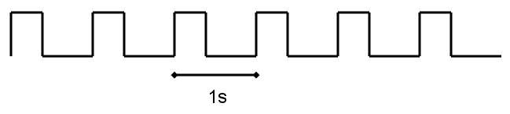
Almacenamiento del estado
ESTADO
estado
siguiente
estado
actual
Estado: codificado/representado a través de una secuencia binaria
Los estados se actualizan periódicamente mediante una señal de sincronización o señal de reloj.
tiempo

Slide 12
Contenido (3.2)
Dispositivos para almacenamiento del estado
Latch SR

Slide 13
Almacenamiento del estado
ESTADO
estado
siguiente
estado
actual
Estado: codificado/representado a través de una secuencia binaria
Los estados se actualizan periódicamente mediante una señal de sincronización o señal de reloj.
Necesidad de un dispositivo que almacene un bit
tiempo

Slide 14
Biestable
Circuito que tiene dos estados posibles y que por tanto puede guardar la información correspondiente a un bit.
Ha de disponer de señales de entradas para modificar su estado interno
Dispone de salidas que indican su estado interno
Tiene la capacidad de permanecer en un estado un tiempo indefinido, aunque las entradas cambien.
Dos tipos
  Biestable asíncrono (latch)
  Biestables síncronos (flip-flops)

Slide 15
Biestable sin entradas
¿Cómo podemos construir con puertas lógicas un circuito que tenga valores estables y permanentes?

Slide 16
Biestable con entradas
¿Cómo podemos establecer los valores internos?

Slide 17
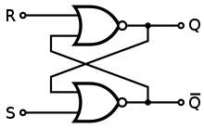
Latch SR
S | R | Latch SR
0 | 0 | Guarda estado Q
0 | 1 | Q=0 Q’=1
1 | 0 | Q=1 Q’=0
1 | 1 | No definido

Slide 21
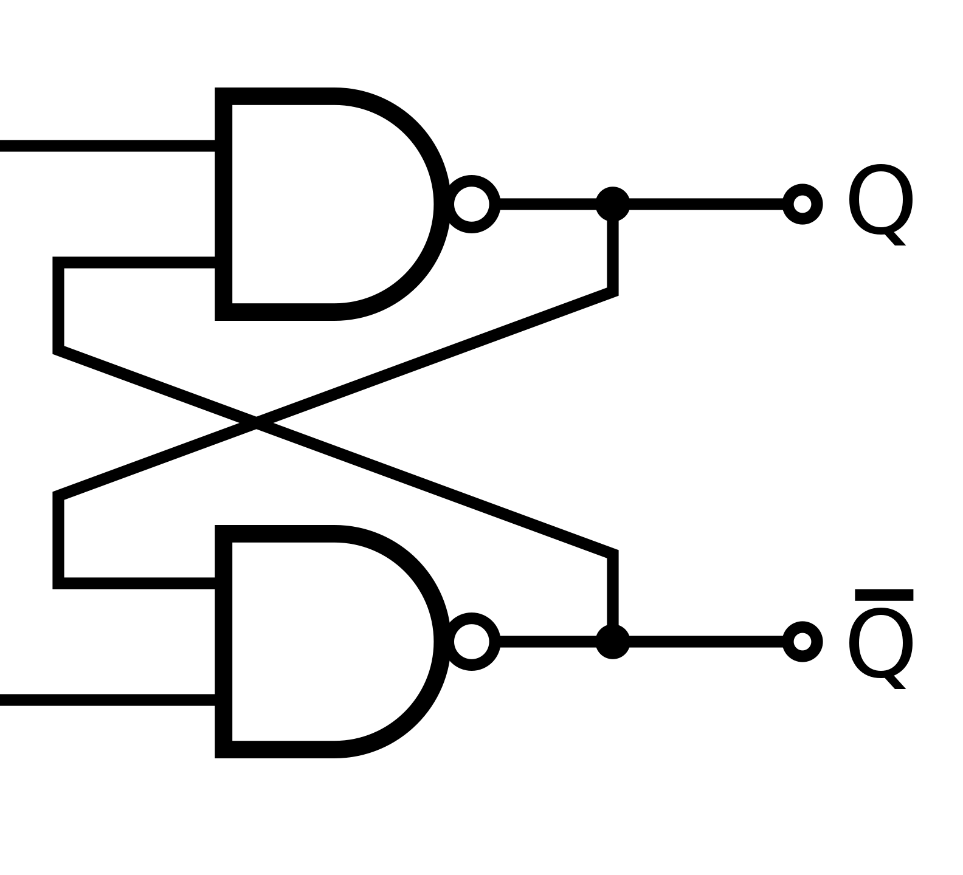

Slide 22
Contenido (3.3)
Latch D
Latch JK

Slide 23
Latch D
EN
S | R | Latch SR
0 | 0 | Guarda estado Q
0 | 1 | Q=0 Q’=1
1 | 0 | Q=1 Q’=0
1 | 1 | No definido
Soluciona problema de la entrada S=1 R=1
Para habilitar almacenamiento → Señal de Enable
Si EN = 1
  Se almacena valor a la entrada
Si EN = 0
  Se almacena el valor interno
 | D | Latch D
 | 0 | Q=0 Q’=1
 | 1 | Q=1 Q’=0
EN | D | Latch D
0 | 0 | Guarda estado Q
0 | 1 | Guarda estado Q
1 | 0 | Q=0 Q’=1
1 | 1 | Q=1 Q’=0

Slide 24
Latch D
S | R | Latch SR
0 | 0 | Guarda estado Q
0 | 1 | Q=0 Q’=1
1 | 0 | Q=1 Q’=0
1 | 1 | No definido
EN | D | S | R
0 | 0 | 0 | 0
0 | 1 | 0 | 0
1 | 0 | 0 | 1
1 | 1 | 1 | 0
EN | D | Latch D
0 | 0 | Guarda estado Q
0 | 1 | Guarda estado Q
1 | 0 | Q=0 Q’=1
1 | 1 | Q=1 Q’=0
Notes:
Mostrar las funciones de S y de R y construir el latch D a partir del RS

Slide 25
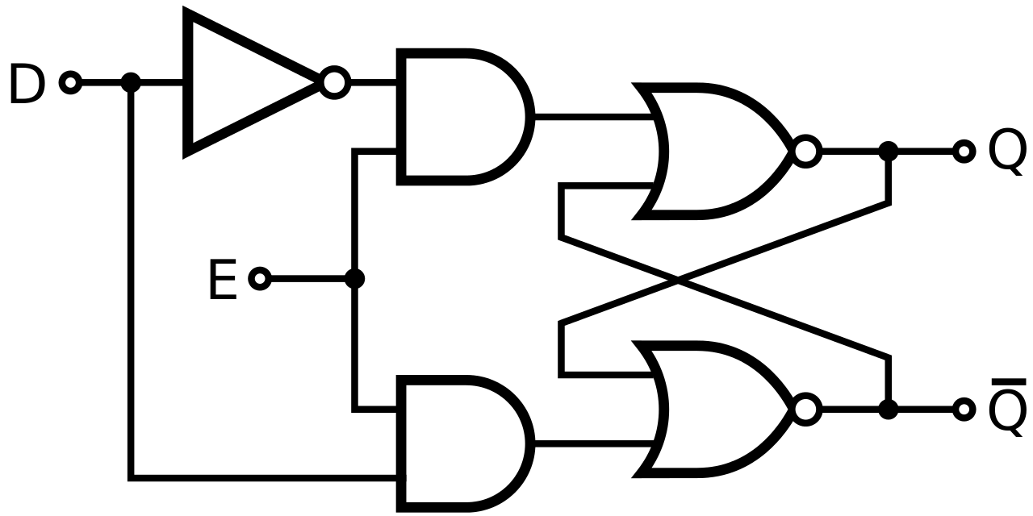
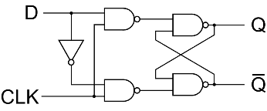
Latch D
EN | D | S | R
0 | 0 | 0 | 0
0 | 1 | 0 | 0
1 | 0 | 0 | 1
1 | 1 | 1 | 0
R = D’ · EN
S = D · EN
EN

Slide 26
Latch JK
S | R | Latch SR
0 | 0 | Guarda estado Q
0 | 1 | Q=0 Q’=1
1 | 0 | Q=1 Q’=0
1 | 1 | No definido
J
K
También soluciona problema de la entrada S=1 R=1
Establece un nuevo comportamiento para la entrada S=1 R=1
  Renombra las variables a J y K
  Niega el estado almacenado
J | K | Latch JK
0 | 0 | Guarda estado Q
0 | 1 | Q=0 Q’=1
1 | 0 | Q=1 Q’=0
1 | 1 | Niega el estado Q

Slide 27
Latch JK
S | R | Latch SR
0 | 0 | Guarda estado Q
0 | 1 | Q=0 Q’=1
1 | 0 | Q=1 Q’=0
1 | 1 | No definido
J | K | Q | S | R
0 | 0 | 0 | 0 | X
0 | 0 | 1 | X | 0
0 | 1 | 0 | 0 | X
0 | 1 | 1 | 0 | 1
1 | 0 | 0 | 1 | 0
1 | 0 | 1 | X | 0
1 | 1 | 0 | 1 | 0
1 | 1 | 1 | 0 | 1
J | K | Latch JK
0 | 0 | Guarda estado Q
0 | 1 | Q=0 Q’=1
1 | 0 | Q=1 Q’=0
1 | 1 | Niega el estado Q
Notes:
Exlicar tabla jk, sacar función de S y de R y dibujarla en el latch sr.

Slide 28
Contenido (3.4)
Flip-Flop D
Flip-Flop JK
Reset y Set para Flip-flops

Slide 29
Flip Flop vs Latch
Latch. Dificultad para:
  Controlar el instante cuando se produce el cambio de estado
  Evitar cambios de estados de forma consecutiva
Flip flop:
  Fuerza que los cambios se produzca únicamente en un punto concreto.
  Uso de una señal de reloj
  Los cambios se producen en los flancos (flanco ascendente o flanco descendente)
tiempo

Slide 30
Implementación flip flop tipo D
Uso de dos latches tipo D
Organización maestro/esclavo
En un mismo instante de tiempo solo está activado uno de los enables (enables complementarios)
EN
EN

Slide 31
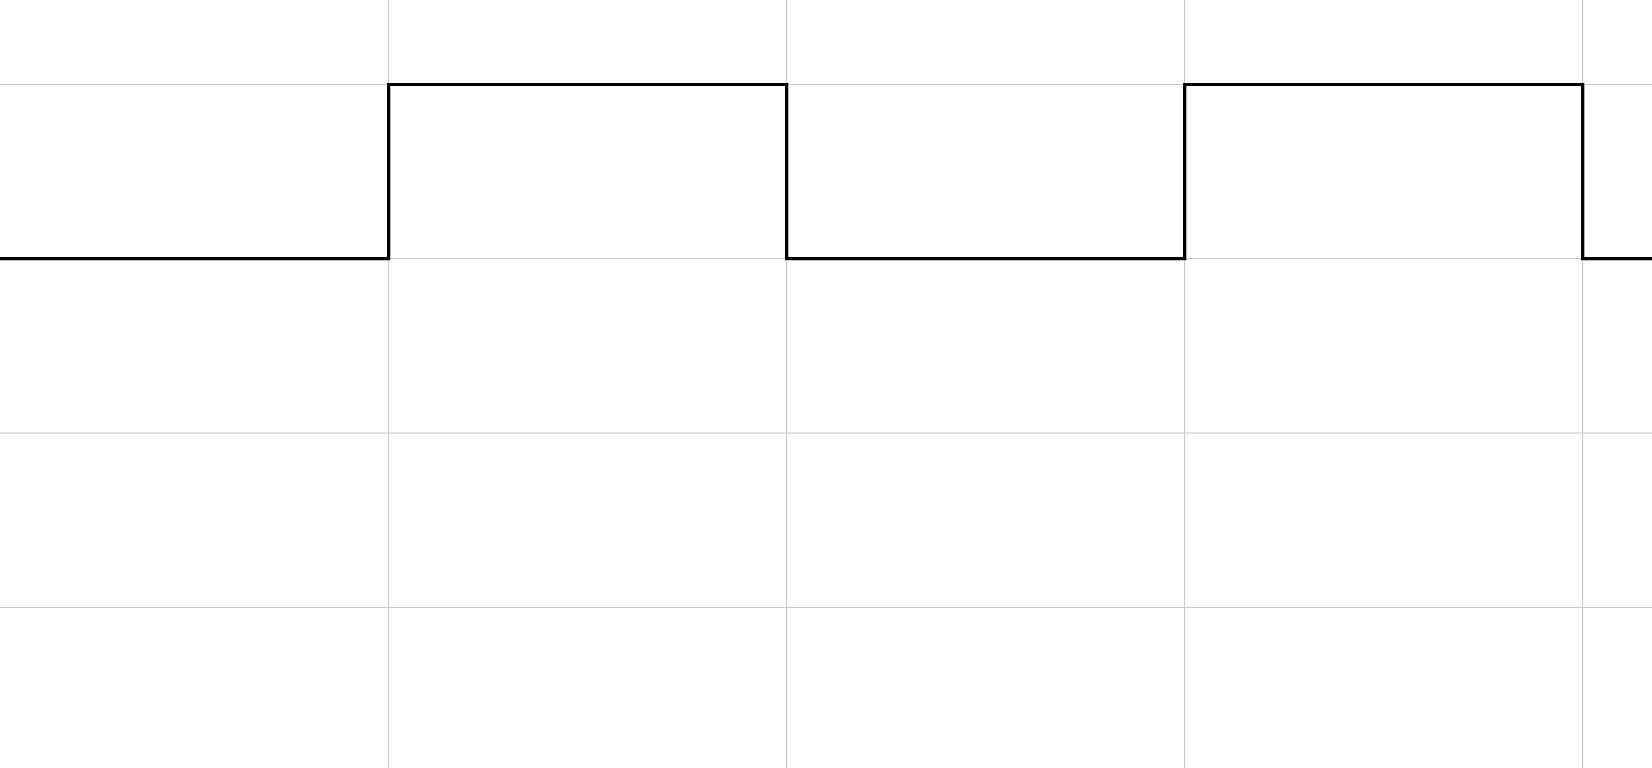
Implementación flip flop tipo D
CLK
EN
EN
EN
EN
EN
EN
EN
EN

Slide 32
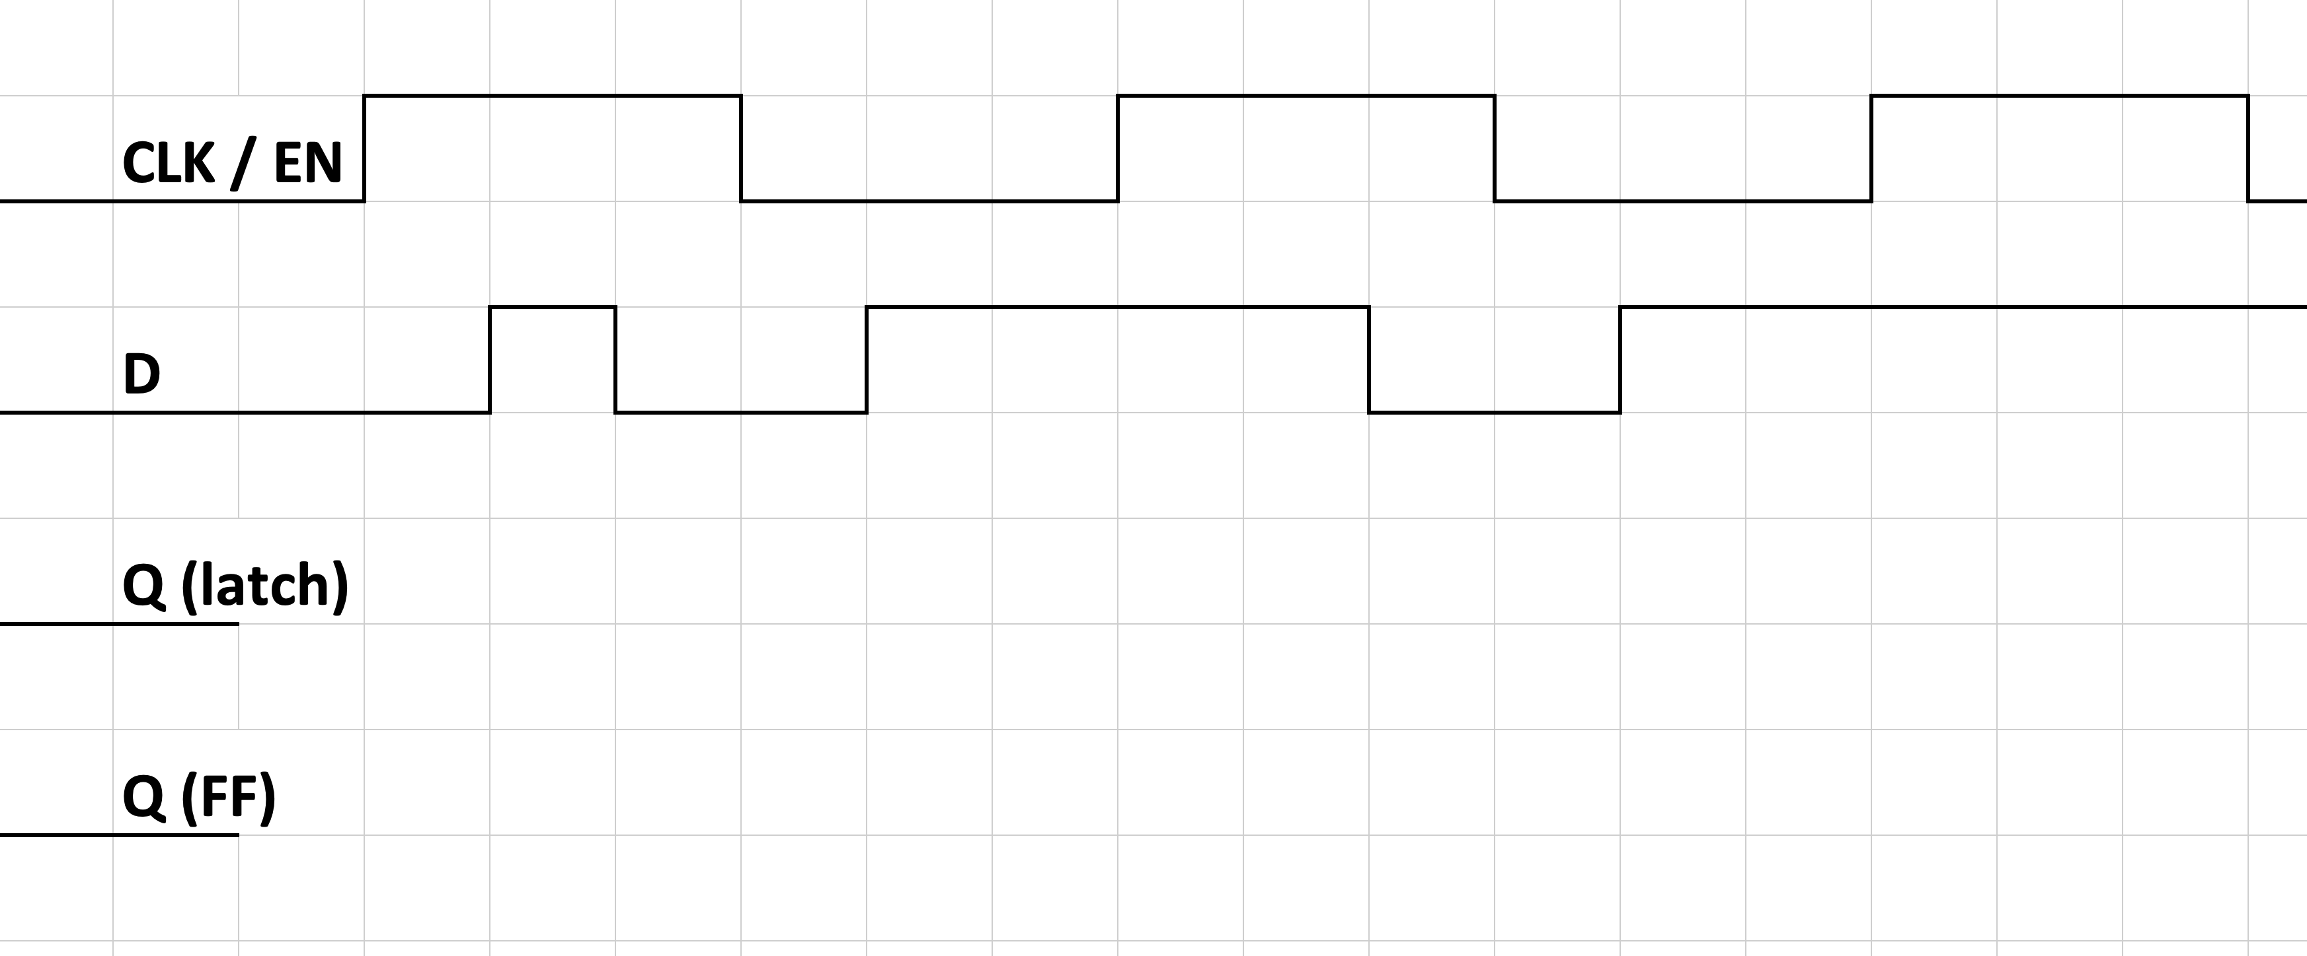
Latch vs. Flip flop

Slide 33
Flip flop: entrada de reset / set
Necesario al iniciar un circuito secuencial (estado inicial desconodio)
Para inicializar el flip-flop a estado/valor 0
  Reset = 1 – “resetea” (inicializa a 0) el flip-flop
  Reset = 0 – funcionamiento habitual
Para inicializar el flip-flop a estado/valor 0
  Set = 1 – “setea” (inicializa a 1) el flip-flop
  Set = 0 – funcionamiento habitual

Slide 34
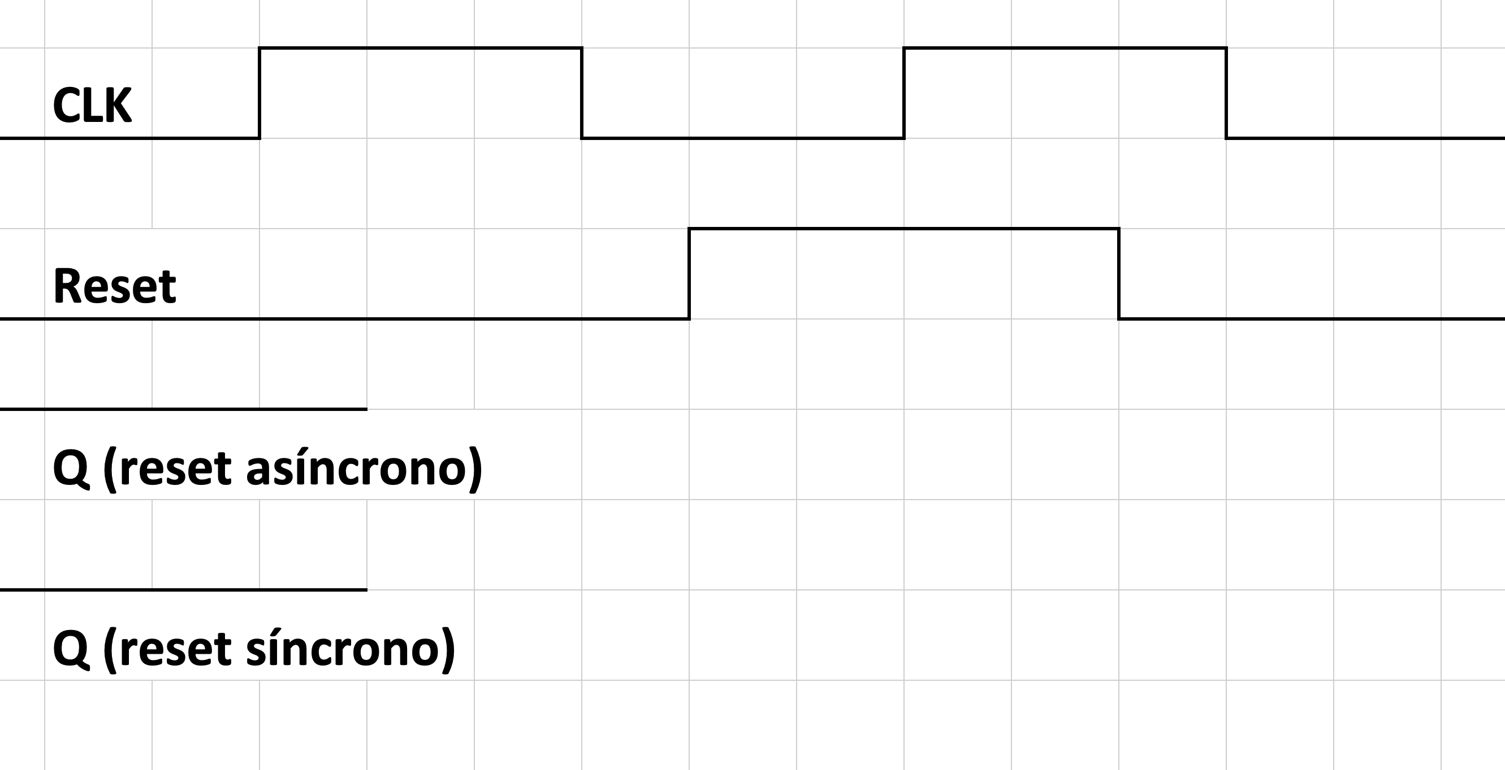
Reset / set
Dos implementaciones / comportamientos:
  Síncrono: se inicializa con el flanco de reloj
  Asíncrono: se iniciliza inmediatamente después de activar el reset/set

Slide 35
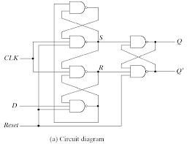
Reset / set
Asíncrono
  Necesario modificar la estructura interna para implementarlo
Síncrono
  Se basa en un flip-flop más puertas lógicas añadidas a sus entradas

Slide 36
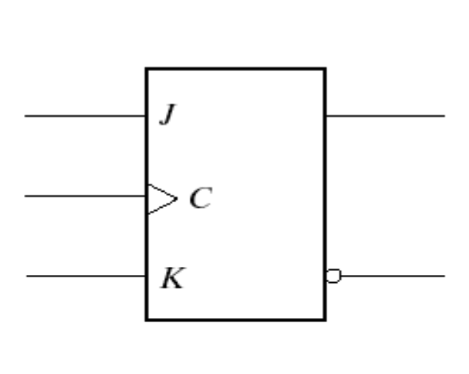
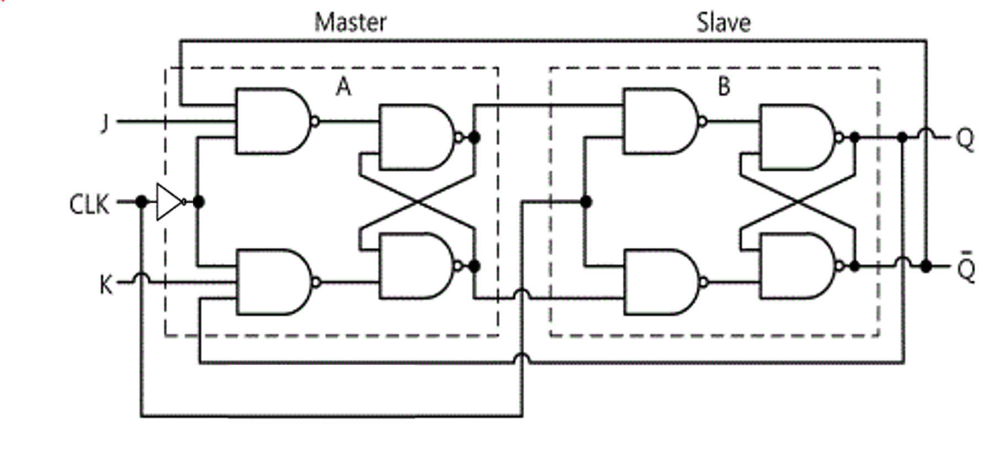
Flip flop JK
Organización maestro/esclavo
En un mismo instante de tiempo solo está activado uno de los componentes (enables complementarios)

Slide 37
Tablas de verdad Flip Flop
S | R | Q_{n+1}
0 | 0 | Q_{n}
0 | 1 | 0
1 | 0 | 1
1 | 1 | No definido
 | D | Q_{n+1}
 | 0 | 0
 | 1 | 1
J | K | Q_{n+1}
0 | 0 | Q_{n}
0 | 1 | 0
1 | 0 | 1
1 | 1 | Q_{n}’
Tablas de excitación de estados
Q_{n} | Q_{n+1} | S | R
0 | 0
0 | 1
1 | 0
1 | 1
Q_{n} | Q_{n+1} | D
0 | 0
0 | 1
1 | 0
1 | 1
Q_{n} | Q_{n+1} | J | K
0 | 0
0 | 1
1 | 0
1 | 1

Slide 38
Tablas de verdad Flip Flop
S | R | Q_{n+1}
0 | 0 | Q_{n}
0 | 1 | 0
1 | 0 | 1
1 | 1 | No definido
 | D | Q_{n+1}
 | 0 | 0
 | 1 | 1
J | K | Q_{n+1}
0 | 0 | Q_{n}
0 | 1 | 0
1 | 0 | 1
1 | 1 | Q_{n}’
Tablas de excitación de estados
Q_{n} | Q_{n+1} | S | R
0 | 0 | 0 | X
0 | 1 | 1 | 0
1 | 0 | 0 | 1
1 | 1 | X | 0
Q_{n} | Q_{n+1} | D
0 | 0 | 0
0 | 1 | 1
1 | 0 | 0
1 | 1 | 1
Q_{n} | Q_{n+1} | J | K
0 | 0 | 0 | X
0 | 1 | 1 | X
1 | 0 | X | 1
1 | 1 | X | 0

Slide 39
Contenido (3.5)
Latch SR (NORs)
Latch SR (NANDs)
Latch D (NORs)
Latch D (NANDs)
Flip flop D
Flip flop JK
Reset síncrono
Reset asíncrono

Slide 40
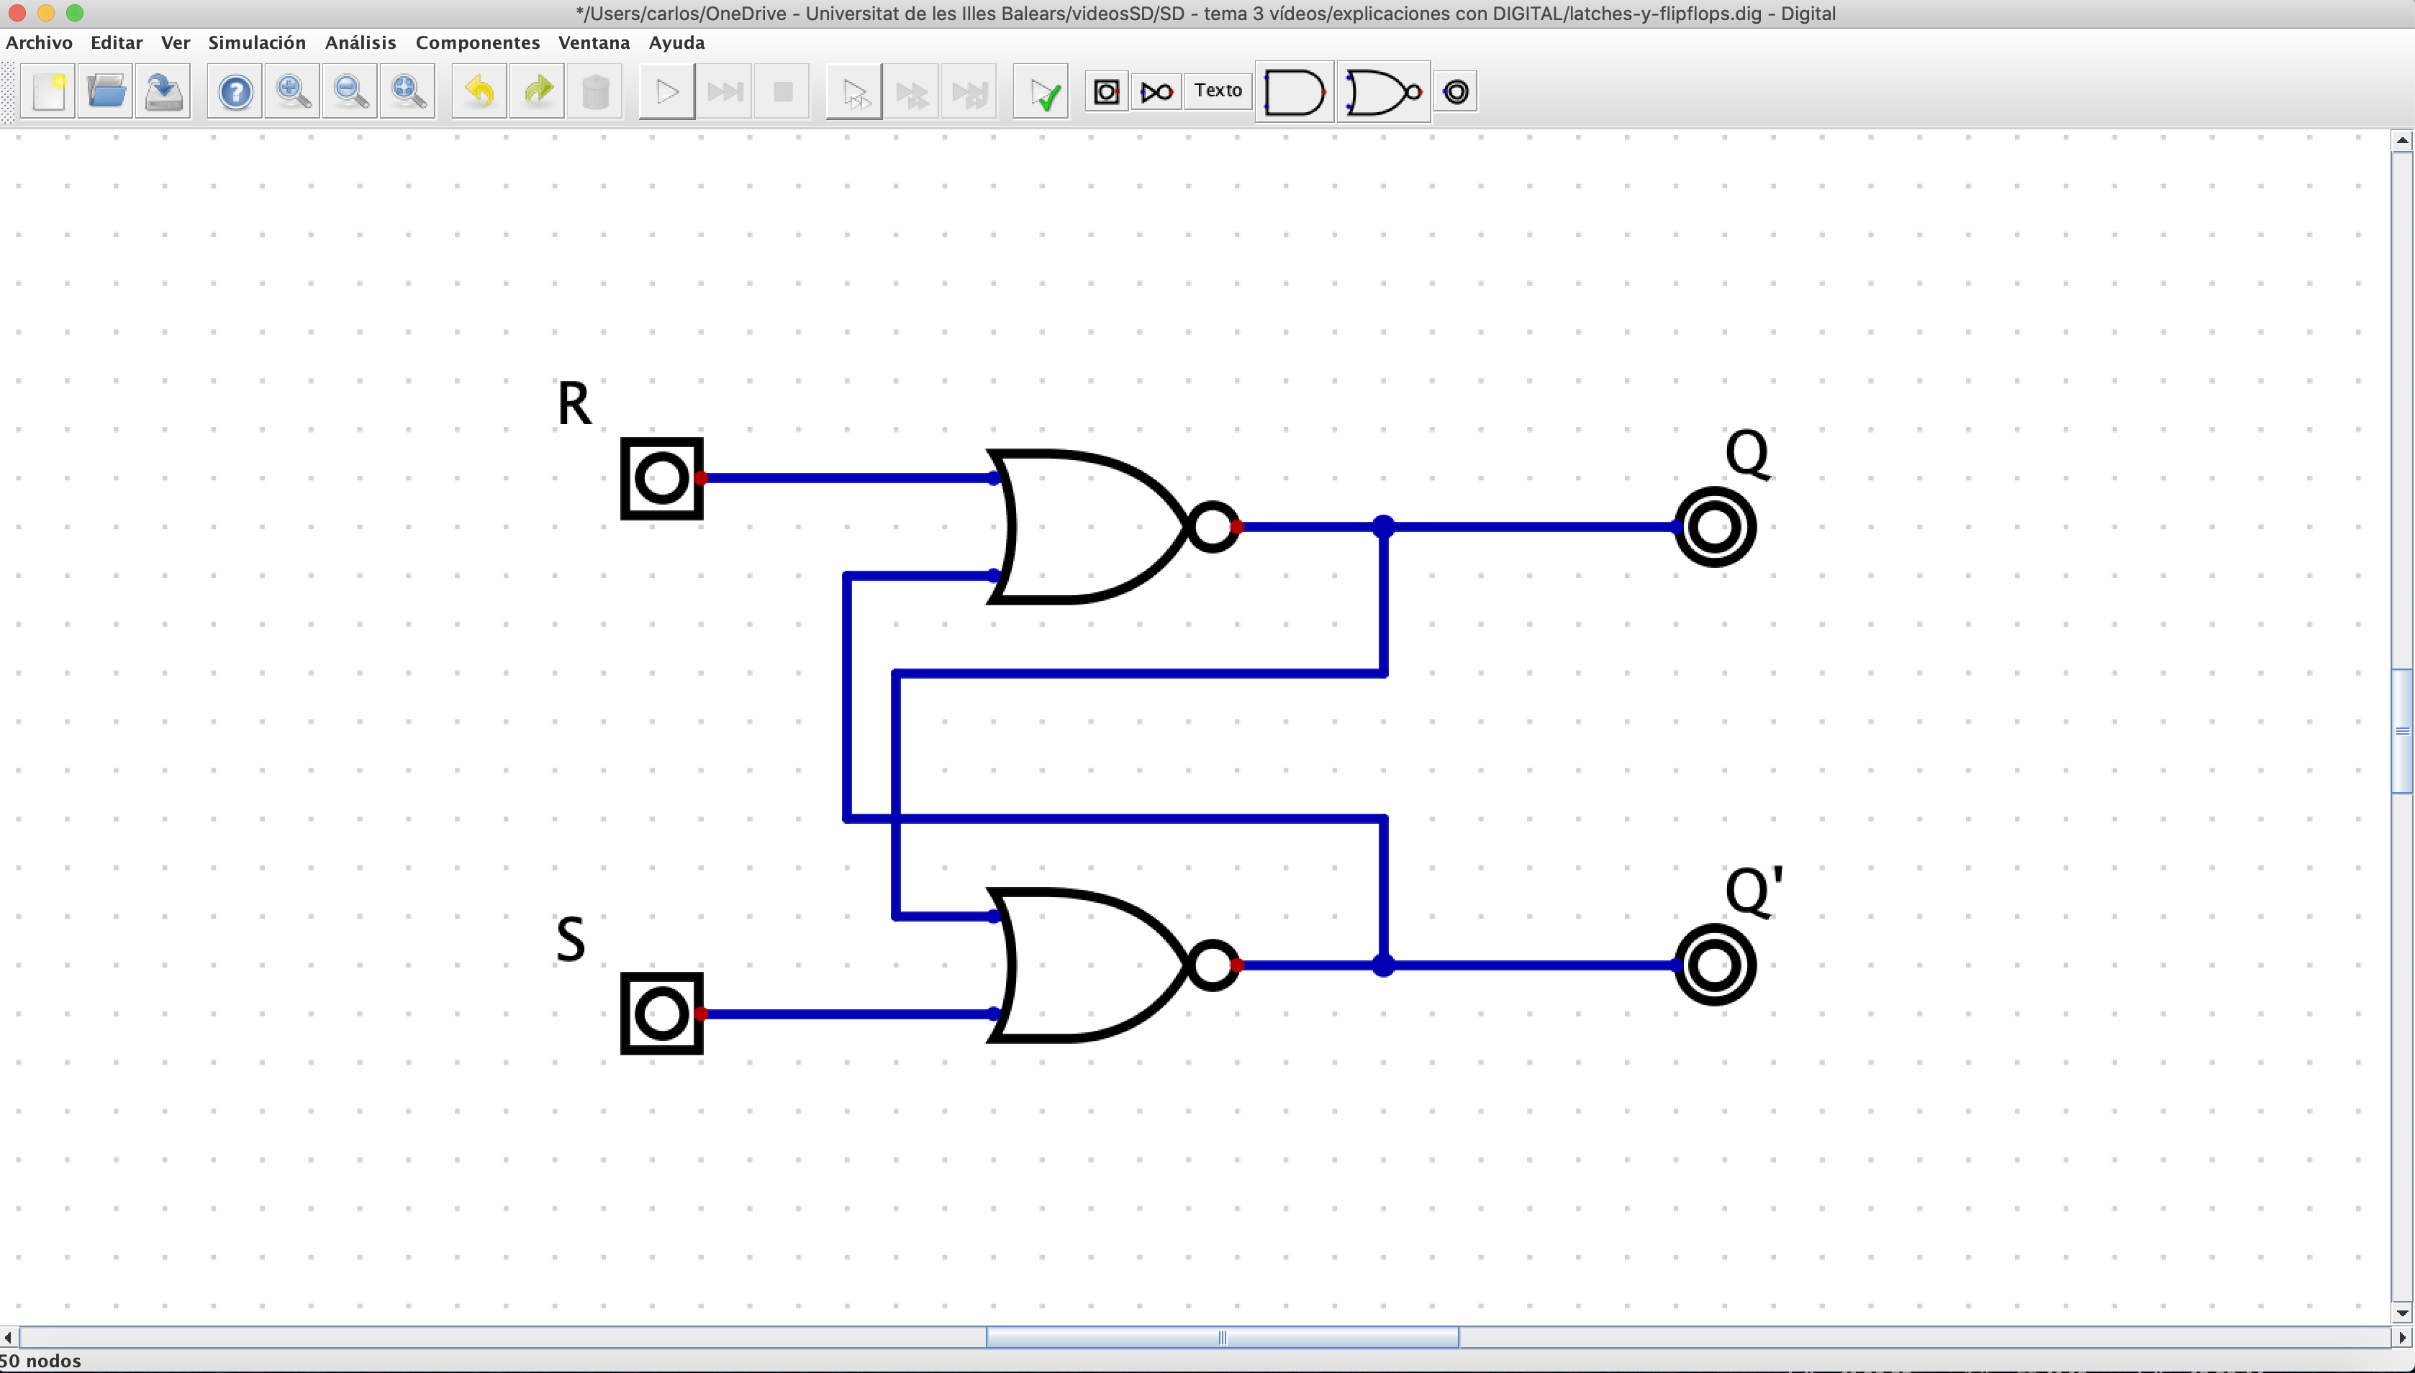
Latch SR (NORs)

Slide 41
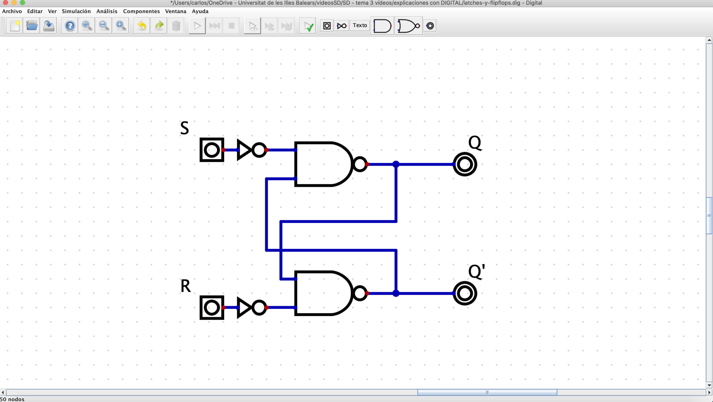
Latch SR (NANDs)

Slide 42
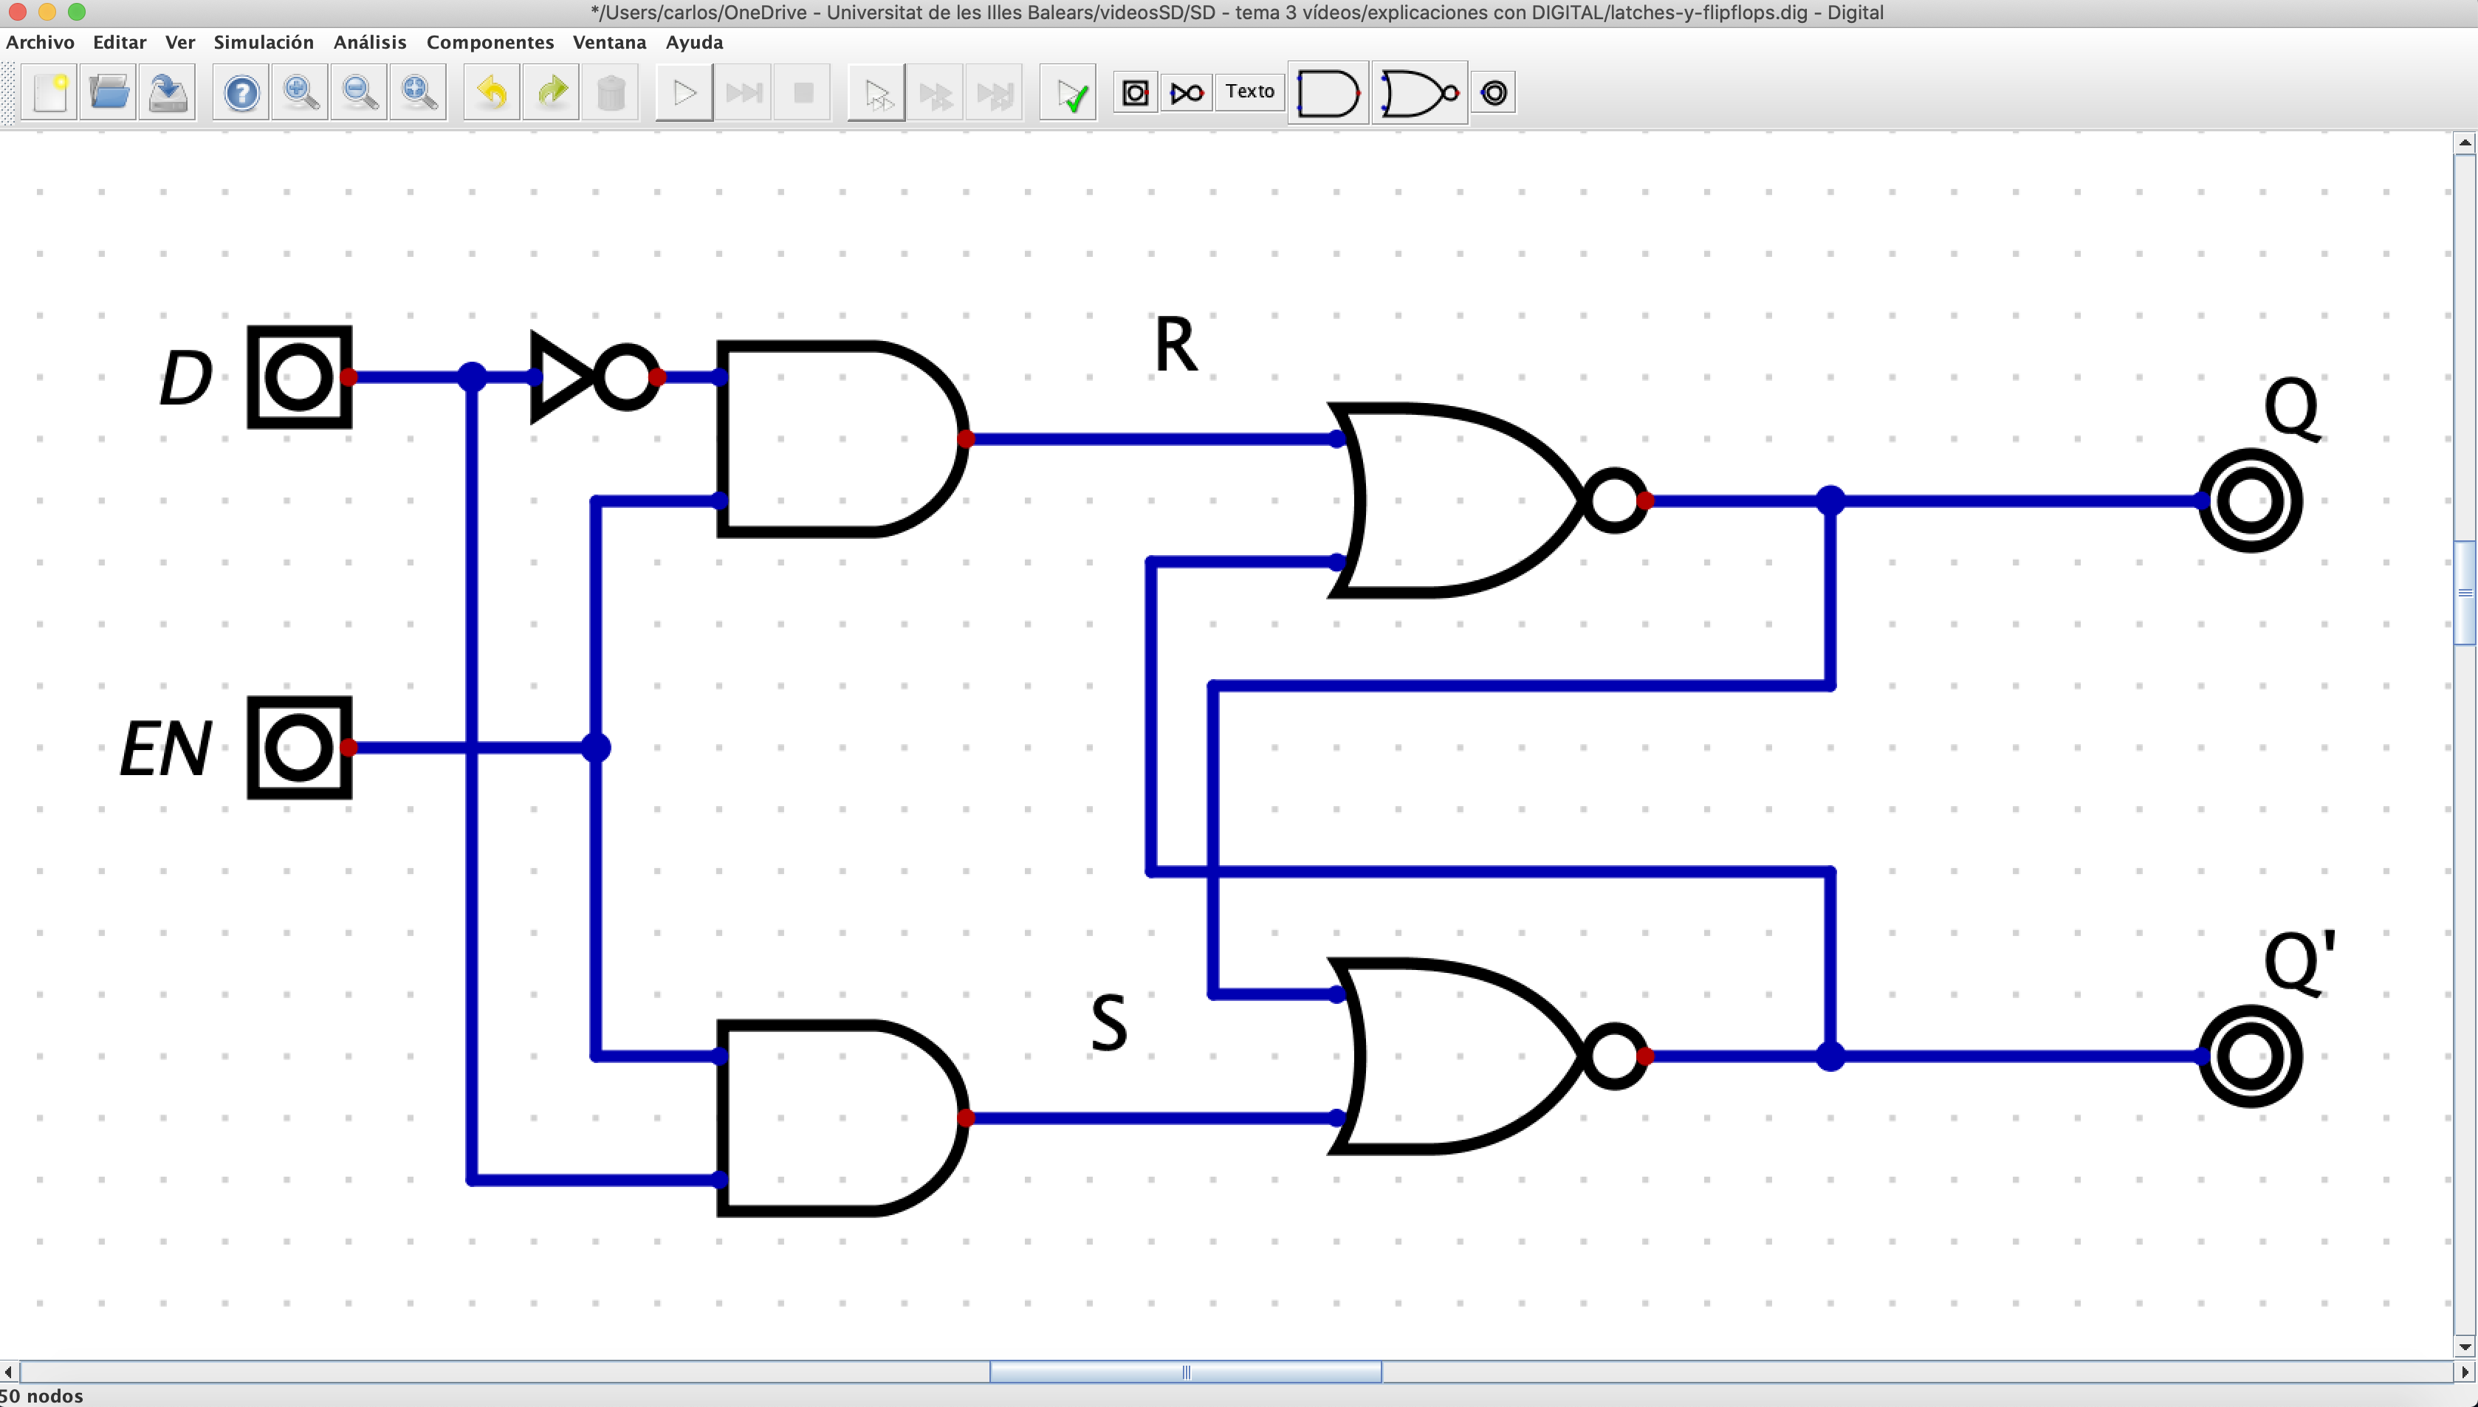
Latch D (NORs)

Slide 43
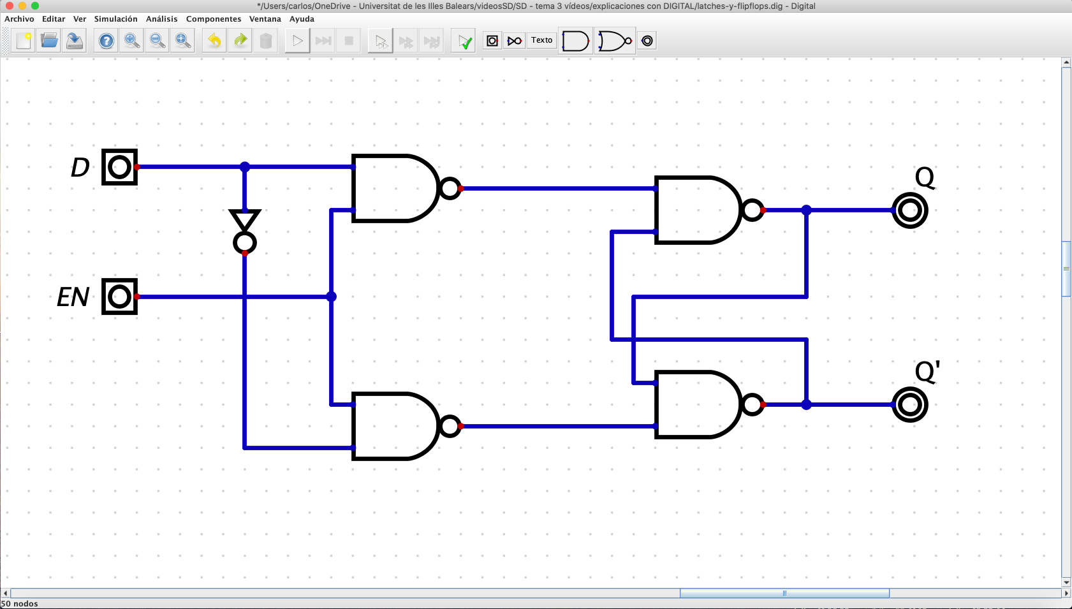
Latch D (NANDs)

Slide 44
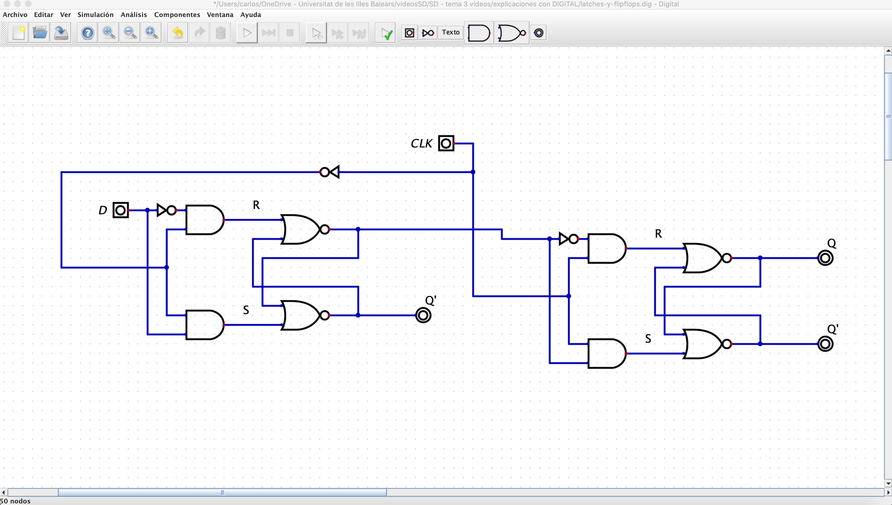
Flip flop D

Slide 45
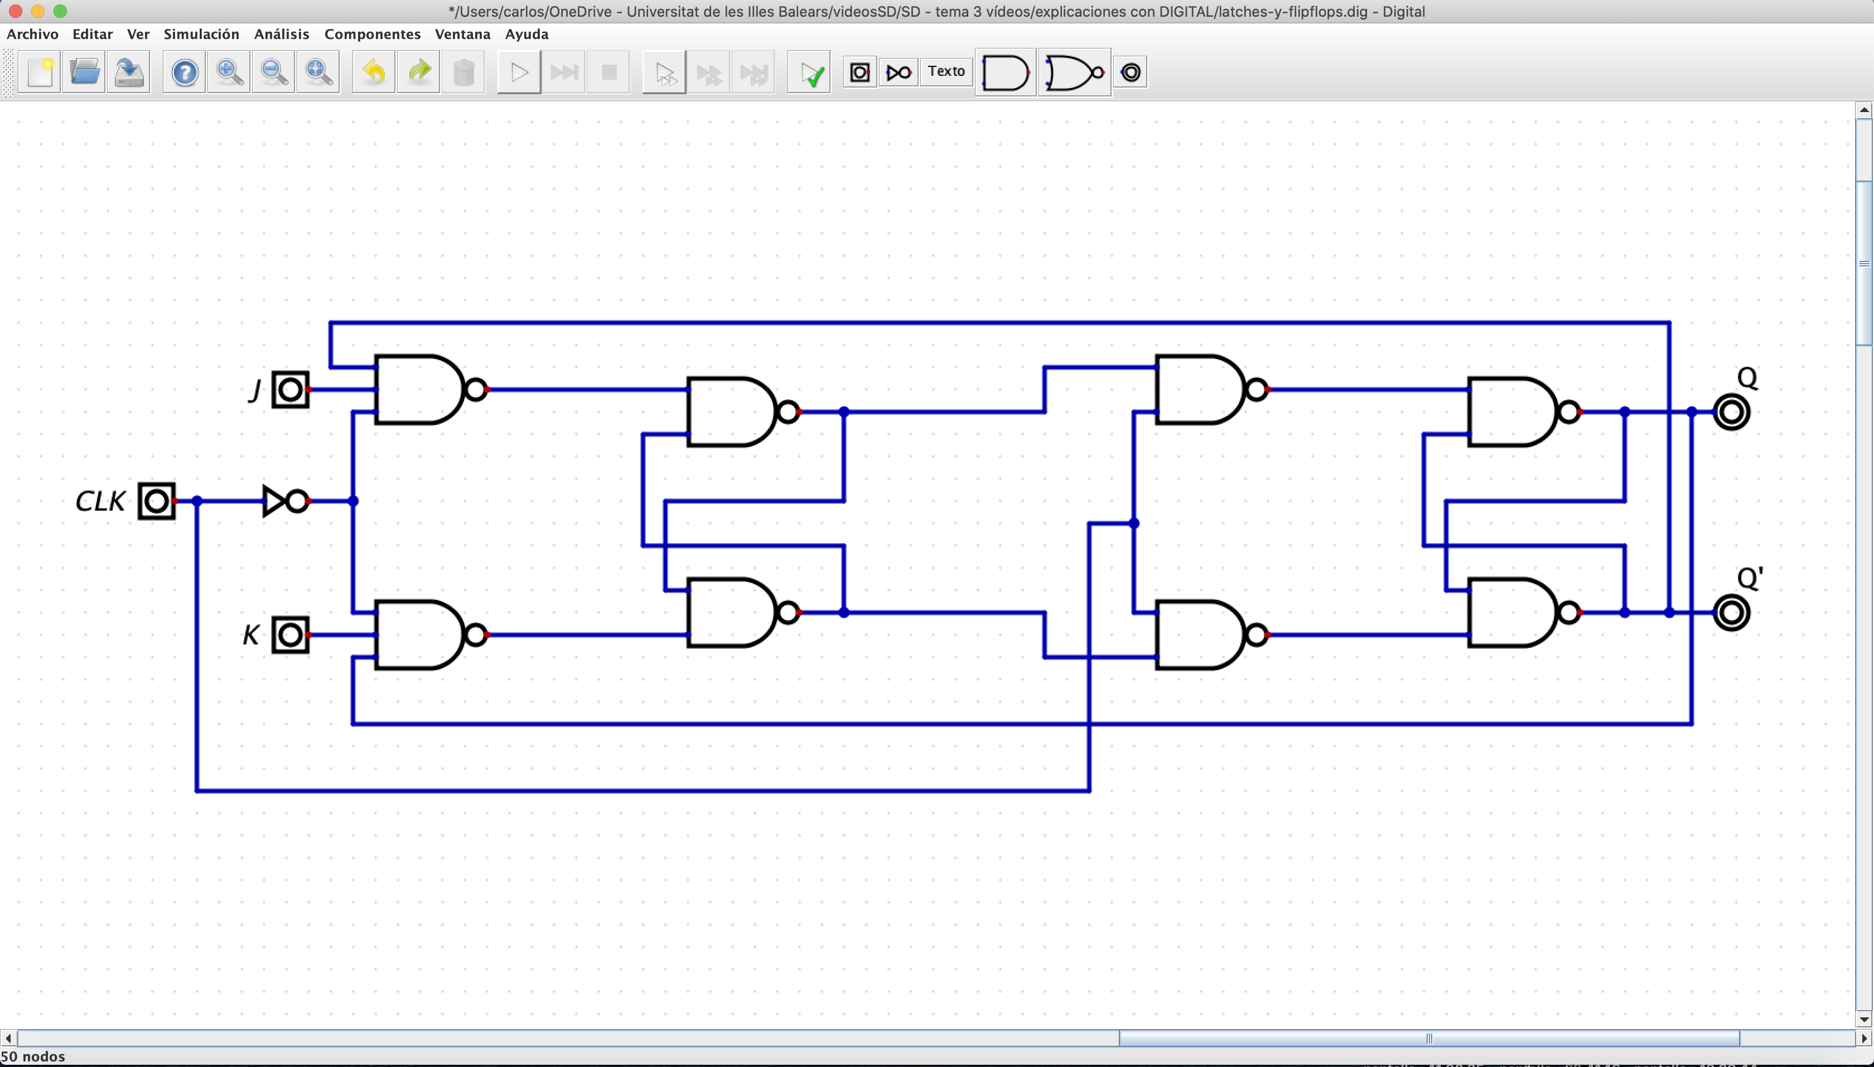
Flip flop JK

Slide 46
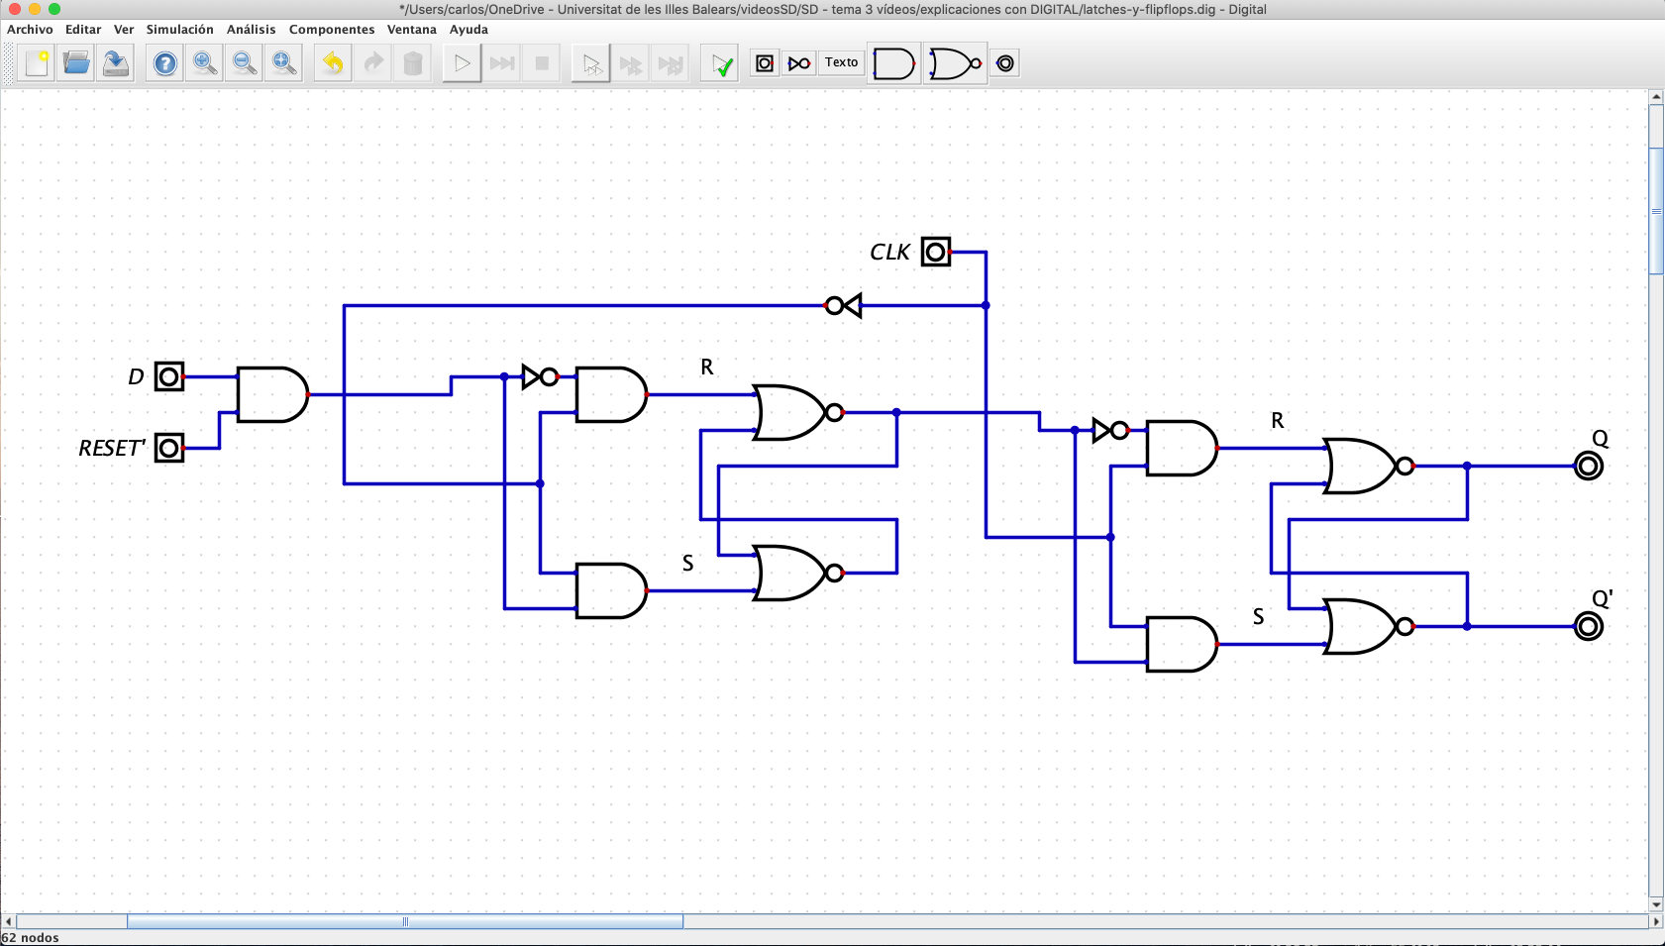
Reset síncrono

Slide 47
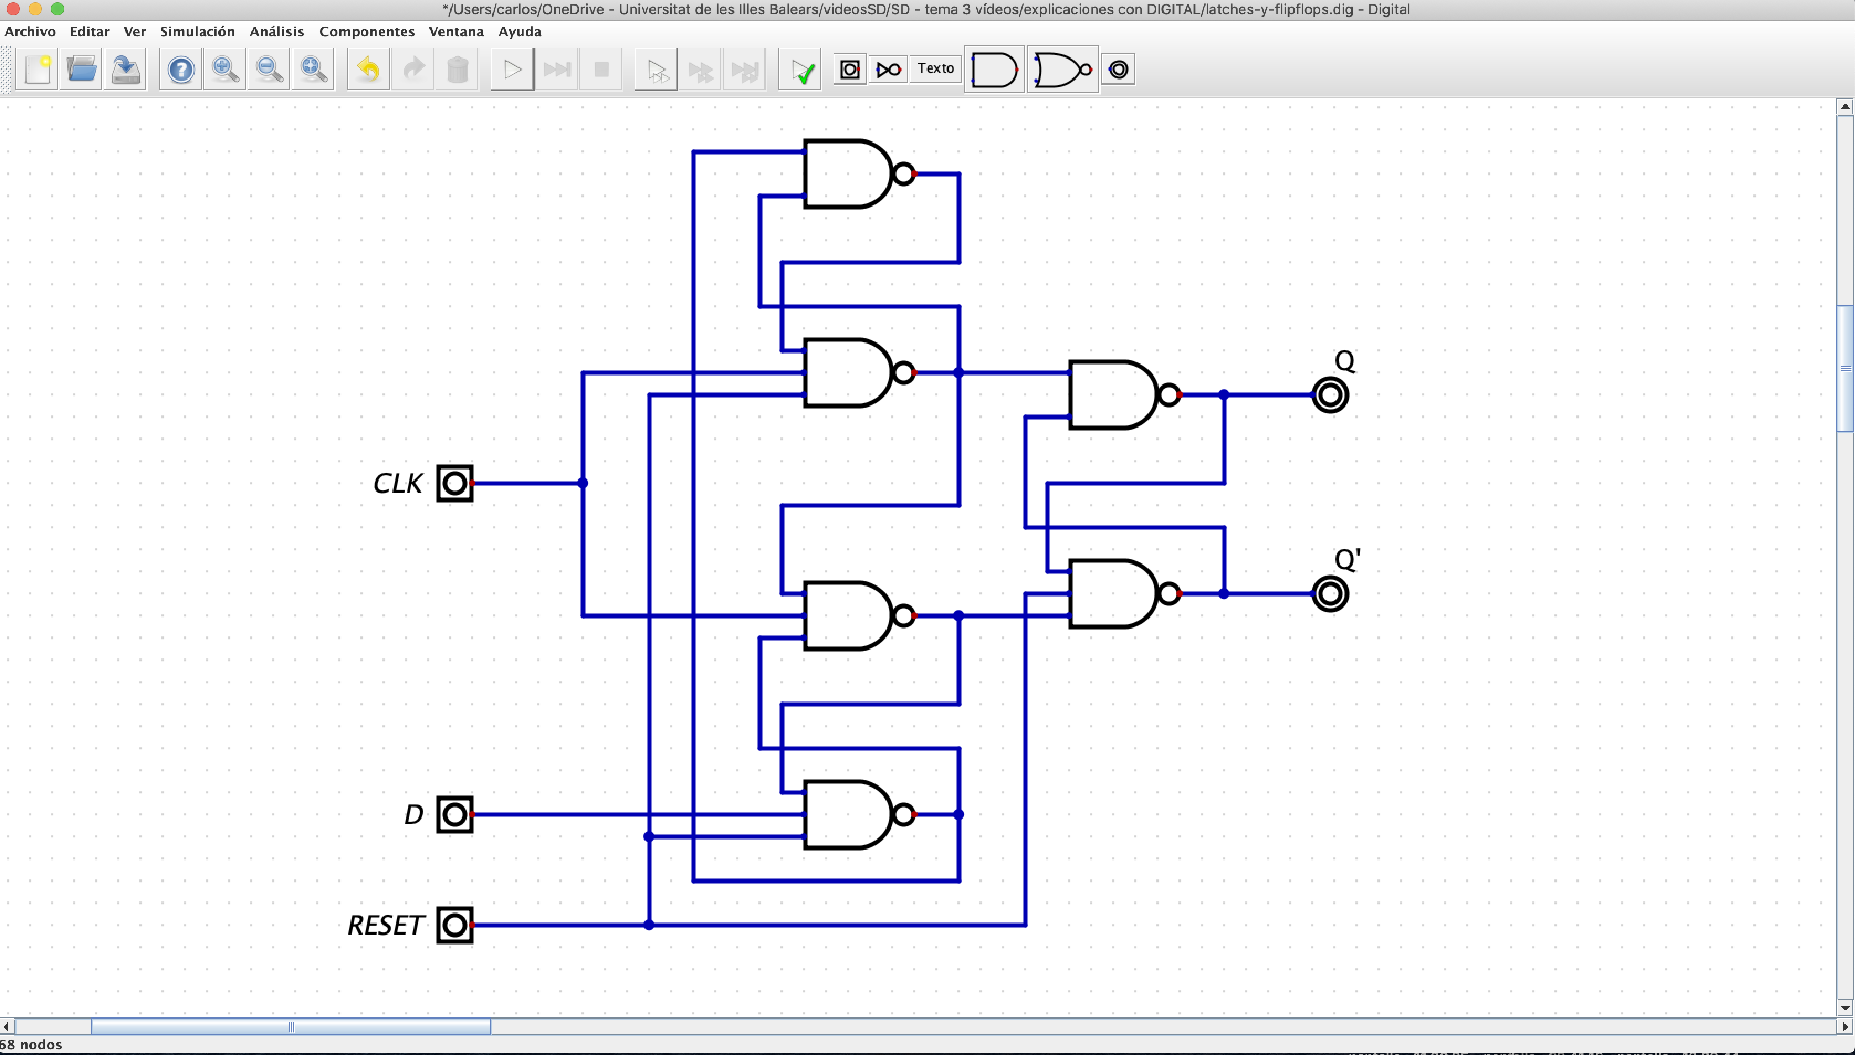
Reset asíncrono

Slide 48
Contenido (3.6)
Circuitos secuenciales síncronos
Diagramas de estado

Slide 49
Circuitos secuenciales síncronos (I)
Estado almacenado por un registro o conjunto de flip-flops.
Se necesitarán log₂M flip-flops, siendo M el número de estados necesarios
El estado se actualizará en los flancos de reloj (síncrono)
Los bucles (ciclos de conexión) están permitidos, pero debe de haber un conjunto de registros que lo “rompan”

Slide 50
Circuitos secuenciales síncronos (II)
Todos los elementos de un circuito secuencial son registros o circuitos combinacionales
Al menos, un componente es un registro (conjunto de flip-flops)
Todos los registros están sincronizados por la misma señal de reloj
Todos los ciclos de conexiones continen al menos un registro

Slide 51
ESTADO
CIRCUITO COMBINACIONAL
LÓGICA DE ESTADO SIGUIENTE
CIRCUITO COMBINACIONAL
LÓGICA DE SALIDA
Entradas
Salidas
estado
siguiente
estado
actual

Slide 52
Diagramas de estados
Modela comportamiento de un sistema secuencial
Estados
Entradas
Transiciones (estados + entrada)
Salidas
  Moore (asociadas a estados)
  Mealy (asociadas a transiciones)

Slide 53
Diagrama de estados (maquina de Moore)
Entrada
x = a
ESTADO /Salida
S₃ / y=0
ESTADO /Salida
S₄ / y=1

Slide 54
Diagrama de estados (maquina de Mealy)
Entrada / Salida
x = a / y=1
ESTADO
S₃
ESTADO
S₄

Slide 55
Diagramas de estados
Identificar entradas
Identificar salidas
Identificar la información que almacenan los estados (significado de cada estado)

Slide 56
Diagramas de estados (Moore)
Tenemos una línea de comunicación por la que se reciben bits en serie. Queremos activar una salida cada vez que lleguen de forma consecutiva un cero y un uno (01). Construye el diagrama de estados correspondiente.

Slide 57
Diagramas de estados (Mealy)
Tenemos una línea de comunicación por la que se reciben bits en serie. Queremos activar una salida cada vez que lleguen de forma consecutiva un cero y un uno (01). Construye el diagrama de estados correspondiente.

Slide 58
Contenido (3.7)
Ejercicios de diagramas de estados

Slide 59
Detectar la secuencia de entrada 1101 sin solapamiento

Slide 60
Detectar la secuencia de entrada 1101 con solapamiento

Slide 61
Detectar la secuencia de entrada abca sin solapamiento

Slide 62
Detectar la secuencia de entrada abca con solapamiento

Slide 63
Detectar un número par de a’s seguido de bc

Slide 64
Que la salida se active cuando las últimas 4 entradas sean 1

Slide 65
Máquina dispensadora de café. Acepta monedas de 20 y 40 céntimos. Precio del café 60 céntimos.

Slide 66
Máquina dispensadora de café. Acepta monedas de 20 céntimos. Precio del café 60 céntimos.

Slide 67
Sistema de control de semáforos en un paso de peatones con pulsador

Slide 68
Sistema de control de semáforos en un paso para peatones con pulsador

Slide 69
Contenido (3.8)
Diseño sistemático secuencial (máquina de Mealy)

Slide 70
ESTADO
x₁ x₀
CIRCUITO COMBINACIONAL
LÓGICA DE ESTADO SIGUIENTE
CIRCUITO COMBINACIONAL
LÓGICA DE SALIDA
Entradas
y
Salidas
J₁K₁
J₀K₀
x₁ x₀
Q₁ Q₀
x₁ x₀
y
estado
siguiente
estado
actual
Q₁ Q₀
J₁ = Q₀·x₁
K₁ = Q₀ + x₀’
J₀ = x₁’·x₀’ + Q₁·x₁’
K₀ = x₁ + x₀
Y = Q₁·Q₀·x₀

Slide 71
Diseño sistemático
Generar diagrama de estados
Codificar entradas, salidas y estados
Tabla de transición de estados
Tabla de salidas
Tabla de excitación de flip-flops
Minimización de funciones de los flip-flops y de las funciones de salida
Dibujar diagrama de circuito

Slide 72
ESTADO
CIRCUITO COMBINACIONAL
LÓGICA DE ESTADO SIGUIENTE
CIRCUITO COMBINACIONAL
LÓGICA DE SALIDA
Entradas
Salidas
estado
siguiente
estado
actual

Slide 73
Crear un sistema secuencial que detecte la secuencia de entrada “acbb” utilizando flip-flops de tipo JK

Slide 74
Diseño sistemático
Generar diagrama de estados
Codificar entradas, salidas y estados
Tabla de transición de estados
Tabla de salidas
Tabla de excitación de flip-flops
Minimización de funciones de los flip-flops y de las funciones de salida
Dibujar diagrama de circuito

Slide 75
(a) Generar diagrama de estados

Slide 76
(a) Generar diagrama de estados
Entradas: x={a,b,c}
Salidas: y={0,1}
Estados: “Porción de secuencia ya detectada”

Slide 77
Diseño sistemático
Generar diagrama de estados
Codificar entradas, salidas y estados
Tabla de transición de estados
Tabla de salidas
Tabla de excitación de flip-flops
Minimización de funciones de los flip-flops y de las funciones de salida
Dibujar diagrama de circuito

Slide 78
(b) Codificar entradas, salidas y estados
b,c/y=0
S₀
“”
b/y=1
a/y=0
c/y=0
b/y=0
S₃
“acb”
S₁
“a”
a/y=0
c/y=0
a/y=0
a/y=0
S₂
“c”
b/y=0
c/y=0

Slide 79
ESTADO
x₁ x₀
CIRCUITO COMBINACIONAL
LÓGICA DE ESTADO SIGUIENTE
CIRCUITO COMBINACIONAL
LÓGICA DE SALIDA
Entradas
y
Salidas
x₁ x₀
Q₁ Q₀
x₁ x₀
y
estado
siguiente
estado
actual
Q₁ Q₀

Slide 80
Diseño sistemático
Generar diagrama de estados
Codificar entradas, salidas y estados
Tabla de transición de estados
Tabla de salidas
Tabla de excitación de flip-flops
Minimización de funciones de los flip-flops y de las funciones de salida
Dibujar diagrama de circuito

Slide 81
(c) Tabla transición estados
Estado | Q₁ | Q₀
S₀ | 0 | 0
S₁ | 0 | 1
S₂ | 1 | 0
S₃ | 1 | 1
Entrada | x₁ | x₀
a | 0 | 0
b | 0 | 1
c | 1 | 0
Salida | y
0 | 0
1 | 1
b,c/y=0
S₀
“”
b/y=1
a/y=0
c/y=0
b/y=0
S₃
“acb”
S₁
“a”
a/y=0
c/y=0
a/y=0
a/y=0
S₂
“c”
b/y=0
c/y=0

Slide 82
(c) Tabla transición estados
Estado | Q₁ | Q₀
S₀ | 0 | 0
S₁ | 0 | 1
S₂ | 1 | 0
S₃ | 1 | 1
Entrada | x₁ | x₀
a | 0 | 0
b | 0 | 1
c | 1 | 0
Salida | y
0 | 0
1 | 1
Q₁ | Q₀ | x₁ | x₀ | Q₁^{n+1} | Q₀^{n+1}
0 | 0 | 0 | 0
0 | 0 | 0 | 1
0 | 0 | 1 | 0
0 | 0 | 1 | 1
0 | 1 | 0 | 0
0 | 1 | 0 | 1
0 | 1 | 1 | 0
0 | 1 | 1 | 1
1 | 0 | 0 | 0
1 | 0 | 0 | 1
1 | 0 | 1 | 0
1 | 0 | 1 | 1
1 | 1 | 0 | 0
1 | 1 | 0 | 1
1 | 1 | 1 | 0
1 | 1 | 1 | 1
b,c/y=0
S₀
“”
b/y=1
a/y=0
c/y=0
b/y=0
S₃
“acb”
S₁
“a”
a/y=0
c/y=0
a/y=0
a/y=0
S₂
“c”
b/y=0
c/y=0

Slide 83
Diseño sistemático
Generar diagrama de estados
Codificar entradas, salidas y estados
Tabla de transición de estados
Tabla de salidas
Tabla de excitación de flip-flops
Minimización de funciones de los flip-flops y de las funciones de salida
Dibujar diagrama de circuito

Slide 84
(d) Tabla de salidas
Estado | Q₁ | Q₀
S₀ | 0 | 0
S₁ | 0 | 1
S₂ | 1 | 0
S₃ | 1 | 1
Entrada | x₁ | x₀
a | 0 | 0
b | 0 | 1
c | 1 | 0
Salida | y
0 | 0
1 | 1
Q₁ | Q₀ | x₁ | x₀ | Q₁^{n+1} | Q₀^{n+1} | Y
0 | 0 | 0 | 0 | 0 | 1
0 | 0 | 0 | 1 | 0 | 0
0 | 0 | 1 | 0 | 0 | 0
0 | 0 | 1 | 1 | x | x
0 | 1 | 0 | 0 | 0 | 1
0 | 1 | 0 | 1 | 0 | 0
0 | 1 | 1 | 0 | 1 | 0
0 | 1 | 1 | 1 | x | x
1 | 0 | 0 | 0 | 0 | 1
1 | 0 | 0 | 1 | 1 | 1
1 | 0 | 1 | 0 | 0 | 0
1 | 0 | 1 | 1 | x | x
1 | 1 | 0 | 0 | 0 | 1
1 | 1 | 0 | 1 | 0 | 0
1 | 1 | 1 | 0 | 0 | 0
1 | 1 | 1 | 1 | x | x
b,c/y=0
S₀
“”
b/y=1
a/y=0
c/y=0
b/y=0
S₃
“acb”
S₁
“a”
a/y=0
c/y=0
a/y=0
a/y=0
S₂
“c”
b/y=0
c/y=0

Slide 85
Diseño sistemático
Generar diagrama de estados
Codificar entradas, salidas y estados
Tabla de transición de estados
Tabla de salidas
Tabla de excitación de flip-flops
Minimización de funciones de los flip-flops y de las funciones de salida
Dibujar diagrama de circuito

Slide 86
ESTADO
x₁ x₀
CIRCUITO COMBINACIONAL
LÓGICA DE ESTADO SIGUIENTE
CIRCUITO COMBINACIONAL
LÓGICA DE SALIDA
Entradas
y
Salidas
J₁K₁
J₀K₀
x₁ x₀
Q₁ Q₀
x₁ x₀
y
estado
siguiente
estado
actual
Q₁ Q₀

Slide 87
(e) Tabla de excitación de los flip-flops
J | K |  | Q^{n+1}
0 | 0 |  | Q^{n}
0 | 1 |  | 0
1 | 0 |  | 1
1 | 1 |  | (Q^{n} )’
Q₁ | Q₀ | x₁ | x₀ | Q₁^{n+1} | Q₀^{n+1} | Y | J₁ | K₁ | J₀ | K₀
0 | 0 | 0 | 0 | 0 | 1 | 0
0 | 0 | 0 | 1 | 0 | 0 | 0
0 | 0 | 1 | 0 | 0 | 0 | 0
0 | 0 | 1 | 1 | x | x | x
0 | 1 | 0 | 0 | 0 | 1 | 0
0 | 1 | 0 | 1 | 0 | 0 | 0
0 | 1 | 1 | 0 | 1 | 0 | 0
0 | 1 | 1 | 1 | x | x | x
1 | 0 | 0 | 0 | 0 | 1 | 0
1 | 0 | 0 | 1 | 1 | 1 | 0
1 | 0 | 1 | 0 | 0 | 0 | 0
1 | 0 | 1 | 1 | x | x | x
1 | 1 | 0 | 0 | 0 | 1 | 0
1 | 1 | 0 | 1 | 0 | 0 | 1
1 | 1 | 1 | 0 | 0 | 0 | 0
1 | 1 | 1 | 1 | x | x | x
Q^{n} | Q^{n+1} | J | K
0 | 0
0 | 1
1 | 0
1 | 1

Slide 88
(c) Tabla de excitación de los flip-flops
Q₁ | Q₀ | x₁ | x₀ | Q₁^{n+1} | Q₀^{n+1} | Y | J₁ | K₁ | J₀ | K₀
0 | 0 | 0 | 0 | 0 | 1 | 0
0 | 0 | 0 | 1 | 0 | 0 | 0
0 | 0 | 1 | 0 | 0 | 0 | 0
0 | 0 | 1 | 1 | x | x | x
0 | 1 | 0 | 0 | 0 | 1 | 0
0 | 1 | 0 | 1 | 0 | 0 | 0
0 | 1 | 1 | 0 | 1 | 0 | 0
0 | 1 | 1 | 1 | x | x | x
1 | 0 | 0 | 0 | 0 | 1 | 0
1 | 0 | 0 | 1 | 1 | 1 | 0
1 | 0 | 1 | 0 | 0 | 0 | 0
1 | 0 | 1 | 1 | x | x | x
1 | 1 | 0 | 0 | 0 | 1 | 0
1 | 1 | 0 | 1 | 0 | 0 | 1
1 | 1 | 1 | 0 | 0 | 0 | 0
1 | 1 | 1 | 1 | x | x | x
J | K |  | Q^{n+1}
0 | 0 |  | Q^{n}
0 | 1 |  | 0
1 | 0 |  | 1
1 | 1 |  | (Q^{n} )’
Q^{n} | Q^{n+1} | J | K
0 | 0 | 0 | x
0 | 1 | 1 | x
1 | 0 | x | 1
1 | 1 | x | 0

Slide 89
(e) Tabla de excitación de los flip-flops
J | K |  | Q^{n+1}
0 | 0 |  | Q^{n}
0 | 1 |  | 0
1 | 0 |  | 1
1 | 1 |  | (Q^{n} )’
Q₁ | Q₀ | x₁ | x₀ | Q₁^{n+1} | Q₀^{n+1} | Y | J₁ | K₁ | J₀ | K₀
0 | 0 | 0 | 0 | 0 | 1 | 0 | 0 | x
0 | 0 | 0 | 1 | 0 | 0 | 0 | 0 | x
0 | 0 | 1 | 0 | 0 | 0 | 0 | 0 | x
0 | 0 | 1 | 1 | x | x | x | x | x
0 | 1 | 0 | 0 | 0 | 1 | 0 | 0 | x
0 | 1 | 0 | 1 | 0 | 0 | 0 | 0 | x
0 | 1 | 1 | 0 | 1 | 0 | 0 | 1 | x
0 | 1 | 1 | 1 | x | x | x | x | x
1 | 0 | 0 | 0 | 0 | 1 | 0 | x | 1
1 | 0 | 0 | 1 | 1 | 1 | 0 | x | 0
1 | 0 | 1 | 0 | 0 | 0 | 0 | x | 1
1 | 0 | 1 | 1 | x | x | x | x | x
1 | 1 | 0 | 0 | 0 | 1 | 0 | x | 1
1 | 1 | 0 | 1 | 0 | 0 | 1 | x | 1
1 | 1 | 1 | 0 | 0 | 0 | 0 | x | 1
1 | 1 | 1 | 1 | x | x | x | x | x
Q^{n} | Q^{n+1} | J | K
0 | 0 | 0 | x
0 | 1 | 1 | x
1 | 0 | x | 1
1 | 1 | x | 0

Slide 90
Diseño sistemático
Generar diagrama de estados
Codificar entradas, salidas y estados
Tabla de transición de estados
Tabla de salidas
Tabla de excitación de flip-flops
Minimización de funciones de los flip-flops y de las funciones de salida
Dibujar diagrama de circuito

Slide 91
ESTADO
x₁ x₀
CIRCUITO COMBINACIONAL
LÓGICA DE ESTADO SIGUIENTE
CIRCUITO COMBINACIONAL
LÓGICA DE SALIDA
Entradas
y
Salidas
J₁K₁
J₀K₀
x₁ x₀
Q₁ Q₀
x₁ x₀
y
estado
siguiente
estado
actual
Q₁ Q₀

Slide 92
(f) Minimización de funciones de los FFs
Q₁ | Q₀ | x₁ | x₀ | Q₁^{n+1} | Q₀^{n+1} | Y | J₁ | K₁ | J₀ | K₀
0 | 0 | 0 | 0 | 0 | 1 | 0 | 0 | x | 1 | x
0 | 0 | 0 | 1 | 0 | 0 | 0 | 0 | x | 0 | x
0 | 0 | 1 | 0 | 0 | 0 | 0 | 0 | x | 0 | x
0 | 0 | 1 | 1 | x | x | x | x | x | x | x
0 | 1 | 0 | 0 | 0 | 1 | 0 | 0 | x | x | 0
0 | 1 | 0 | 1 | 0 | 0 | 0 | 0 | x | x | 1
0 | 1 | 1 | 0 | 1 | 0 | 0 | 1 | x | x | 1
0 | 1 | 1 | 1 | x | x | x | x | x | x | x
1 | 0 | 0 | 0 | 0 | 1 | 0 | x | 1 | 1 | x
1 | 0 | 0 | 1 | 1 | 1 | 0 | x | 0 | 1 | x
1 | 0 | 1 | 0 | 0 | 0 | 0 | x | 1 | 0 | x
1 | 0 | 1 | 1 | x | x | x | x | x | x | x
1 | 1 | 0 | 0 | 0 | 1 | 0 | x | 1 | x | 0
1 | 1 | 0 | 1 | 0 | 0 | 1 | x | 1 | x | 1
1 | 1 | 1 | 0 | 0 | 0 | 0 | x | 1 | x | 1
1 | 1 | 1 | 1 | x | x | x | x | x | x | x
 |  |  | x₁ |  | 0 |  |  | 0 |  |  | 1 |  |  | 1
 |  |  | x₀ |  | 0 |  |  | 1 |  |  | 1 |  |  | 0
 | Q₁ | Q₀
 | 0 | 0
 | 0 | 1
 | 1 | 1
 | 1 | 0

Slide 93
(f) Minimización de funciones de los FFs
Q₁ | Q₀ | x₁ | x₀ | Q₁^{n+1} | Q₀^{n+1} | Y | J₁ | K₁ | J₀ | K₀
0 | 0 | 0 | 0 | 0 | 1 | 0 | 0 | x | 1 | x
0 | 0 | 0 | 1 | 0 | 0 | 0 | 0 | x | 0 | x
0 | 0 | 1 | 0 | 0 | 0 | 0 | 0 | x | 0 | x
0 | 0 | 1 | 1 | x | x | x | x | x | x | x
0 | 1 | 0 | 0 | 0 | 1 | 0 | 0 | x | x | 0
0 | 1 | 0 | 1 | 0 | 0 | 0 | 0 | x | x | 1
0 | 1 | 1 | 0 | 1 | 0 | 0 | 1 | x | x | 1
0 | 1 | 1 | 1 | x | x | x | x | x | x | x
1 | 0 | 0 | 0 | 0 | 1 | 0 | x | 1 | 1 | x
1 | 0 | 0 | 1 | 1 | 1 | 0 | x | 0 | 1 | x
1 | 0 | 1 | 0 | 0 | 0 | 0 | x | 1 | 0 | x
1 | 0 | 1 | 1 | x | x | x | x | x | x | x
1 | 1 | 0 | 0 | 0 | 1 | 0 | x | 1 | x | 0
1 | 1 | 0 | 1 | 0 | 0 | 1 | x | 1 | x | 1
1 | 1 | 1 | 0 | 0 | 0 | 0 | x | 1 | x | 1
1 | 1 | 1 | 1 | x | x | x | x | x | x | x
 |  |  | x₁ |  | 0 |  |  | 0 |  |  | 1 |  |  | 1
 |  |  | x₀ |  | 0 |  |  | 1 |  |  | 1 |  |  | 0
 | Q₁ | Q₀
 | 0 | 0
 | 0 | 1
 | 1 | 1
 | 1 | 0

Slide 94
(f) Minimización de funciones de los FFs
Q₁ | Q₀ | x₁ | x₀ | Q₁^{n+1} | Q₀^{n+1} | Y | J₁ | K₁ | J₀ | K₀
0 | 0 | 0 | 0 | 0 | 1 | 0 | 0 | x | 1 | x
0 | 0 | 0 | 1 | 0 | 0 | 0 | 0 | x | 0 | x
0 | 0 | 1 | 0 | 0 | 0 | 0 | 0 | x | 0 | x
0 | 0 | 1 | 1 | x | x | x | x | x | x | x
0 | 1 | 0 | 0 | 0 | 1 | 0 | 0 | x | x | 0
0 | 1 | 0 | 1 | 0 | 0 | 0 | 0 | x | x | 1
0 | 1 | 1 | 0 | 1 | 0 | 0 | 1 | x | x | 1
0 | 1 | 1 | 1 | x | x | x | x | x | x | x
1 | 0 | 0 | 0 | 0 | 1 | 0 | x | 1 | 1 | x
1 | 0 | 0 | 1 | 1 | 1 | 0 | x | 0 | 1 | x
1 | 0 | 1 | 0 | 0 | 0 | 0 | x | 1 | 0 | x
1 | 0 | 1 | 1 | x | x | x | x | x | x | x
1 | 1 | 0 | 0 | 0 | 1 | 0 | x | 1 | x | 0
1 | 1 | 0 | 1 | 0 | 0 | 1 | x | 1 | x | 1
1 | 1 | 1 | 0 | 0 | 0 | 0 | x | 1 | x | 1
1 | 1 | 1 | 1 | x | x | x | x | x | x | x
 |  |  | x₁ |  | 0 |  |  | 0 |  |  | 1 |  |  | 1
 |  |  | x₀ |  | 0 |  |  | 1 |  |  | 1 |  |  | 0
 | Q₁ | Q₀
 | 0 | 0
 | 0 | 1
 | 1 | 1
 | 1 | 0

Slide 95
(f) Minimización de funciones de los FFs
Q₁ | Q₀ | x₁ | x₀ | Q₁^{n+1} | Q₀^{n+1} | Y | J₁ | K₁ | J₀ | K₀
0 | 0 | 0 | 0 | 0 | 1 | 0 | 0 | x | 1 | x
0 | 0 | 0 | 1 | 0 | 0 | 0 | 0 | x | 0 | x
0 | 0 | 1 | 0 | 0 | 0 | 0 | 0 | x | 0 | x
0 | 0 | 1 | 1 | x | x | x | x | x | x | x
0 | 1 | 0 | 0 | 0 | 1 | 0 | 0 | x | x | 0
0 | 1 | 0 | 1 | 0 | 0 | 0 | 0 | x | x | 1
0 | 1 | 1 | 0 | 1 | 0 | 0 | 1 | x | x | 1
0 | 1 | 1 | 1 | x | x | x | x | x | x | x
1 | 0 | 0 | 0 | 0 | 1 | 0 | x | 1 | 1 | x
1 | 0 | 0 | 1 | 1 | 1 | 0 | x | 0 | 1 | x
1 | 0 | 1 | 0 | 0 | 0 | 0 | x | 1 | 0 | x
1 | 0 | 1 | 1 | x | x | x | x | x | x | x
1 | 1 | 0 | 0 | 0 | 1 | 0 | x | 1 | x | 0
1 | 1 | 0 | 1 | 0 | 0 | 1 | x | 1 | x | 1
1 | 1 | 1 | 0 | 0 | 0 | 0 | x | 1 | x | 1
1 | 1 | 1 | 1 | x | x | x | x | x | x | x
 |  |  | x₁ |  | 0 |  |  | 0 |  |  | 1 |  |  | 1
 |  |  | x₀ |  | 0 |  |  | 1 |  |  | 1 |  |  | 0
 | Q₁ | Q₀
 | 0 | 0
 | 0 | 1
 | 1 | 1
 | 1 | 0

Slide 96
(f) Minimización de funciones de salida
Q₁ | Q₀ | x₁ | x₀ | Q₁^{n+1} | Q₀^{n+1} | Y | J₁ | K₁ | J₀ | K₀
0 | 0 | 0 | 0 | 0 | 1 | 0 | 0 | x | 1 | x
0 | 0 | 0 | 1 | 0 | 0 | 0 | 0 | x | 0 | x
0 | 0 | 1 | 0 | 0 | 0 | 0 | 0 | x | 0 | x
0 | 0 | 1 | 1 | x | x | x | x | x | x | x
0 | 1 | 0 | 0 | 0 | 1 | 0 | 0 | x | x | 0
0 | 1 | 0 | 1 | 0 | 0 | 0 | 0 | x | x | 1
0 | 1 | 1 | 0 | 1 | 0 | 0 | 1 | x | x | 1
0 | 1 | 1 | 1 | x | x | x | x | x | x | x
1 | 0 | 0 | 0 | 0 | 1 | 0 | x | 1 | 1 | x
1 | 0 | 0 | 1 | 1 | 1 | 0 | x | 0 | 1 | x
1 | 0 | 1 | 0 | 0 | 0 | 0 | x | 1 | 0 | x
1 | 0 | 1 | 1 | x | x | x | x | x | x | x
1 | 1 | 0 | 0 | 0 | 1 | 0 | x | 1 | x | 0
1 | 1 | 0 | 1 | 0 | 0 | 1 | x | 1 | x | 1
1 | 1 | 1 | 0 | 0 | 0 | 0 | x | 1 | x | 1
1 | 1 | 1 | 1 | x | x | x | x | x | x | x
 |  |  | x₁ |  | 0 |  |  | 0 |  |  | 1 |  |  | 1
 |  |  | x₀ |  | 0 |  |  | 1 |  |  | 1 |  |  | 0
 | Q₁ | Q₀
 | 0 | 0
 | 0 | 1
 | 1 | 1
 | 1 | 0

Slide 97
ESTADO
x₁ x₀
CIRCUITO COMBINACIONAL
LÓGICA DE ESTADO SIGUIENTE
CIRCUITO COMBINACIONAL
LÓGICA DE SALIDA
Entradas
y
Salidas
J₁K₁
J₀K₀
x₁ x₀
Q₁ Q₀
x₁ x₀
y
estado
siguiente
estado
actual
Q₁ Q₀
J₁ = Q₀·x₁
K₁ = Q₀ + x₀’
J₀ = x₁’·x₀’ + Q₁·x₁’
K₀ = x₁ + x₀
Y = Q₁·Q₀·x₀

Slide 98
Diseño sistemático
Generar diagrama de estados
Codificar entradas, salidas y estados
Tabla de transición de estados
Tabla de salidas
Tabla de excitación de flip-flops
Minimización de funciones de los flip-flops y de las funciones de salida
Dibujar diagrama de circuito

Slide 99
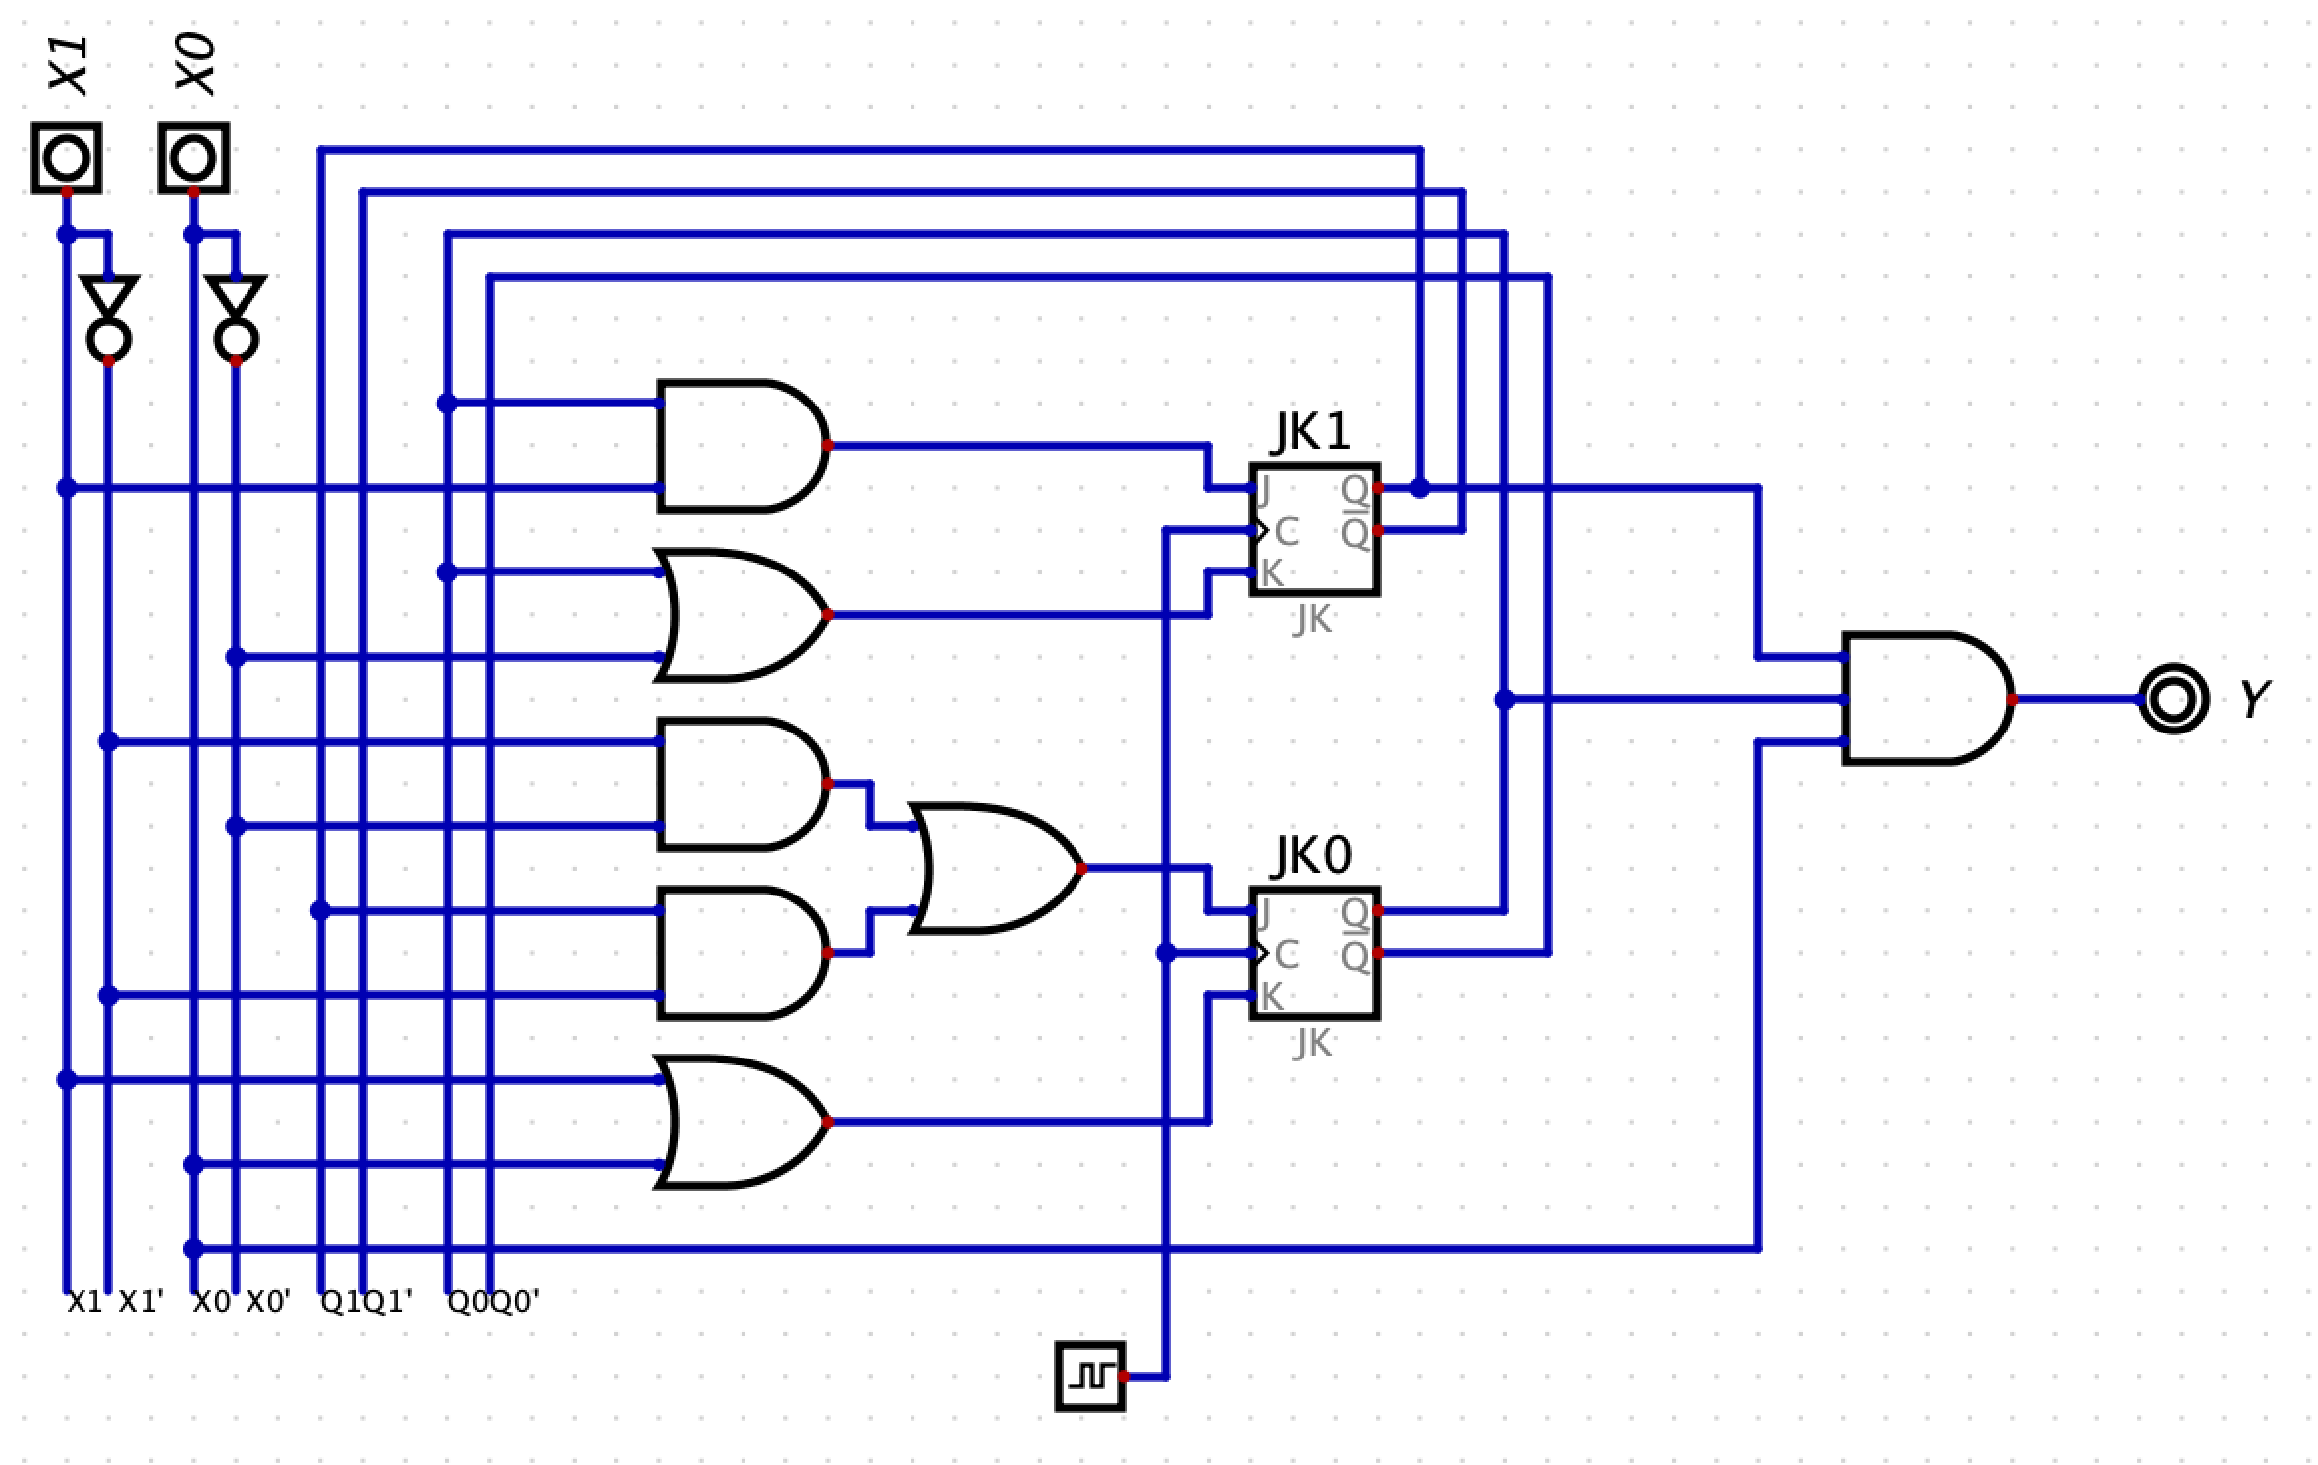
(g) Dibujar diagrama de circuito
J₁ = Q₀·x₁
K₁ = Q₀ + x₀’
J₀ = x₁’·x₀’ + Q₁·x₁’
K₀ = x₁ + x₀
Y = Q₁·Q₀·x₀
ESTADO

Slide 100
Diseño sistemático
Generar diagrama de estados
Codificar entradas, salidas y estados
Tabla de transición de estados
Tabla de salidas
Tabla de excitación de flip-flops
Minimización de funciones de los flip-flops y de las funciones de salida
Dibujar diagrama de circuito
Simulación (Digital)

Slide 101
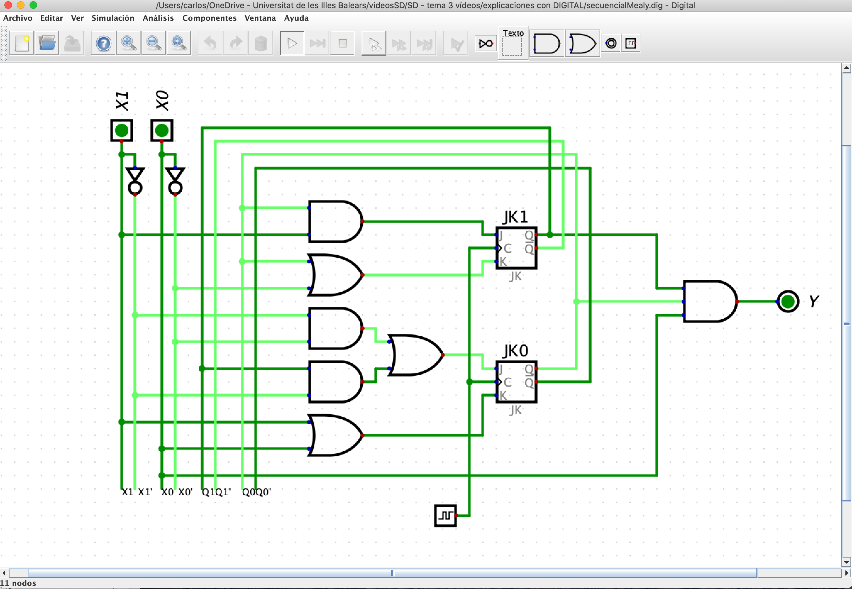
(h) Simulación
(Digital)
Estado | Q₁ | Q₀
Todo | 0 | 0
Rojo | 0 | 1
Verde | 1 | 0
Amarillo | 1 | 1
Entrada | x₁ | x₀
M1 | 0 | 0
M2 | 0 | 1
M3 | 1 | 0
Salida | LR | LV | LA
0 | 0 | 0 | 0
1 | 1 | 1 | 1
Amar. /
_{LR=0}
_{LV=0}
_{LA=1}
M1
M1
M2,M3
Verde/
_{LR=0}
_{LV=1}
_{LA=0}
Rojo/
_{LR=1}
_{LV=0}
_{LA=0}
M1
M3,M2
M2,M3
M2
Todas/
_{LR=1}
_{LV=1}
_{LA=1}
M3,M1

Slide 102
Contenido (3.9)
Diseño sistemático secuencial (máquina de Moore)

Slide 103
Diseño sistemático
Generar diagrama de estados
Codificar entradas, salidas y estados
Tabla de transición de estados
Tabla de salidas
Tabla de excitación de flip-flops
Minimización de funciones de los flip-flops y de las funciones de salida
Dibujar diagrama de circuito

Slide 104
Crear un sistema secuencial que controle un sistema de luces de colores. Tiene un interruptor que controla los tres modos de funcionamiento, que generan tres secuencias de encendido distinto:
MODO 1 : Luces Rojas → Luces Verdes → Luces Amarillas
MODO 2: Todas las luces → Luces Rojas
MODO 3: Todas las luces → Luces Verdes

Slide 105
ESTADO
CIRCUITO COMBINACIONAL
LÓGICA DE ESTADO SIGUIENTE
CIRCUITO COMBINACIONAL
LÓGICA DE SALIDA
Entradas
Salidas
estado
siguiente
estado
actual

Slide 106
Diseño sistemático
Generar diagrama de estados
Codificar entradas, salidas y estados
Tabla de transición de estados
Tabla de salidas
Tabla de excitación de flip-flops
Minimización de funciones de los flip-flops y de las funciones de salida
Dibujar diagrama de circuito

Slide 107
(a) Generar diagrama de estados

Slide 108
(a) Generar diagrama de estados
Entradas:
x={MODO1,MODO2,MODO3}
Salidas:
LR={0,1} (Luz Roja)
LV={0,1} (Luz Verde)
LA={0,1} (Luz Amarilla)
Estados: “Luces que se encuentran encendidas”

Slide 109
Diseño sistemático
Generar diagrama de estados
Codificar entradas, salidas y estados
Tabla de transición de estados
Tabla de salidas
Tabla de excitación de flip-flops
Minimización de funciones de los flip-flops y de las funciones de salida
Dibujar diagrama de circuito

Slide 110
(b) Codificar entradas, salidas y estados
Amar. /
_{LR=0}
_{LV=0}
_{LA=1}
M1
M1
M2,M3
Verde/
_{LR=0}
_{LV=1}
_{LA=0}
Rojo/
_{LR=1}
_{LV=0}
_{LA=0}
M1
M3,M2
M2,M3
M2
Todas/
_{LR=1}
_{LV=1}
_{LA=1}
M3,M1

Slide 111
LR
LV
LA
ESTADO
CIRCUITO COMBINACIONAL
LÓGICA DE ESTADO SIGUIENTE
CIRCUITO COMBINACIONAL
LÓGICA DE SALIDA
Entradas
Salidas
x₁ x₀
Q₁ Q₀
x₁ x₀
LR
LV
LA
estado
siguiente
estado
actual
Q₁ Q₀

Slide 112
Diseño sistemático
Generar diagrama de estados
Codificar entradas, salidas y estados
Tabla de transición de estados
Tabla de salidas
Tabla de excitación de flip-flops
Minimización de funciones de los flip-flops y de las funciones de salida
Dibujar diagrama de circuito

Slide 113
(c) Tabla transición estados
Estado | Q₁ | Q₀
Todo | 0 | 0
Rojo | 0 | 1
Verde | 1 | 0
Amarillo | 1 | 1
Entrada | x₁ | x₀
M1 | 0 | 0
M2 | 0 | 1
M3 | 1 | 0
Salida | LR | LV | LA
0 | 0 | 0 | 0
1 | 1 | 1 | 1
Amar. /
_{LR=0}
_{LV=0}
_{LA=1}
M1
M1
M2,M3
Verde/
_{LR=0}
_{LV=1}
_{LA=0}
Rojo/
_{LR=1}
_{LV=0}
_{LA=0}
M1
M3,M2
M2,M3
M2
Todas/
_{LR=1}
_{LV=1}
_{LA=1}
M3,M1

Slide 114
(c) Tabla transición estados
Estado | Q₁ | Q₀
Todo | 0 | 0
Rojo | 0 | 1
Verde | 1 | 0
Amarillo | 1 | 1
Salida | LR | LV | LA
0 | 0 | 0 | 0
1 | 1 | 1 | 1
Q₁ | Q₀ | x₁ | x₀ | Q₁^{n+1} | Q₀^{n+1}
0 | 0 | 0 | 0
0 | 0 | 0 | 1
0 | 0 | 1 | 0
0 | 0 | 1 | 1
0 | 1 | 0 | 0
0 | 1 | 0 | 1
0 | 1 | 1 | 0
0 | 1 | 1 | 1
1 | 0 | 0 | 0
1 | 0 | 0 | 1
1 | 0 | 1 | 0
1 | 0 | 1 | 1
1 | 1 | 0 | 0
1 | 1 | 0 | 1
1 | 1 | 1 | 0
1 | 1 | 1 | 1
Amar. /
_{LR=0}
_{LV=0}
_{LA=1}
Entrada | x₁ | x₀
M1 | 0 | 0
M2 | 0 | 1
M3 | 1 | 0
M1
M1
M2,M3
Verde/
_{LR=0}
_{LV=1}
_{LA=0}
Rojo/
_{LR=1}
_{LV=0}
_{LA=0}
M1
M3,M2
M2,M3
M2
Todas/
_{LR=1}
_{LV=1}
_{LA=1}
M3 ,M1

Slide 115
Diseño sistemático
Generar diagrama de estados
Codificar entradas, salidas y estados
Tabla de transición de estados
Tabla de salidas
Tabla de excitación de flip-flops
Minimización de funciones de los flip-flops y de las funciones de salida
Dibujar diagrama de circuito

Slide 116
(c) Tabla de salidas
Estado | Q₁ | Q₀
Todo | 0 | 0
Rojo | 0 | 1
Verde | 1 | 0
Amarillo | 1 | 1
Entrada | x₁ | x₀
M1 | 0 | 0
M2 | 0 | 1
M3 | 1 | 0
Q₁ | Q₀ | x₁ | x₀ | Q₁^{n+1} | Q₀^{n+1} | LR | LV | LA
0 | 0 | 0 | 0 | 1 | 0
0 | 0 | 0 | 1 | 0 | 1
0 | 0 | 1 | 0 | 1 | 0
0 | 0 | 1 | 1 | x | x
0 | 1 | 0 | 0 | 1 | 0
0 | 1 | 0 | 1 | 0 | 0
0 | 1 | 1 | 0 | 0 | 0
0 | 1 | 1 | 1 | x | x
1 | 0 | 0 | 0 | 1 | 1
1 | 0 | 0 | 1 | 0 | 0
1 | 0 | 1 | 0 | 0 | 0
1 | 0 | 1 | 1 | x | x
1 | 1 | 0 | 0 | 0 | 1
1 | 1 | 0 | 1 | 0 | 0
1 | 1 | 1 | 0 | 0 | 0
1 | 1 | 1 | 1 | x | x
Amar. /
_{LR=0}
_{LV=0}
_{LA=1}
M1
Salida | LR | LV | LA
0 | 0 | 0 | 0
1 | 1 | 1 | 1
M1
M2,M3
Verde/
_{LR=0}
_{LV=1}
_{LA=0}
Rojo/
_{LR=1}
_{LV=0}
_{LA=0}
M1
M3,M2
M2,M3
M2
Todas/
_{LR=1}
_{LV=1}
_{LA=1}
M3,M1

Slide 117
(c) Tabla de salidas
Estado | Q₁ | Q₀
Todo | 0 | 0
Rojo | 0 | 1
Verde | 1 | 0
Amarillo | 1 | 1
Entrada | x₁ | x₀
M1 | 0 | 0
M2 | 0 | 1
M3 | 1 | 0
Salida | LR | LV | LA
0 | 0 | 0 | 0
1 | 1 | 1 | 1
Q₁ | Q₀ | x₁ | x₀ | Q₁^{n+1} | Q₀^{n+1} | LR | LV | LA
0 | 0 | 0 | 0 | 1 | 0 | 1 | 1 | 1
0 | 0 | 0 | 1 | 0 | 1
0 | 0 | 1 | 0 | 1 | 0
0 | 0 | 1 | 1 | x | x
0 | 1 | 0 | 0 | 1 | 0 | 1 | 0 | 0
0 | 1 | 0 | 1 | 0 | 0
0 | 1 | 1 | 0 | 0 | 0
0 | 1 | 1 | 1 | x | x
1 | 0 | 0 | 0 | 1 | 1 | 0 | 1 | 0
1 | 0 | 0 | 1 | 0 | 0
1 | 0 | 1 | 0 | 0 | 0
1 | 0 | 1 | 1 | x | x
1 | 1 | 0 | 0 | 0 | 1 | 0 | 0 | 1
1 | 1 | 0 | 1 | 0 | 0
1 | 1 | 1 | 0 | 0 | 0
1 | 1 | 1 | 1 | x | x
Q₁ | Q₀ | LR | LV | LA
0 | 0
0 | 1
1 | 0
1 | 1

Slide 118
Diseño sistemático
Generar diagrama de estados
Codificar entradas, salidas y estados
Tabla de transición de estados
Tabla de salidas
Tabla de excitación de flip-flops
Minimización de funciones de los flip-flops y de las funciones de salida
Dibujar diagrama de circuito

Slide 119
LR
LV
LA
ESTADO
CIRCUITO COMBINACIONAL
LÓGICA DE ESTADO SIGUIENTE
CIRCUITO COMBINACIONAL
LÓGICA DE SALIDA
Entradas
Salidas
D₁
D₀
x₁ x₀
Q₁ Q₀
x₁ x₀
LR
LV
LA
estado
siguiente
estado
actual
Q₁ Q₀

Slide 120
(e) Tabla de excitación de los flip-flops
 | D |  | Q^{n+1}
 | 0 |  | 0
 | 1 |  | 1
Q₁ | Q₀ | x₁ | x₀ | Q₁^{n+1} | Q₀^{n+1} | LR | LV | LA | D₁ | D₀
0 | 0 | 0 | 0 | 1 | 0 | 1 | 1 | 1
0 | 0 | 0 | 1 | 0 | 1
0 | 0 | 1 | 0 | 1 | 0
0 | 0 | 1 | 1 | x | x
0 | 1 | 0 | 0 | 1 | 0 | 1 | 0 | 0
0 | 1 | 0 | 1 | 0 | 0
0 | 1 | 1 | 0 | 0 | 0
0 | 1 | 1 | 1 | x | x
1 | 0 | 0 | 0 | 1 | 1 | 0 | 1 | 0
1 | 0 | 0 | 1 | 0 | 0
1 | 0 | 1 | 0 | 0 | 0
1 | 0 | 1 | 1 | x | x
1 | 1 | 0 | 0 | 0 | 1 | 0 | 0 | 1
1 | 1 | 0 | 1 | 0 | 0
1 | 1 | 1 | 0 | 0 | 0
1 | 1 | 1 | 1 | x | x
Q^{n} | Q^{n+1} | D
0 | 0
0 | 1
1 | 0
1 | 1

Slide 121
(e) Tabla de excitación de los flip-flops
Q₁ | Q₀ | x₁ | x₀ | Q₁^{n+1} | Q₀^{n+1} | LR | LV | LA | D₁ | D₀
0 | 0 | 0 | 0 | 1 | 0 | 1 | 1 | 1
0 | 0 | 0 | 1 | 0 | 1
0 | 0 | 1 | 0 | 1 | 0
0 | 0 | 1 | 1 | x | x
0 | 1 | 0 | 0 | 1 | 0 | 1 | 0 | 0
0 | 1 | 0 | 1 | 0 | 0
0 | 1 | 1 | 0 | 0 | 0
0 | 1 | 1 | 1 | x | x
1 | 0 | 0 | 0 | 1 | 1 | 0 | 1 | 0
1 | 0 | 0 | 1 | 0 | 0
1 | 0 | 1 | 0 | 0 | 0
1 | 0 | 1 | 1 | x | x
1 | 1 | 0 | 0 | 0 | 1 | 0 | 0 | 1
1 | 1 | 0 | 1 | 0 | 0
1 | 1 | 1 | 0 | 0 | 0
1 | 1 | 1 | 1 | x | x
 | D |  | Q^{n+1}
 | 0 |  | 0
 | 1 |  | 1
Q^{n} | Q^{n+1} | D
0 | 0 | 0
0 | 1 | 1
1 | 0 | 0
1 | 1 | 1

Slide 122
(e) Tabla de excitación de los flip-flops
Q₁ | Q₀ | x₁ | x₀ | Q₁^{n+1} | Q₀^{n+1} | LR | LV | LA | D₁ | D₀
0 | 0 | 0 | 0 | 1 | 0 | 1 | 1 | 1 | 1
0 | 0 | 0 | 1 | 0 | 1 |  |  |  | 0
0 | 0 | 1 | 0 | 1 | 0 |  |  |  | 1
0 | 0 | 1 | 1 | x | x |  |  |  | x
0 | 1 | 0 | 0 | 1 | 0 | 1 | 0 | 0 | 1
0 | 1 | 0 | 1 | 0 | 0 |  |  |  | 0
0 | 1 | 1 | 0 | 0 | 0 |  |  |  | 0
0 | 1 | 1 | 1 | x | x |  |  |  | x
1 | 0 | 0 | 0 | 1 | 1 | 0 | 1 | 0 | 1
1 | 0 | 0 | 1 | 0 | 0 |  |  |  | 0
1 | 0 | 1 | 0 | 0 | 0 |  |  |  | 0
1 | 0 | 1 | 1 | x | x |  |  |  | x
1 | 1 | 0 | 0 | 0 | 1 | 0 | 0 | 1 | 0
1 | 1 | 0 | 1 | 0 | 0 |  |  |  | 0
1 | 1 | 1 | 0 | 0 | 0 |  |  |  | 0
1 | 1 | 1 | 1 | x | x |  |  |  | x
 | D |  | Q^{n+1}
 | 0 |  | 0
 | 1 |  | 1
Q^{n} | Q^{n+1} | D
0 | 0 | 0
0 | 1 | 1
1 | 0 | 0
1 | 1 | 1

Slide 123
Diseño sistemático
Generar diagrama de estados
Codificar entradas, salidas y estados
Tabla de transición de estados
Tabla de salidas
Tabla de excitación de flip-flops
Minimización de funciones de los flip-flops y de las funciones de salida
Dibujar diagrama de circuito

Slide 124
LR
LV
LA
ESTADO
CIRCUITO COMBINACIONAL
LÓGICA DE ESTADO SIGUIENTE
CIRCUITO COMBINACIONAL
LÓGICA DE SALIDA
Entradas
Salidas
D₁
D₀
x₁ x₀
Q₁ Q₀
x₁ x₀
LR
LV
LA
estado
siguiente
estado
actual
Q₁ Q₀

Slide 125
(f) Minimización de funciones de los FFs
Q₁ | Q₀ | x₁ | x₀ | Q₁^{n+1} | Q₀^{n+1} | LR | LV | LA | D₁ | D₀
0 | 0 | 0 | 0 | 1 | 0 | 1 | 1 | 1 | 1 | 0
0 | 0 | 0 | 1 | 0 | 1 |  |  |  | 0 | 1
0 | 0 | 1 | 0 | 1 | 0 |  |  |  | 1 | 0
0 | 0 | 1 | 1 | x | x |  |  |  | x | x
0 | 1 | 0 | 0 | 1 | 0 | 1 | 0 | 0 | 1 | 0
0 | 1 | 0 | 1 | 0 | 0 |  |  |  | 0 | 0
0 | 1 | 1 | 0 | 0 | 0 |  |  |  | 0 | 0
0 | 1 | 1 | 1 | x | x |  |  |  | x | x
1 | 0 | 0 | 0 | 1 | 1 | 0 | 1 | 0 | 1 | 1
1 | 0 | 0 | 1 | 0 | 0 |  |  |  | 0 | 0
1 | 0 | 1 | 0 | 0 | 0 |  |  |  | 0 | 0
1 | 0 | 1 | 1 | x | x |  |  |  | x | x
1 | 1 | 0 | 0 | 0 | 1 | 0 | 0 | 1 | 0 | 1
1 | 1 | 0 | 1 | 0 | 0 |  |  |  | 0 | 0
1 | 1 | 1 | 0 | 0 | 0 |  |  |  | 0 | 0
1 | 1 | 1 | 1 | x | x |  |  |  | x | x
 |  |  | x₁ |  | 0 |  |  | 0 |  |  | 1 |  |  | 1
 |  |  | x₀ |  | 0 |  |  | 1 |  |  | 1 |  |  | 0
 | Q₁ | Q₀
 | 0 | 0
 | 0 | 1
 | 1 | 1
 | 1 | 0

Slide 126
(f) Minimización de funciones de los FFs
Q₁ | Q₀ | x₁ | x₀ | Q₁^{n+1} | Q₀^{n+1} | LR | LV | LA | D₁ | D₀
0 | 0 | 0 | 0 | 1 | 0 | 1 | 1 | 1 | 1 | 0
0 | 0 | 0 | 1 | 0 | 1 |  |  |  | 0 | 1
0 | 0 | 1 | 0 | 1 | 0 |  |  |  | 1 | 0
0 | 0 | 1 | 1 | x | x |  |  |  | x | x
0 | 1 | 0 | 0 | 1 | 0 | 1 | 0 | 0 | 1 | 0
0 | 1 | 0 | 1 | 0 | 0 |  |  |  | 0 | 0
0 | 1 | 1 | 0 | 0 | 0 |  |  |  | 0 | 0
0 | 1 | 1 | 1 | x | x |  |  |  | x | x
1 | 0 | 0 | 0 | 1 | 1 | 0 | 1 | 0 | 1 | 1
1 | 0 | 0 | 1 | 0 | 0 |  |  |  | 0 | 0
1 | 0 | 1 | 0 | 0 | 0 |  |  |  | 0 | 0
1 | 0 | 1 | 1 | x | x |  |  |  | x | x
1 | 1 | 0 | 0 | 0 | 1 | 0 | 0 | 1 | 0 | 1
1 | 1 | 0 | 1 | 0 | 0 |  |  |  | 0 | 0
1 | 1 | 1 | 0 | 0 | 0 |  |  |  | 0 | 0
1 | 1 | 1 | 1 | x | x |  |  |  | x | x
 |  |  | x₁ |  | 0 |  |  | 0 |  |  | 1 |  |  | 1
 |  |  | x₀ |  | 0 |  |  | 1 |  |  | 1 |  |  | 0
 | Q₁ | Q₀
 | 0 | 0
 | 0 | 1
 | 1 | 1
 | 1 | 0

Slide 127
(f) Minimización de funciones de salida
Q₁ | Q₀ | x₁ | x₀ | Q₁^{n+1} | Q₀^{n+1} | LR | LV | LA | D₁ | D₀
0 | 0 | 0 | 0 | 1 | 0 | 1 | 1 | 1 | 1 | 0
0 | 0 | 0 | 1 | 0 | 1 |  |  |  | 0 | 1
0 | 0 | 1 | 0 | 1 | 0 |  |  |  | 1 | 0
0 | 0 | 1 | 1 | x | x |  |  |  | x | x
0 | 1 | 0 | 0 | 1 | 0 | 1 | 0 | 0 | 1 | 0
0 | 1 | 0 | 1 | 0 | 0 |  |  |  | 0 | 0
0 | 1 | 1 | 0 | 0 | 0 |  |  |  | 0 | 0
0 | 1 | 1 | 1 | x | x |  |  |  | x | x
1 | 0 | 0 | 0 | 1 | 1 | 0 | 1 | 0 | 1 | 1
1 | 0 | 0 | 1 | 0 | 0 |  |  |  | 0 | 0
1 | 0 | 1 | 0 | 0 | 0 |  |  |  | 0 | 0
1 | 0 | 1 | 1 | x | x |  |  |  | x | x
1 | 1 | 0 | 0 | 0 | 1 | 0 | 0 | 1 | 0 | 1
1 | 1 | 0 | 1 | 0 | 0 |  |  |  | 0 | 0
1 | 1 | 1 | 0 | 0 | 0 |  |  |  | 0 | 0
1 | 1 | 1 | 1 | x | x |  |  |  | x | x
Q₁ | Q₀ | LR | LV | LA
0 | 0 | 1 | 1 | 1
0 | 1 | 1 | 0 | 0
1 | 0 | 0 | 1 | 0
1 | 1 | 0 | 0 | 1

Slide 128
(f) Minimización de funciones de salida
Q₁ | Q₀ | x₁ | x₀ | Q₁^{n+1} | Q₀^{n+1} | LR | LV | LA | D₁ | D₀
0 | 0 | 0 | 0 | 1 | 0 | 1 | 1 | 1 | 1 | 0
0 | 0 | 0 | 1 | 0 | 1 |  |  |  | 0 | 1
0 | 0 | 1 | 0 | 1 | 0 |  |  |  | 1 | 0
0 | 0 | 1 | 1 | x | x |  |  |  | x | x
0 | 1 | 0 | 0 | 1 | 0 | 1 | 0 | 0 | 1 | 0
0 | 1 | 0 | 1 | 0 | 0 |  |  |  | 0 | 0
0 | 1 | 1 | 0 | 0 | 0 |  |  |  | 0 | 0
0 | 1 | 1 | 1 | x | x |  |  |  | x | x
1 | 0 | 0 | 0 | 1 | 1 | 0 | 1 | 0 | 1 | 1
1 | 0 | 0 | 1 | 0 | 0 |  |  |  | 0 | 0
1 | 0 | 1 | 0 | 0 | 0 |  |  |  | 0 | 0
1 | 0 | 1 | 1 | x | x |  |  |  | x | x
1 | 1 | 0 | 0 | 0 | 1 | 0 | 0 | 1 | 0 | 1
1 | 1 | 0 | 1 | 0 | 0 |  |  |  | 0 | 0
1 | 1 | 1 | 0 | 0 | 0 |  |  |  | 0 | 0
1 | 1 | 1 | 1 | x | x |  |  |  | x | x
Q₁ | Q₀ | LR | LV | LA
0 | 0 | 1 | 1 | 1
0 | 1 | 1 | 0 | 0
1 | 0 | 0 | 1 | 0
1 | 1 | 0 | 0 | 1

Slide 129
(f) Minimización de funciones de salida
Q₁ | Q₀ | x₁ | x₀ | Q₁^{n+1} | Q₀^{n+1} | LR | LV | LA | D₁ | D₀
0 | 0 | 0 | 0 | 1 | 0 | 1 | 1 | 1 | 1 | 0
0 | 0 | 0 | 1 | 0 | 1 |  |  |  | 0 | 1
0 | 0 | 1 | 0 | 1 | 0 |  |  |  | 1 | 0
0 | 0 | 1 | 1 | x | x |  |  |  | x | x
0 | 1 | 0 | 0 | 1 | 0 | 1 | 0 | 0 | 1 | 0
0 | 1 | 0 | 1 | 0 | 0 |  |  |  | 0 | 0
0 | 1 | 1 | 0 | 0 | 0 |  |  |  | 0 | 0
0 | 1 | 1 | 1 | x | x |  |  |  | x | x
1 | 0 | 0 | 0 | 1 | 1 | 0 | 1 | 0 | 1 | 1
1 | 0 | 0 | 1 | 0 | 0 |  |  |  | 0 | 0
1 | 0 | 1 | 0 | 0 | 0 |  |  |  | 0 | 0
1 | 0 | 1 | 1 | x | x |  |  |  | x | x
1 | 1 | 0 | 0 | 0 | 1 | 0 | 0 | 1 | 0 | 1
1 | 1 | 0 | 1 | 0 | 0 |  |  |  | 0 | 0
1 | 1 | 1 | 0 | 0 | 0 |  |  |  | 0 | 0
1 | 1 | 1 | 1 | x | x |  |  |  | x | x
Q₁ | Q₀ | LR | LV | LA
0 | 0 | 1 | 1 | 1
0 | 1 | 1 | 0 | 0
1 | 0 | 0 | 1 | 0
1 | 1 | 0 | 0 | 1

Slide 130
LR
LV
LA
ESTADO
CIRCUITO COMBINACIONAL
LÓGICA DE ESTADO SIGUIENTE
CIRCUITO COMBINACIONAL
LÓGICA DE SALIDA
Entradas
Salidas
D₁
D₀
x₁ x₀
Q₁ Q₀
x₁ x₀
LR
LV
LA
estado
siguiente
estado
actual
Q₁ Q₀
LR = Q₁’
LV = Q₀’
LA = Q₁’·Q₀’ + Q₁·Q₀
D₁ = Q₁’·x₁’·x₀’ + Q₀’·x₁’·x₀’ + Q₁’·Q₀’·x₁
D₀ = Q₁·x₁’·x₀’ + Q₁’·Q₀’·x₀

Slide 131
Diseño sistemático
Generar diagrama de estados
Codificar entradas, salidas y estados
Tabla de transición de estados
Tabla de salidas
Tabla de excitación de flip-flops
Minimización de funciones de los flip-flops y de las funciones de salida
Dibujar diagrama de circuito

Slide 132
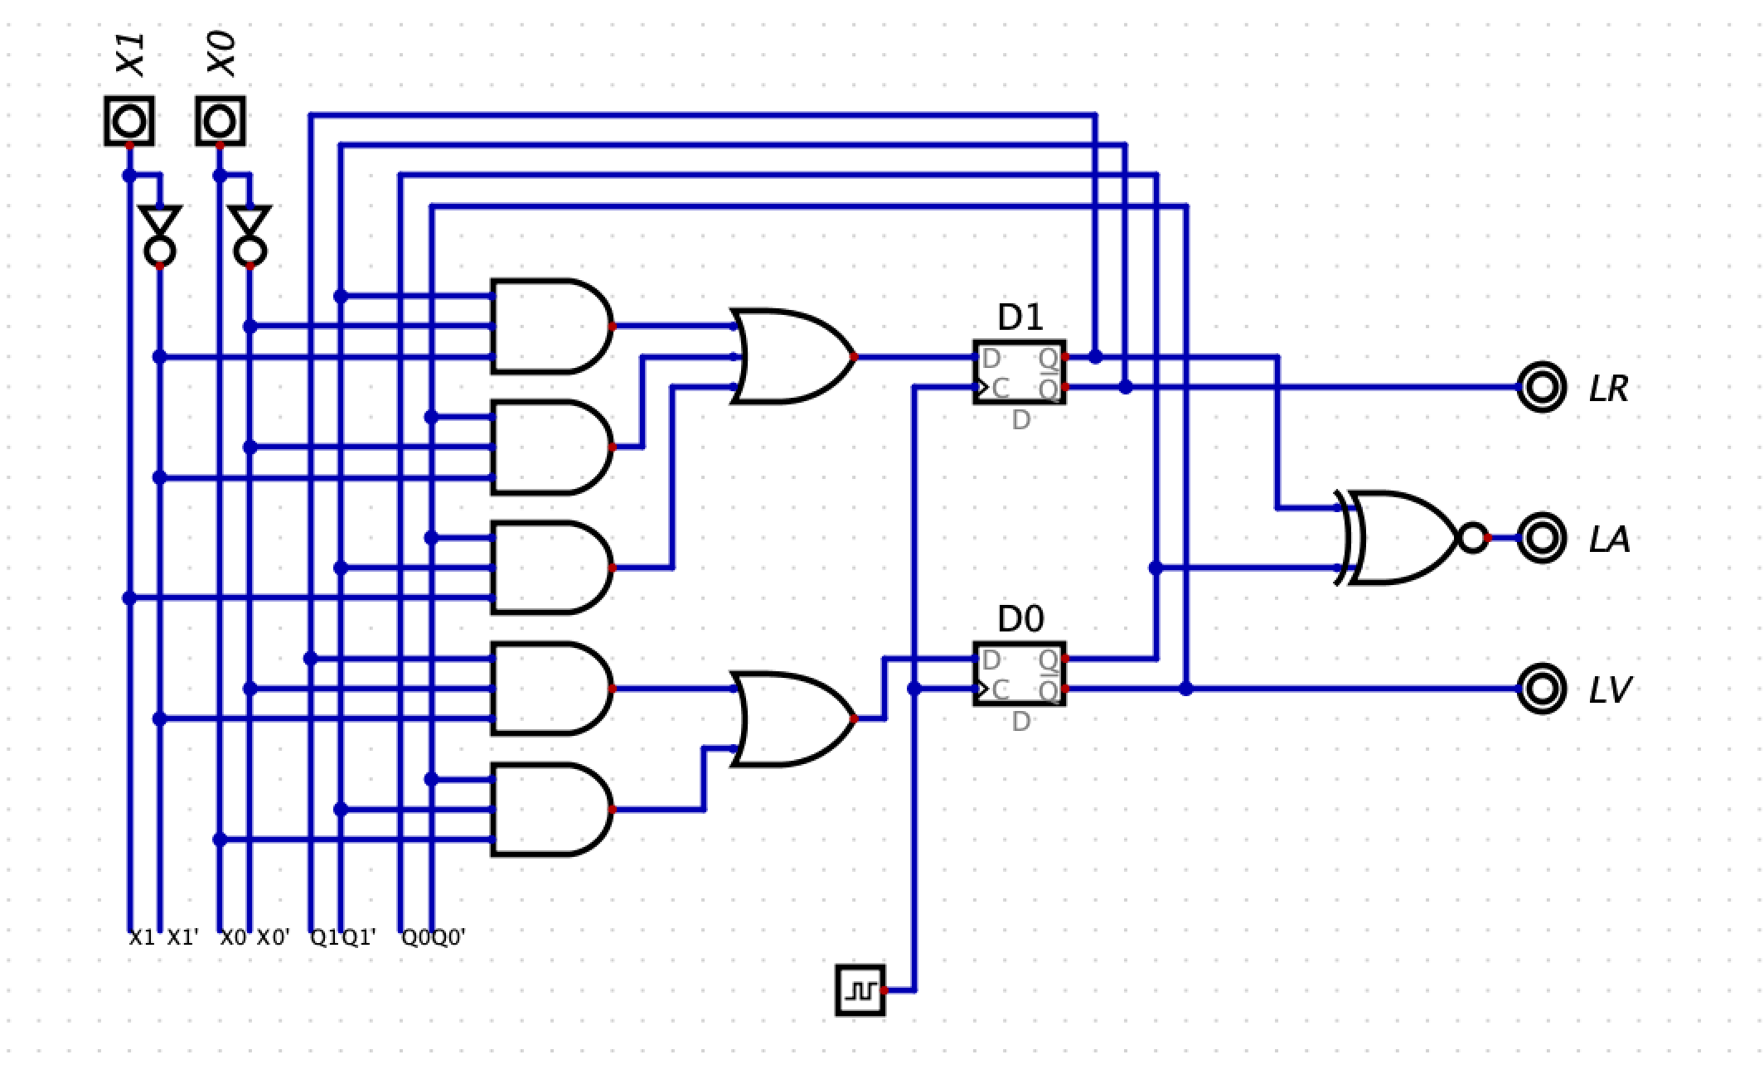
(g) Dibujar diagrama de circuito
D₁ = Q₁’·x₁’·x₀’ + Q₀’·x₁’·x₀’ + Q₁’·Q₀’·x₁
D₀ = Q₁·x₁’·x₀’ + Q₁’·Q₀’·x₀
LR = Q₁’
LV = Q₀’
LA = Q₁’·Q₀’ + Q₁·Q₀
ESTADO

Slide 133
Diseño sistemático
Generar diagrama de estados
Codificar entradas, salidas y estados
Tabla de transición de estados
Tabla de salidas
Tabla de excitación de flip-flops
Minimización de funciones de los flip-flops y de las funciones de salida
Dibujar diagrama de circuito
Simulación (Digital)

Slide 134
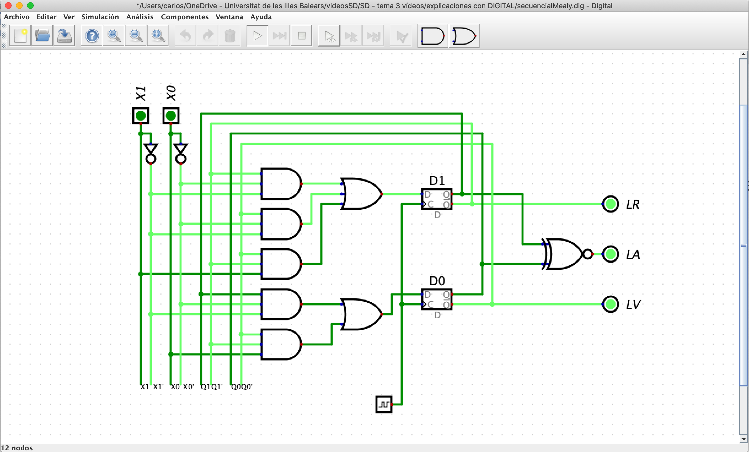
(h) Simulación
(Digital)
Estado | Q₁ | Q₀
Todo | 0 | 0
Rojo | 0 | 1
Verde | 1 | 0
Amarillo | 1 | 1
Entrada | x₁ | x₀
M1 | 0 | 0
M2 | 0 | 1
M3 | 1 | 0
Salida | LR | LV | LA
0 | 0 | 0 | 0
1 | 1 | 1 | 1
Amar. /
_{LR=0}
_{LV=0}
_{LA=1}
M1
M1
M2,M3
Verde/
_{LR=0}
_{LV=1}
_{LA=0}
Rojo/
_{LR=1}
_{LV=0}
_{LA=0}
M1
M3,M2
M2,M3
M2
Todas/
_{LR=1}
_{LV=1}
_{LA=1}
M3,M1

Slide 135
Contenido (3.10)
Análisis sistemático secuencial (máquina de Mealy)

Slide 136
Análisis sistemático
Obtener funciones de entrada de los flip-flops y funciones de salida
Evaluar tabla de excitación de los flip-flops
Evaluar tabla de salidas
Calcular tabla de transición de estados
Generar diagrama de estados
Analizar función implementada

Slide 137
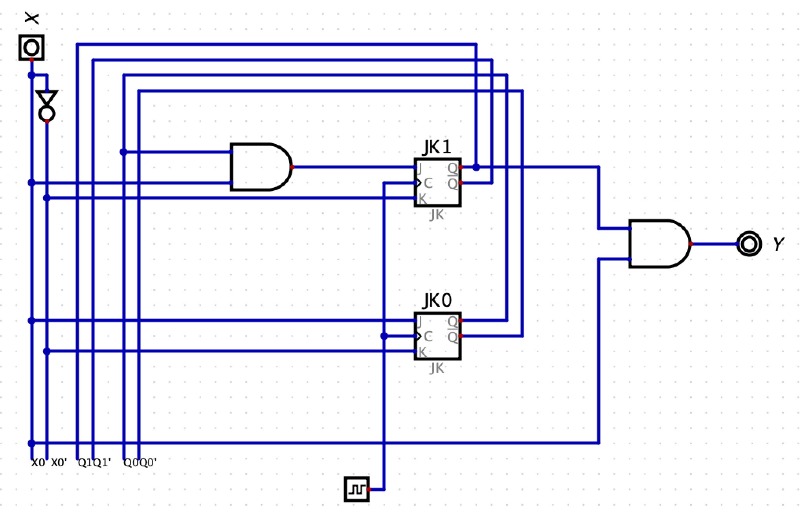

Slide 138
Análisis sistemático
Obtener funciones de entrada de los flip-flops y funciones de salida
Evaluar tabla de excitación de los flip-flops
Evaluar tabla de salidas
Calcular tabla de transición de estados
Generar diagrama de estados
Analizar función implementada

Slide 139
(a) Obtener funciones

Slide 140
Análisis sistemático
Obtener funciones de entrada de los flip-flops y funciones de salida
Evaluar tabla de excitación de los flip-flops
Evaluar tabla de salidas
Calcular tabla de transición de estados
Generar diagrama de estados
Analizar función implementada

Slide 141
(b) Evaluar tabla de excitación de los flip-flops
J₁ = Q₀·x
K₁ = x’
J₀ = x
K₀ = x’
Y = Q₁x
 | Q₁ | Q₀ | x | J₁ | K₁ | J₀ | K₀ | Y | Q₁^{n+1} | Q₀^{n+1}
 | 0 | 0 | 0
 | 0 | 0 | 1
 | 0 | 1 | 0
 | 0 | 1 | 1
 | 1 | 0 | 0
 | 1 | 0 | 1
 | 1 | 1 | 0
 | 1 | 1 | 1

Slide 142
Análisis sistemático
Obtener funciones de entrada de los flip-flops y funciones de salida
Evaluar tabla de excitación de los flip-flops
Evaluar tabla de salidas
Calcular tabla de transición de estados
Generar diagrama de estados
Analizar función implementada

Slide 143
(c) Evaluar tabla de salida
J₁ = Q₀·x
K₁ = x’
J₀ = x
K₀ = x’
Y = Q₁x
 | Q₁ | Q₀ | x | J₁ | K₁ | J₀ | K₀ | Y | Q₁^{n+1} | Q₀^{n+1}
 | 0 | 0 | 0 | 0 | 1 | 0 | 1
 | 0 | 0 | 1 | 0 | 0 | 1 | 0
 | 0 | 1 | 0 | 0 | 1 | 0 | 1
 | 0 | 1 | 1 | 1 | 0 | 1 | 0
 | 1 | 0 | 0 | 0 | 1 | 0 | 1
 | 1 | 0 | 1 | 0 | 0 | 1 | 0
 | 1 | 1 | 0 | 0 | 1 | 0 | 1
 | 1 | 1 | 1 | 1 | 0 | 1 | 0

Slide 144
Análisis sistemático
Obtener funciones de entrada de los flip-flops y funciones de salida
Evaluar tabla de excitación de los flip-flops
Evaluar tabla de salidas
Calcular tabla de transición de estados
Generar diagrama de estados
Analizar función implementada

Slide 145
(d) Calcular tabla de transición de estados
 | Q₁ | Q₀ | x | J₁ | K₁ | J₀ | K₀ | Y | Q₁^{n+1} | Q₀^{n+1}
 | 0 | 0 | 0 | 0 | 1 | 0 | 1 | 0
 | 0 | 0 | 1 | 0 | 0 | 1 | 0 | 0
 | 0 | 1 | 0 | 0 | 1 | 0 | 1 | 0
 | 0 | 1 | 1 | 1 | 0 | 1 | 0 | 0
 | 1 | 0 | 0 | 0 | 1 | 0 | 1 | 0
 | 1 | 0 | 1 | 0 | 0 | 1 | 0 | 1
 | 1 | 1 | 0 | 0 | 1 | 0 | 1 | 0
 | 1 | 1 | 1 | 1 | 0 | 1 | 0 | 1
J | K |  | Q^{n+1}
0 | 0 |  | Q^{n}
0 | 1 |  | 0
1 | 0 |  | 1
1 | 1 |  | (Q^{n} )’

Slide 146
(d) Calcular tabla de transición de estados
 | Q₁ | Q₀ | x | J₁ | K₁ | J₀ | K₀ | Y | Q₁^{n+1} | Q₀^{n+1}
 | 0 | 0 | 0 | 0 | 1 | 0 | 1 | 0 | 0
 | 0 | 0 | 1 | 0 | 0 | 1 | 0 | 0 | 0
 | 0 | 1 | 0 | 0 | 1 | 0 | 1 | 0 | 0
 | 0 | 1 | 1 | 1 | 0 | 1 | 0 | 0 | 1
 | 1 | 0 | 0 | 0 | 1 | 0 | 1 | 0 | 0
 | 1 | 0 | 1 | 0 | 0 | 1 | 0 | 1 | 1
 | 1 | 1 | 0 | 0 | 1 | 0 | 1 | 0 | 0
 | 1 | 1 | 1 | 1 | 0 | 1 | 0 | 1 | 1
J | K |  | Q^{n+1}
0 | 0 |  | Q^{n}
0 | 1 |  | 0
1 | 0 |  | 1
1 | 1 |  | (Q^{n} )’

Slide 147
Análisis sistemático
Obtener funciones de entrada de los flip-flops y funciones de salida
Evaluar tabla de excitación de los flip-flops
Evaluar tabla de salidas
Calcular tabla de transición de estados
Generar diagrama de estados
Analizar función implementada

Slide 148
(e) Generar diagrama de estados
 | Q₁ | Q₀ | x | J₁ | K₁ | J₀ | K₀ | Y | Q₁^{n+1} | Q₀^{n+1}
 | 0 | 0 | 0 | 0 | 1 | 0 | 1 | 0 | 0 | 0
 | 0 | 0 | 1 | 0 | 0 | 1 | 0 | 0 | 0 | 1
 | 0 | 1 | 0 | 0 | 1 | 0 | 1 | 0 | 0 | 0
 | 0 | 1 | 1 | 1 | 0 | 1 | 0 | 0 | 1 | 1
 | 1 | 0 | 0 | 0 | 1 | 0 | 1 | 0 | 0 | 0
 | 1 | 0 | 1 | 0 | 0 | 1 | 0 | 1 | 1 | 1
 | 1 | 1 | 0 | 0 | 1 | 0 | 1 | 0 | 0 | 0
 | 1 | 1 | 1 | 1 | 0 | 1 | 0 | 1 | 1 | 1

Slide 149
Análisis sistemático
Obtener funciones de entrada de los flip-flops y funciones de salida
Evaluar tabla de excitación de los flip-flops
Evaluar tabla de salidas
Calcular tabla de transición de estados
Generar diagrama de estados
Analizar función implementada

Slide 150
(f) Analizar función implementada
0/y=0
00
0/y=0
1/y=0
0/y=0
10
01
0/y=0
11
1/y=1
1/y=0
1/y=1

Slide 151
Contenido (3.11)
Análisis sistemático secuencial (máquina de Moore)

Slide 152
Análisis sistemático
Obtener funciones de entrada de los flip-flops y funciones de salida
Evaluar tabla de excitación de los flip-flops
Evaluar tabla de salidas
Calcular tabla de transición de estados
Generar diagrama de estados
Analizar función implementada

Slide 153
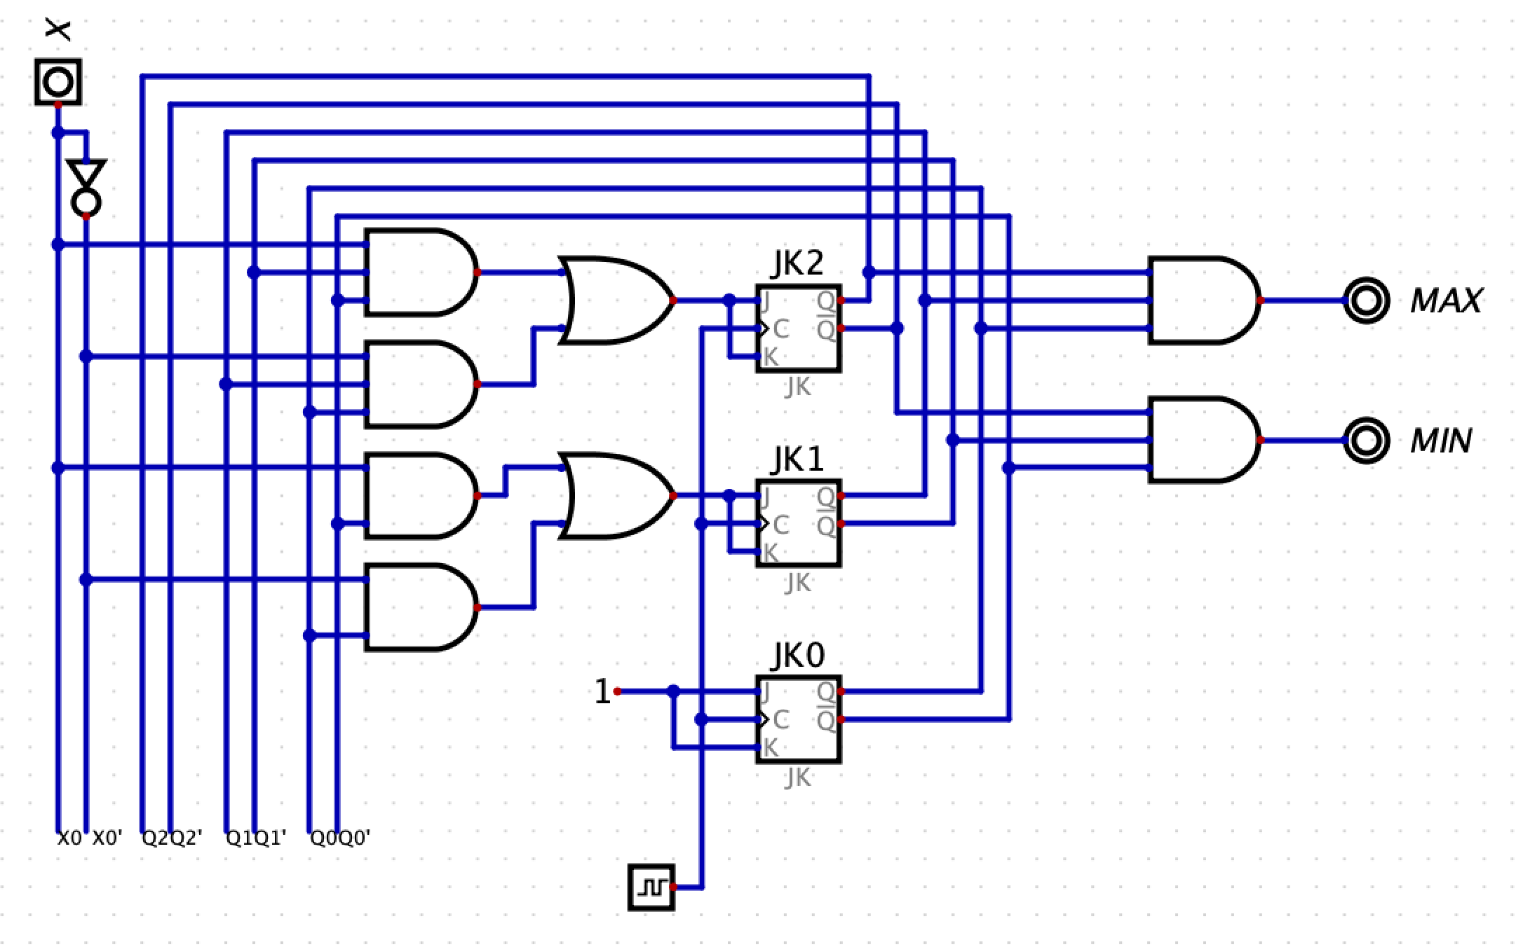

Slide 154
Análisis sistemático
Obtener funciones de entrada de los flip-flops y funciones de salida
Evaluar tabla de excitación de los flip-flops
Evaluar tabla de salidas
Calcular tabla de transición de estados
Generar diagrama de estados
Analizar función implementada

Slide 155
(a) Obtener funciones

Slide 156
Análisis sistemático
Obtener funciones de entrada de los flip-flops y funciones de salida
Evaluar tabla de excitación de los flip-flops
Evaluar tabla de salidas
Calcular tabla de transición de estados
Generar diagrama de estados
Analizar función implementada

Slide 157
(b) Evaluar tabla de excitación de los flip-flops
J₂ = Q₁·Q₀·x’ + Q₁’Q₀’·x
K₂ = Q₁·Q₀·x’ + Q₁’Q₀’·x
J₁ = Q₀·x’ + Q₀’·x
K₁ = Q₀·x’ + Q₀’·x
J₀ = 1
K₀ = 1
MAX = Q₂Q₁Q₀
MIN = Q₂’Q₁’Q₀’
Q₂ | Q₁ | Q₀ | x | J₂ | K₂ | J₁ | K₁ | J₀ | K₀ | MAX | MIN | Q₂^{n+1} | Q₁^{n+1} | Q₀^{n+1}
0 | 0 | 0 | 0
0 | 0 | 0 | 1
0 | 0 | 1 | 0
0 | 0 | 1 | 1
0 | 1 | 0 | 0
0 | 1 | 0 | 1
0 | 1 | 1 | 0
0 | 1 | 1 | 1
1 | 0 | 0 | 0
1 | 0 | 0 | 1
1 | 0 | 1 | 0
1 | 0 | 1 | 1
1 | 1 | 0 | 0
1 | 1 | 0 | 1
1 | 1 | 1 | 0
1 | 1 | 1 | 1

Slide 158
Análisis sistemático
Obtener funciones de entrada de los flip-flops y funciones de salida
Evaluar tabla de excitación de los flip-flops
Evaluar tabla de salidas
Calcular tabla de transición de estados
Generar diagrama de estados
Analizar función implementada

Slide 159
(b) Evaluar tabla de salida
J₂ = Q₁·Q₀·x’ + Q₁’Q₀’·x
K₂ = Q₁·Q₀·x’ + Q₁’Q₀’·x
J₁ = Q₀·x’ + Q₀’·x
K₁ = Q₀·x’ + Q₀’·x
J₀ = 1
K₀ = 1
MAX = Q₂Q₁Q₀
MIN = Q₂’Q₁’Q₀’
Q₂ | Q₁ | Q₀ | x | J₂ | K₂ | J₁ | K₁ | J₀ | K₀ | MAX | MIN | Q₂^{n+1} | Q₁^{n+1} | Q₀^{n+1}
0 | 0 | 0 | 0 | 0 | 0 | 0 | 0 | 1 | 1
0 | 0 | 0 | 1 | 1 | 1 | 1 | 1 | 1 | 1
0 | 0 | 1 | 0 | 0 | 0 | 1 | 1 | 1 | 1
0 | 0 | 1 | 1 | 0 | 0 | 0 | 0 | 1 | 1
0 | 1 | 0 | 0 | 0 | 0 | 0 | 0 | 1 | 1
0 | 1 | 0 | 1 | 0 | 0 | 1 | 1 | 1 | 1
0 | 1 | 1 | 0 | 1 | 1 | 1 | 1 | 1 | 1
0 | 1 | 1 | 1 | 0 | 0 | 0 | 0 | 1 | 1
1 | 0 | 0 | 0 | 0 | 0 | 0 | 0 | 1 | 1
1 | 0 | 0 | 1 | 1 | 1 | 1 | 1 | 1 | 1
1 | 0 | 1 | 0 | 0 | 0 | 1 | 1 | 1 | 1
1 | 0 | 1 | 1 | 0 | 0 | 0 | 0 | 1 | 1
1 | 1 | 0 | 0 | 0 | 0 | 0 | 0 | 1 | 1
1 | 1 | 0 | 1 | 0 | 0 | 1 | 1 | 1 | 1
1 | 1 | 1 | 0 | 1 | 1 | 1 | 1 | 1 | 1
1 | 1 | 1 | 1 | 0 | 0 | 0 | 0 | 1 | 1

Slide 160
Análisis sistemático
Obtener funciones de entrada de los flip-flops y funciones de salida
Evaluar tabla de excitación de los flip-flops
Evaluar tabla de salidas
Calcular tabla de transición de estados
Generar diagrama de estados
Analizar función implementada

Slide 161
(d) Calcular tabla de transición de estados
Q₂ | Q₁ | Q₀ | x | J₂ | K₂ | J₁ | K₁ | J₀ | K₀ | MAX | MIN | Q₂^{n+1} | Q₁^{n+1} | Q₀^{n+1}
0 | 0 | 0 | 0 | 0 | 0 | 0 | 0 | 1 | 1 | 0 | 1
0 | 0 | 0 | 1 | 1 | 1 | 1 | 1 | 1 | 1
0 | 0 | 1 | 0 | 0 | 0 | 1 | 1 | 1 | 1 | 0 | 0
0 | 0 | 1 | 1 | 0 | 0 | 0 | 0 | 1 | 1
0 | 1 | 0 | 0 | 0 | 0 | 0 | 0 | 1 | 1 | 0 | 0
0 | 1 | 0 | 1 | 0 | 0 | 1 | 1 | 1 | 1
0 | 1 | 1 | 0 | 1 | 1 | 1 | 1 | 1 | 1 | 0 | 0
0 | 1 | 1 | 1 | 0 | 0 | 0 | 0 | 1 | 1
1 | 0 | 0 | 0 | 0 | 0 | 0 | 0 | 1 | 1 | 0 | 0
1 | 0 | 0 | 1 | 1 | 1 | 1 | 1 | 1 | 1
1 | 0 | 1 | 0 | 0 | 0 | 1 | 1 | 1 | 1 | 0 | 0
1 | 0 | 1 | 1 | 0 | 0 | 0 | 0 | 1 | 1
1 | 1 | 0 | 0 | 0 | 0 | 0 | 0 | 1 | 1 | 0 | 0
1 | 1 | 0 | 1 | 0 | 0 | 1 | 1 | 1 | 1
1 | 1 | 1 | 0 | 1 | 1 | 1 | 1 | 1 | 1 | 1 | 0
1 | 1 | 1 | 1 | 0 | 0 | 0 | 0 | 1 | 1
J | K |  | Q^{n+1}
0 | 0 |  | Q^{n}
0 | 1 |  | 0
1 | 0 |  | 1
1 | 1 |  | (Q^{n} )’

Slide 162
(d) Calcular tabla de transición de estados
Q₂ | Q₁ | Q₀ | x | J₂ | K₂ | J₁ | K₁ | J₀ | K₀ | MAX | MIN | Q₂^{n+1} | Q₁^{n+1} | Q₀^{n+1}
0 | 0 | 0 | 0 | 0 | 0 | 0 | 0 | 1 | 1 | 0 | 1 | 0
0 | 0 | 0 | 1 | 1 | 1 | 1 | 1 | 1 | 1 |  |  | 1
0 | 0 | 1 | 0 | 0 | 0 | 1 | 1 | 1 | 1 | 0 | 0 | 0
0 | 0 | 1 | 1 | 0 | 0 | 0 | 0 | 1 | 1 |  |  | 0
0 | 1 | 0 | 0 | 0 | 0 | 0 | 0 | 1 | 1 | 0 | 0 | 0
0 | 1 | 0 | 1 | 0 | 0 | 1 | 1 | 1 | 1 |  |  | 0
0 | 1 | 1 | 0 | 1 | 1 | 1 | 1 | 1 | 1 | 0 | 0 | 1
0 | 1 | 1 | 1 | 0 | 0 | 0 | 0 | 1 | 1 |  |  | 0
1 | 0 | 0 | 0 | 0 | 0 | 0 | 0 | 1 | 1 | 0 | 0 | 1
1 | 0 | 0 | 1 | 1 | 1 | 1 | 1 | 1 | 1 |  |  | 0
1 | 0 | 1 | 0 | 0 | 0 | 1 | 1 | 1 | 1 | 0 | 0 | 1
1 | 0 | 1 | 1 | 0 | 0 | 0 | 0 | 1 | 1 |  |  | 1
1 | 1 | 0 | 0 | 0 | 0 | 0 | 0 | 1 | 1 | 0 | 0 | 1
1 | 1 | 0 | 1 | 0 | 0 | 1 | 1 | 1 | 1 |  |  | 1
1 | 1 | 1 | 0 | 1 | 1 | 1 | 1 | 1 | 1 | 1 | 0 | 0
1 | 1 | 1 | 1 | 0 | 0 | 0 | 0 | 1 | 1 |  |  | 1
J | K |  | Q^{n+1}
0 | 0 |  | Q^{n}
0 | 1 |  | 0
1 | 0 |  | 1
1 | 1 |  | (Q^{n} )’

Slide 163
(d) Calcular tabla de transición de estados
Q₂ | Q₁ | Q₀ | x | J₂ | K₂ | J₁ | K₁ | J₀ | K₀ | MAX | MIN | Q₂^{n+1} | Q₁^{n+1} | Q₀^{n+1}
0 | 0 | 0 | 0 | 0 | 0 | 0 | 0 | 1 | 1 | 0 | 1 | 0 | 0
0 | 0 | 0 | 1 | 1 | 1 | 1 | 1 | 1 | 1 |  |  | 1 | 1
0 | 0 | 1 | 0 | 0 | 0 | 1 | 1 | 1 | 1 | 0 | 0 | 0 | 1
0 | 0 | 1 | 1 | 0 | 0 | 0 | 0 | 1 | 1 |  |  | 0 | 0
0 | 1 | 0 | 0 | 0 | 0 | 0 | 0 | 1 | 1 | 0 | 0 | 0 | 1
0 | 1 | 0 | 1 | 0 | 0 | 1 | 1 | 1 | 1 |  |  | 0 | 0
0 | 1 | 1 | 0 | 1 | 1 | 1 | 1 | 1 | 1 | 0 | 0 | 1 | 0
0 | 1 | 1 | 1 | 0 | 0 | 0 | 0 | 1 | 1 |  |  | 0 | 1
1 | 0 | 0 | 0 | 0 | 0 | 0 | 0 | 1 | 1 | 0 | 0 | 1 | 0
1 | 0 | 0 | 1 | 1 | 1 | 1 | 1 | 1 | 1 |  |  | 0 | 1
1 | 0 | 1 | 0 | 0 | 0 | 1 | 1 | 1 | 1 | 0 | 0 | 1 | 1
1 | 0 | 1 | 1 | 0 | 0 | 0 | 0 | 1 | 1 |  |  | 1 | 0
1 | 1 | 0 | 0 | 0 | 0 | 0 | 0 | 1 | 1 | 0 | 0 | 1 | 1
1 | 1 | 0 | 1 | 0 | 0 | 1 | 1 | 1 | 1 |  |  | 1 | 0
1 | 1 | 1 | 0 | 1 | 1 | 1 | 1 | 1 | 1 | 1 | 0 | 0 | 0
1 | 1 | 1 | 1 | 0 | 0 | 0 | 0 | 1 | 1 |  |  | 1 | 1
J | K |  | Q^{n+1}
0 | 0 |  | Q^{n}
0 | 1 |  | 0
1 | 0 |  | 1
1 | 1 |  | (Q^{n} )’

Slide 164
Análisis sistemático
Obtener funciones de entrada de los flip-flops y funciones de salida
Evaluar tabla de excitación de los flip-flops
Evaluar tabla de salidas
Calcular tabla de transición de estados
Generar diagrama de estados
Analizar función implementada

Slide 165
(e) Generar diagrama de estados
Q₂ | Q₁ | Q₀ | x | J₂ | K₂ | J₁ | K₁ | J₀ | K₀ | MAX | MIN | Q₂^{n+1} | Q₁^{n+1} | Q₀^{n+1}
0 | 0 | 0 | 0 | 0 | 0 | 0 | 0 | 1 | 1 | 0 | 1 | 0 | 0 | 1
0 | 0 | 0 | 1 | 1 | 1 | 1 | 1 | 1 | 1 |  |  | 1 | 1 | 1
0 | 0 | 1 | 0 | 0 | 0 | 1 | 1 | 1 | 1 | 0 | 0 | 0 | 1 | 0
0 | 0 | 1 | 1 | 0 | 0 | 0 | 0 | 1 | 1 |  |  | 0 | 0 | 0
0 | 1 | 0 | 0 | 0 | 0 | 0 | 0 | 1 | 1 | 0 | 0 | 0 | 1 | 1
0 | 1 | 0 | 1 | 0 | 0 | 1 | 1 | 1 | 1 |  |  | 0 | 0 | 1
0 | 1 | 1 | 0 | 1 | 1 | 1 | 1 | 1 | 1 | 0 | 0 | 1 | 0 | 0
0 | 1 | 1 | 1 | 0 | 0 | 0 | 0 | 1 | 1 |  |  | 0 | 1 | 0
1 | 0 | 0 | 0 | 0 | 0 | 0 | 0 | 1 | 1 | 0 | 0 | 1 | 0 | 1
1 | 0 | 0 | 1 | 1 | 1 | 1 | 1 | 1 | 1 |  |  | 0 | 1 | 1
1 | 0 | 1 | 0 | 0 | 0 | 1 | 1 | 1 | 1 | 0 | 0 | 1 | 1 | 0
1 | 0 | 1 | 1 | 0 | 0 | 0 | 0 | 1 | 1 |  |  | 1 | 0 | 0
1 | 1 | 0 | 0 | 0 | 0 | 0 | 0 | 1 | 1 | 0 | 0 | 1 | 1 | 1
1 | 1 | 0 | 1 | 0 | 0 | 1 | 1 | 1 | 1 |  |  | 1 | 0 | 1
1 | 1 | 1 | 0 | 1 | 1 | 1 | 1 | 1 | 1 | 1 | 0 | 0 | 0 | 0
1 | 1 | 1 | 1 | 0 | 0 | 0 | 0 | 1 | 1 |  |  | 1 | 1 | 0

Slide 166
Análisis sistemático
Obtener funciones de entrada de los flip-flops y funciones de salida
Evaluar tabla de excitación de los flip-flops
Evaluar tabla de salidas
Calcular tabla de transición de estados
Generar diagrama de estados
Analizar función implementada

Slide 167
(f) Analizar función implementada
0
0
000/
MIN=1
111/
MAX=1
001
0
0
1
1
1
1
110
010
1
1
101
1
1
0
011
0
100
0
0

Slide 168
Contenido (3.12)
Análisis de circuitos secuenciales con módulos combinaciones estándar

Slide 169
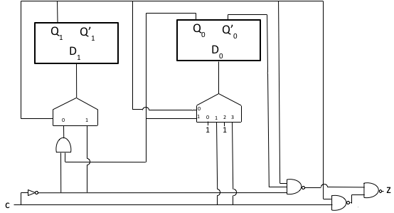
Analizar el siguiente circuito

Slide 170
Analizar el siguiente circuito

Slide 171
Analizar el siguiente circuito

Slide 172
Analizar el siguiente circuito

Slide 173
Tabla excitación estados y salida
D₁ = Q₁·c’ + Q₀·c’
D₀ = Q₁’·c
z = Q₁·c + Q₁Q₀’
 | Q₁ | Q₀ | c | D₁ | D₀ | z | Q₁^{n+1} | Q₀^{n+1}
 | 0 | 0 | 0
 | 0 | 0 | 1
 | 0 | 1 | 0
 | 0 | 1 | 1
 | 1 | 0 | 0
 | 1 | 0 | 1
 | 1 | 1 | 0
 | 1 | 1 | 1

Slide 174
Tabla transición estados
 | Q₁ | Q₀ | c | D₁ | D₀ | z | Q₁^{n+1} | Q₀^{n+1}
 | 0 | 0 | 0 | 0 | 0 | 0
 | 0 | 0 | 1 | 0 | 1 | 0
 | 0 | 1 | 0 | 1 | 0 | 0
 | 0 | 1 | 1 | 0 | 1 | 0
 | 1 | 0 | 0 | 1 | 0 | 1
 | 1 | 0 | 1 | 0 | 0 | 1
 | 1 | 1 | 0 | 1 | 0 | 0
 | 1 | 1 | 1 | 0 | 0 | 1

Slide 175
Diagrama de estados
 | Q₁ | Q₀ | c | D₁ | D₀ | z | Q₁^{n+1} | Q₀^{n+1}
 | 0 | 0 | 0 | 0 | 0 | 0 | 0 | 0
 | 0 | 0 | 1 | 0 | 1 | 0 | 0 | 1
 | 0 | 1 | 0 | 1 | 0 | 0 | 1 | 0
 | 0 | 1 | 1 | 0 | 1 | 0 | 0 | 1
 | 1 | 0 | 0 | 1 | 0 | 1 | 1 | 0
 | 1 | 0 | 1 | 0 | 0 | 1 | 0 | 0
 | 1 | 1 | 0 | 1 | 0 | 0 | 1 | 0
 | 1 | 1 | 1 | 0 | 0 | 1 | 0 | 0

Slide 176
Analizar función
00
0/z=0
1/z=1
1/z=0
0/z=0
11
01
1/z=0
1/z=1
0/z=0
0/z=0
10
0/z=1

Slide 177
Contenido (3.13)
Factorización de maquinas de estados finitos

Slide 178
Factorización de máquinas de estados finitos
Proceso de dividir una máquina de estados finita en varias máquinas de estado menos complejas que la inicial
Cada máquina de estados finita nueva implementará un sistema secuencial que estarán interconectados por algunas entradas/salidas
Ejemplo: controlador de un cruce con semáforos.
Fuente: D. Harris, S. Harris. Digital Design and Computer Architecture. 2nd Edition. Elsevier. 2012

Slide 179
Maquina de estados sin factorizar
Fuente: D. Harris, S. Harris. Digital Design and Computer Architecture. 2nd Edition. Elsevier. 2012

Slide 180
Maquina de estados sin factorizar
Circuito secuencial sin factorizar
Circuito secuencial factorizado
Fuente: D. Harris, S. Harris. Digital Design and Computer Architecture. 2nd Edition. Elsevier. 2012

Slide 181
Máquinas de estado factorizadas
Fuente: D. Harris, S. Harris. Digital Design and Computer Architecture. 2nd Edition. Elsevier. 2012

Slide 182
Contenido (3.14)
Contadores

Slide 183
Contadores
Generan una secuencia de contaje cíclica
En cada ciclo de reloj pasan al siguiente elemento de la secuencia de contaje
  Ejemplo: contador BNSS ascendente de 3 bits:
  000 → 001 → 010 → 011 → 100 → 101 → 110 → 111 → 000 → 001 → …
Aplicaciones:
  Relojes digitales
  Contador de programa (Program Counter)

Slide 184
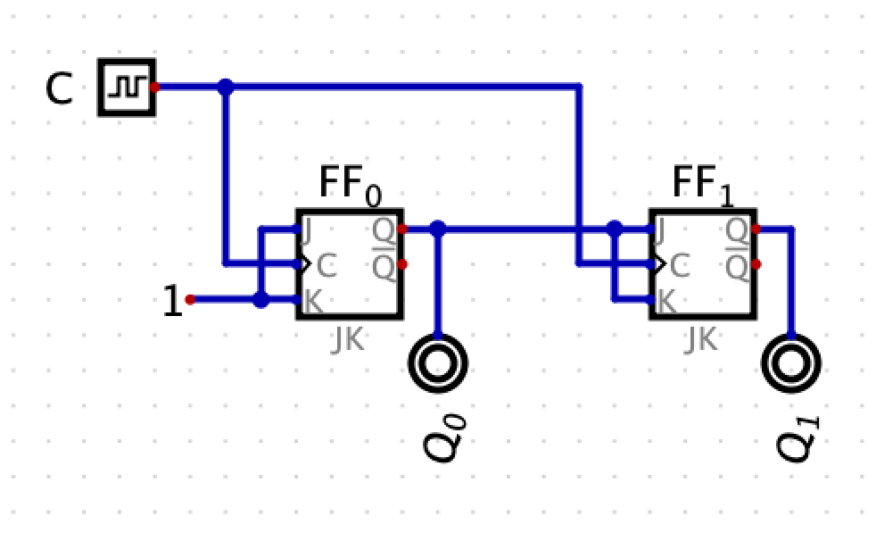
Diseño sistemático
Contador BNSS asc. 2 bits
Q₁ | Q₀ | Q₁^{n+1} | Q₀^{n+1} | J₁ | K₁ | J₀ | K₀
0 | 0 | 0 | 1 | 0 | x | 1 | x
0 | 1 | 1 | 0 | 1 | x | x | 1
1 | 0 | 1 | 1 | x | 0 | 1 | x
1 | 1 | 0 | 0 | x | 1 | x | 1
J₁ = Q₀
K₁ = Q₀
J₀ = 1
K₀ = 1

Slide 185
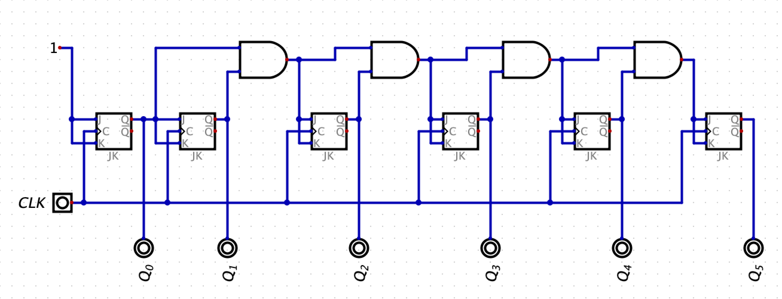
Diseño sistemático
Contador BNSS asc. N bits

Slide 186
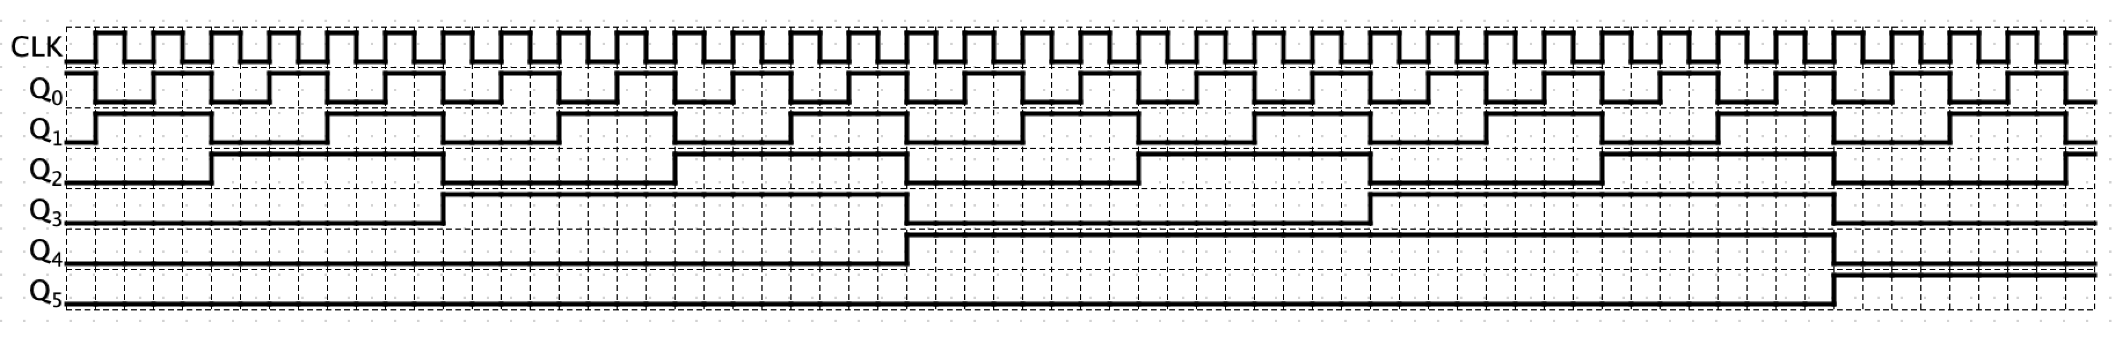
Diseño sistemático
Contador BNSS asc. N bits

Slide 187
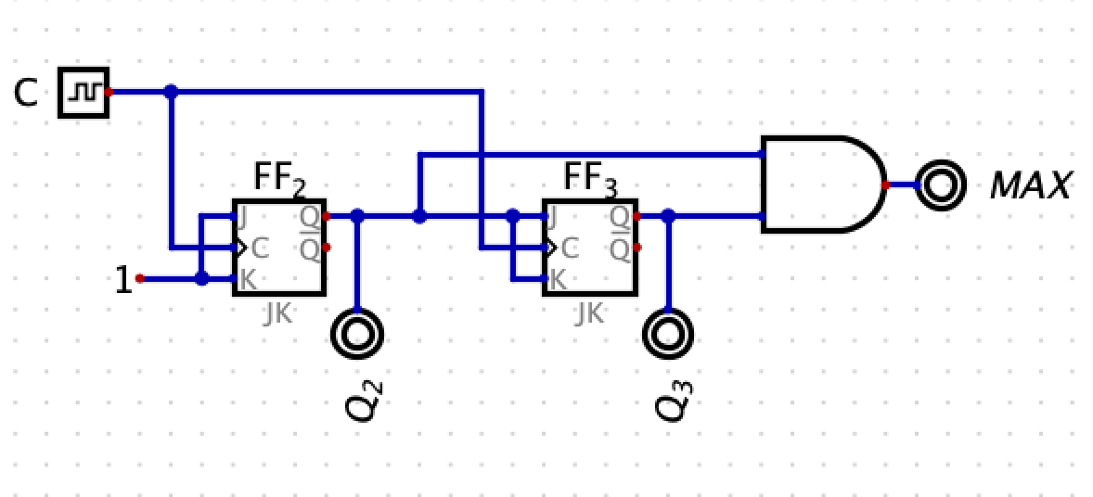
Diseño sistemático
Contador BNSS asc. 2 bits
Q₁ | Q₀ | Q₁^{n+1} | Q₀^{n+1} | J₁ | K₁ | J₀ | K₀ | MAX
0 | 0 | 0 | 1 | 0 | x | 1 | x | 0
0 | 1 | 1 | 0 | 1 | x | x | 1 | 0
1 | 0 | 1 | 1 | x | 0 | 1 | x | 0
1 | 1 | 0 | 0 | x | 1 | x | 1 | 1
J₁ = Q₀
K₁ = Q₀
J₀ = 1
K₀ = 1
MAX = Q₁·Q₀

Slide 188
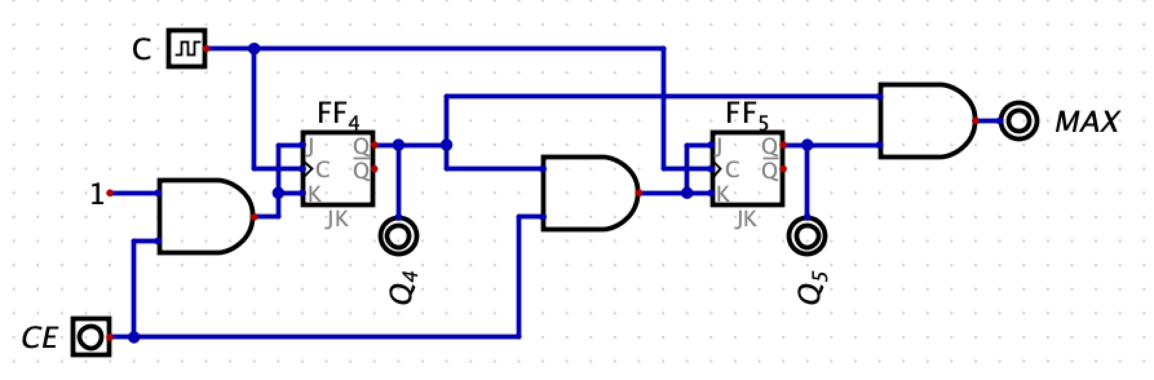
Diseño sistemático
Contador BNSS asc. 2 bits
CE | Q₁ | Q₀ | Q₁^{n+1} | Q₀^{n+1} | J₁ | K₁ | J₀ | K₀ | MAX
0 | 0 | 0 | 0 | 0 | 0 | x | 0 | x | 0
0 | 0 | 1 | 0 | 1 | 0 | x | x | 0 | 0
0 | 1 | 0 | 1 | 0 | x | 0 | 0 | x | 0
0 | 1 | 1 | 1 | 1 | x | 0 | x | 0 | 1
1 | 0 | 0 | 0 | 1 | 0 | x | 1 | x | 0
1 | 0 | 1 | 1 | 0 | 1 | x | x | 1 | 0
1 | 1 | 0 | 1 | 1 | x | 0 | 1 | x | 0
1 | 1 | 1 | 0 | 0 | x | 1 | x | 1 | 1
J₁ = CE·Q₀
K₁ = CE· Q₀
J₀ = CE
K₀ = CE
MAX = Q₁·Q₀

Slide 189
Contador BNSS asc. 2 bits con reseteo
Contador
Count Enabled (CE)
Clock (CLK)
Reset
Q_{n-1} … Q₀

Slide 190
Contador BNSS asc. 2 bits con carga de valor inicial
Si Load=0 funcionamiento habitual
Si Load=1 y CLK = ↑, el valor de cuenta actual se fija al valor de L_{n-1:0}, es decir Q_{n-1:0} = L_{n-1:0}
L_{n-1} … L₀
n
Contador
Count Enabled (CE)
Clock (CLK)
Load
n
Q_{n-1} … Q₀

Slide 191
Tipos de contadores
Número de estados (módulo): 1, 2, 4, 8, 16, …
Código contaje generado: binario, grey¹, anillo², C2, SM, BCD …
Sentido: Ascendente, descendente, ambos
-------
¹ Código grey: 000, 001, 011, 010, 110, 111, 101, 100
² Anillo: 0001, 0010, 0100, 1000, 0001…

Slide 192
Diseño de contadores
Diseño sistemático. Basado en el diseño sistemático de sistemas secuenciales de tipo Moore.
Diseño modular y/o en cascada. Basado en el uso de otros contadores de mayor o menor módulo.

Slide 193
Contenido (3.15)
Diseño sistemático de contadores

Slide 194
Tipos de contadores
Número de estados (módulo): 1, 2, 4, 8, 16, …
Código contaje generado: binario, grey¹, anillo², C2, SM, BCD …
Sentido: Ascendente, descendente, ambos
-------
¹ Código grey: 000, 001, 011, 010, 110, 111, 101, 100
² Anillo: 0001, 0010, 0100, 1000, 0001…

Slide 195
Ej. Diseño sistemático de contadores
Diseñar contador grey de 3 bits ascendente/descendente

Slide 196
Diagrama de estados

Slide 197
Codificación, tablas de transición de estados, salidas y excitación de los flip-flops
Q₂ | Q₁ | Q₀ | x | Q₂^{n+1} | Q₁^{n+1} | Q₀^{n+1} | J₂ | K₂ | J₁ | K₁ | J₀ | K₀
0 | 0 | 0 | 0
0 | 0 | 0 | 1
0 | 0 | 1 | 0
0 | 0 | 1 | 1
0 | 1 | 0 | 0
0 | 1 | 0 | 1
0 | 1 | 1 | 0
0 | 1 | 1 | 1
1 | 0 | 0 | 0
1 | 0 | 0 | 1
1 | 0 | 1 | 0
1 | 0 | 1 | 1
1 | 1 | 0 | 0
1 | 1 | 0 | 1
1 | 1 | 1 | 0
1 | 1 | 1 | 1

Slide 198
Minimización
Q₂ | Q₁ | Q₀ | x | Q₂^{n+1} | Q₁^{n+1} | Q₀^{n+1} | J₂ | K₂ | J₁ | K₁ | J₀ | K₀
0 | 0 | 0 | 0 | 0 | 0 | 1 | 0 | X | 0 | X | 1 | X
0 | 0 | 0 | 1 | 1 | 0 | 0 | 1 | X | 0 | X | 0 | X
0 | 0 | 1 | 0 | 0 | 1 | 1 | 0 | X | 1 | X | X | 0
0 | 0 | 1 | 1 | 0 | 0 | 0 | 0 | X | 0 | X | X | 1
0 | 1 | 0 | 0 | 1 | 1 | 0 | 1 | X | X | 0 | 0 | X
0 | 1 | 0 | 1 | 0 | 1 | 1 | 0 | X | X | 0 | 1 | X
0 | 1 | 1 | 0 | 0 | 1 | 0 | 0 | X | X | 0 | X | 1
0 | 1 | 1 | 1 | 0 | 0 | 1 | 0 | X | X | 1 | X | 0
1 | 0 | 0 | 0 | 0 | 0 | 0 | X | 1 | 0 | X | 0 | X
1 | 0 | 0 | 1 | 1 | 0 | 1 | X | 0 | 0 | X | 1 | X
1 | 0 | 1 | 0 | 1 | 0 | 0 | X | 0 | 0 | X | X | 1
1 | 0 | 1 | 1 | 1 | 1 | 1 | X | 0 | 1 | X | X | 0
1 | 1 | 0 | 0 | 1 | 1 | 1 | X | 0 | X | 0 | 1 | X
1 | 1 | 0 | 1 | 0 | 1 | 0 | X | 1 | X | 0 | 0 | X
1 | 1 | 1 | 0 | 1 | 0 | 1 | X | 0 | X | 1 | X | 0
1 | 1 | 1 | 1 | 1 | 1 | 0 | X | 0 | X | 0 | X | 1
 |  |  | Q₀ |  | 0 |  |  | 0 |  |  | 1 |  |  | 1
 |  |  | x |  | 0 |  |  | 1 |  |  | 1 |  |  | 0
 | Q₂ | Q₁
 | 0 | 0
 | 0 | 1
 | 1 | 1
 | 1 | 0

Slide 199
Minimización
Q₂ | Q₁ | Q₀ | x | Q₂^{n+1} | Q₁^{n+1} | Q₀^{n+1} | J₂ | K₂ | J₁ | K₁ | J₀ | K₀
0 | 0 | 0 | 0 | 0 | 0 | 1 | 0 | X | 0 | X | 1 | X
0 | 0 | 0 | 1 | 1 | 0 | 0 | 1 | X | 0 | X | 0 | X
0 | 0 | 1 | 0 | 0 | 1 | 1 | 0 | X | 1 | X | X | 0
0 | 0 | 1 | 1 | 0 | 0 | 0 | 0 | X | 0 | X | X | 1
0 | 1 | 0 | 0 | 1 | 1 | 0 | 1 | X | X | 0 | 0 | X
0 | 1 | 0 | 1 | 0 | 1 | 1 | 0 | X | X | 0 | 1 | X
0 | 1 | 1 | 0 | 0 | 1 | 0 | 0 | X | X | 0 | X | 1
0 | 1 | 1 | 1 | 0 | 0 | 1 | 0 | X | X | 1 | X | 0
1 | 0 | 0 | 0 | 0 | 0 | 0 | X | 1 | 0 | X | 0 | X
1 | 0 | 0 | 1 | 1 | 0 | 1 | X | 0 | 0 | X | 1 | X
1 | 0 | 1 | 0 | 1 | 0 | 0 | X | 0 | 0 | X | X | 1
1 | 0 | 1 | 1 | 1 | 1 | 1 | X | 0 | 1 | X | X | 0
1 | 1 | 0 | 0 | 1 | 1 | 1 | X | 0 | X | 0 | 1 | X
1 | 1 | 0 | 1 | 0 | 1 | 0 | X | 1 | X | 0 | 0 | X
1 | 1 | 1 | 0 | 1 | 0 | 1 | X | 0 | X | 1 | X | 0
1 | 1 | 1 | 1 | 1 | 1 | 0 | X | 0 | X | 0 | X | 1
 |  |  | Q₀ |  | 0 |  |  | 0 |  |  | 1 |  |  | 1
 |  |  | x |  | 0 |  |  | 1 |  |  | 1 |  |  | 0
 | Q₂ | Q₁
 | 0 | 0
 | 0 | 1
 | 1 | 1
 | 1 | 0

Slide 200
Minimización
Q₂ | Q₁ | Q₀ | x | Q₂^{n+1} | Q₁^{n+1} | Q₀^{n+1} | J₂ | K₂ | J₁ | K₁ | J₀ | K₀
0 | 0 | 0 | 0 | 0 | 0 | 1 | 0 | X | 0 | X | 1 | X
0 | 0 | 0 | 1 | 1 | 0 | 0 | 1 | X | 0 | X | 0 | X
0 | 0 | 1 | 0 | 0 | 1 | 1 | 0 | X | 1 | X | X | 0
0 | 0 | 1 | 1 | 0 | 0 | 0 | 0 | X | 0 | X | X | 1
0 | 1 | 0 | 0 | 1 | 1 | 0 | 1 | X | X | 0 | 0 | X
0 | 1 | 0 | 1 | 0 | 1 | 1 | 0 | X | X | 0 | 1 | X
0 | 1 | 1 | 0 | 0 | 1 | 0 | 0 | X | X | 0 | X | 1
0 | 1 | 1 | 1 | 0 | 0 | 1 | 0 | X | X | 1 | X | 0
1 | 0 | 0 | 0 | 0 | 0 | 0 | X | 1 | 0 | X | 0 | X
1 | 0 | 0 | 1 | 1 | 0 | 1 | X | 0 | 0 | X | 1 | X
1 | 0 | 1 | 0 | 1 | 0 | 0 | X | 0 | 0 | X | X | 1
1 | 0 | 1 | 1 | 1 | 1 | 1 | X | 0 | 1 | X | X | 0
1 | 1 | 0 | 0 | 1 | 1 | 1 | X | 0 | X | 0 | 1 | X
1 | 1 | 0 | 1 | 0 | 1 | 0 | X | 1 | X | 0 | 0 | X
1 | 1 | 1 | 0 | 1 | 0 | 1 | X | 0 | X | 1 | X | 0
1 | 1 | 1 | 1 | 1 | 1 | 0 | X | 0 | X | 0 | X | 1
 |  |  | Q₀ |  | 0 |  |  | 0 |  |  | 1 |  |  | 1
 |  |  | x |  | 0 |  |  | 1 |  |  | 1 |  |  | 0
 | Q₂ | Q₁
 | 0 | 0
 | 0 | 1
 | 1 | 1
 | 1 | 0

Slide 201
Minimización
Q₂ | Q₁ | Q₀ | x | Q₂^{n+1} | Q₁^{n+1} | Q₀^{n+1} | J₂ | K₂ | J₁ | K₁ | J₀ | K₀
0 | 0 | 0 | 0 | 0 | 0 | 1 | 0 | X | 0 | X | 1 | X
0 | 0 | 0 | 1 | 1 | 0 | 0 | 1 | X | 0 | X | 0 | X
0 | 0 | 1 | 0 | 0 | 1 | 1 | 0 | X | 1 | X | X | 0
0 | 0 | 1 | 1 | 0 | 0 | 0 | 0 | X | 0 | X | X | 1
0 | 1 | 0 | 0 | 1 | 1 | 0 | 1 | X | X | 0 | 0 | X
0 | 1 | 0 | 1 | 0 | 1 | 1 | 0 | X | X | 0 | 1 | X
0 | 1 | 1 | 0 | 0 | 1 | 0 | 0 | X | X | 0 | X | 1
0 | 1 | 1 | 1 | 0 | 0 | 1 | 0 | X | X | 1 | X | 0
1 | 0 | 0 | 0 | 0 | 0 | 0 | X | 1 | 0 | X | 0 | X
1 | 0 | 0 | 1 | 1 | 0 | 1 | X | 0 | 0 | X | 1 | X
1 | 0 | 1 | 0 | 1 | 0 | 0 | X | 0 | 0 | X | X | 1
1 | 0 | 1 | 1 | 1 | 1 | 1 | X | 0 | 1 | X | X | 0
1 | 1 | 0 | 0 | 1 | 1 | 1 | X | 0 | X | 0 | 1 | X
1 | 1 | 0 | 1 | 0 | 1 | 0 | X | 1 | X | 0 | 0 | X
1 | 1 | 1 | 0 | 1 | 0 | 1 | X | 0 | X | 1 | X | 0
1 | 1 | 1 | 1 | 1 | 1 | 0 | X | 0 | X | 0 | X | 1
 |  |  | Q₀ |  | 0 |  |  | 0 |  |  | 1 |  |  | 1
 |  |  | x |  | 0 |  |  | 1 |  |  | 1 |  |  | 0
 | Q₂ | Q₁
 | 0 | 0
 | 0 | 1
 | 1 | 1
 | 1 | 0

Slide 202
Minimización
Q₂ | Q₁ | Q₀ | x | Q₂^{n+1} | Q₁^{n+1} | Q₀^{n+1} | J₂ | K₂ | J₁ | K₁ | J₀ | K₀
0 | 0 | 0 | 0 | 0 | 0 | 1 | 0 | X | 0 | X | 1 | X
0 | 0 | 0 | 1 | 1 | 0 | 0 | 1 | X | 0 | X | 0 | X
0 | 0 | 1 | 0 | 0 | 1 | 1 | 0 | X | 1 | X | X | 0
0 | 0 | 1 | 1 | 0 | 0 | 0 | 0 | X | 0 | X | X | 1
0 | 1 | 0 | 0 | 1 | 1 | 0 | 1 | X | X | 0 | 0 | X
0 | 1 | 0 | 1 | 0 | 1 | 1 | 0 | X | X | 0 | 1 | X
0 | 1 | 1 | 0 | 0 | 1 | 0 | 0 | X | X | 0 | X | 1
0 | 1 | 1 | 1 | 0 | 0 | 1 | 0 | X | X | 1 | X | 0
1 | 0 | 0 | 0 | 0 | 0 | 0 | X | 1 | 0 | X | 0 | X
1 | 0 | 0 | 1 | 1 | 0 | 1 | X | 0 | 0 | X | 1 | X
1 | 0 | 1 | 0 | 1 | 0 | 0 | X | 0 | 0 | X | X | 1
1 | 0 | 1 | 1 | 1 | 1 | 1 | X | 0 | 1 | X | X | 0
1 | 1 | 0 | 0 | 1 | 1 | 1 | X | 0 | X | 0 | 1 | X
1 | 1 | 0 | 1 | 0 | 1 | 0 | X | 1 | X | 0 | 0 | X
1 | 1 | 1 | 0 | 1 | 0 | 1 | X | 0 | X | 1 | X | 0
1 | 1 | 1 | 1 | 1 | 1 | 0 | X | 0 | X | 0 | X | 1
 |  |  | Q₀ |  | 0 |  |  | 0 |  |  | 1 |  |  | 1
 |  |  | x |  | 0 |  |  | 1 |  |  | 1 |  |  | 0
 | Q₂ | Q₁
 | 0 | 0
 | 0 | 1
 | 1 | 1
 | 1 | 0

Slide 203
Minimización
Q₂ | Q₁ | Q₀ | x | Q₂^{n+1} | Q₁^{n+1} | Q₀^{n+1} | J₂ | K₂ | J₁ | K₁ | J₀ | K₀
0 | 0 | 0 | 0 | 0 | 0 | 1 | 0 | X | 0 | X | 1 | X
0 | 0 | 0 | 1 | 1 | 0 | 0 | 1 | X | 0 | X | 0 | X
0 | 0 | 1 | 0 | 0 | 1 | 1 | 0 | X | 1 | X | X | 0
0 | 0 | 1 | 1 | 0 | 0 | 0 | 0 | X | 0 | X | X | 1
0 | 1 | 0 | 0 | 1 | 1 | 0 | 1 | X | X | 0 | 0 | X
0 | 1 | 0 | 1 | 0 | 1 | 1 | 0 | X | X | 0 | 1 | X
0 | 1 | 1 | 0 | 0 | 1 | 0 | 0 | X | X | 0 | X | 1
0 | 1 | 1 | 1 | 0 | 0 | 1 | 0 | X | X | 1 | X | 0
1 | 0 | 0 | 0 | 0 | 0 | 0 | X | 1 | 0 | X | 0 | X
1 | 0 | 0 | 1 | 1 | 0 | 1 | X | 0 | 0 | X | 1 | X
1 | 0 | 1 | 0 | 1 | 0 | 0 | X | 0 | 0 | X | X | 1
1 | 0 | 1 | 1 | 1 | 1 | 1 | X | 0 | 1 | X | X | 0
1 | 1 | 0 | 0 | 1 | 1 | 1 | X | 0 | X | 0 | 1 | X
1 | 1 | 0 | 1 | 0 | 1 | 0 | X | 1 | X | 0 | 0 | X
1 | 1 | 1 | 0 | 1 | 0 | 1 | X | 0 | X | 1 | X | 0
1 | 1 | 1 | 1 | 1 | 1 | 0 | X | 0 | X | 0 | X | 1
 |  |  | Q₀ |  | 0 |  |  | 0 |  |  | 1 |  |  | 1
 |  |  | x |  | 0 |  |  | 1 |  |  | 1 |  |  | 0
 | Q₂ | Q₁
 | 0 | 0
 | 0 | 1
 | 1 | 1
 | 1 | 0

Slide 204
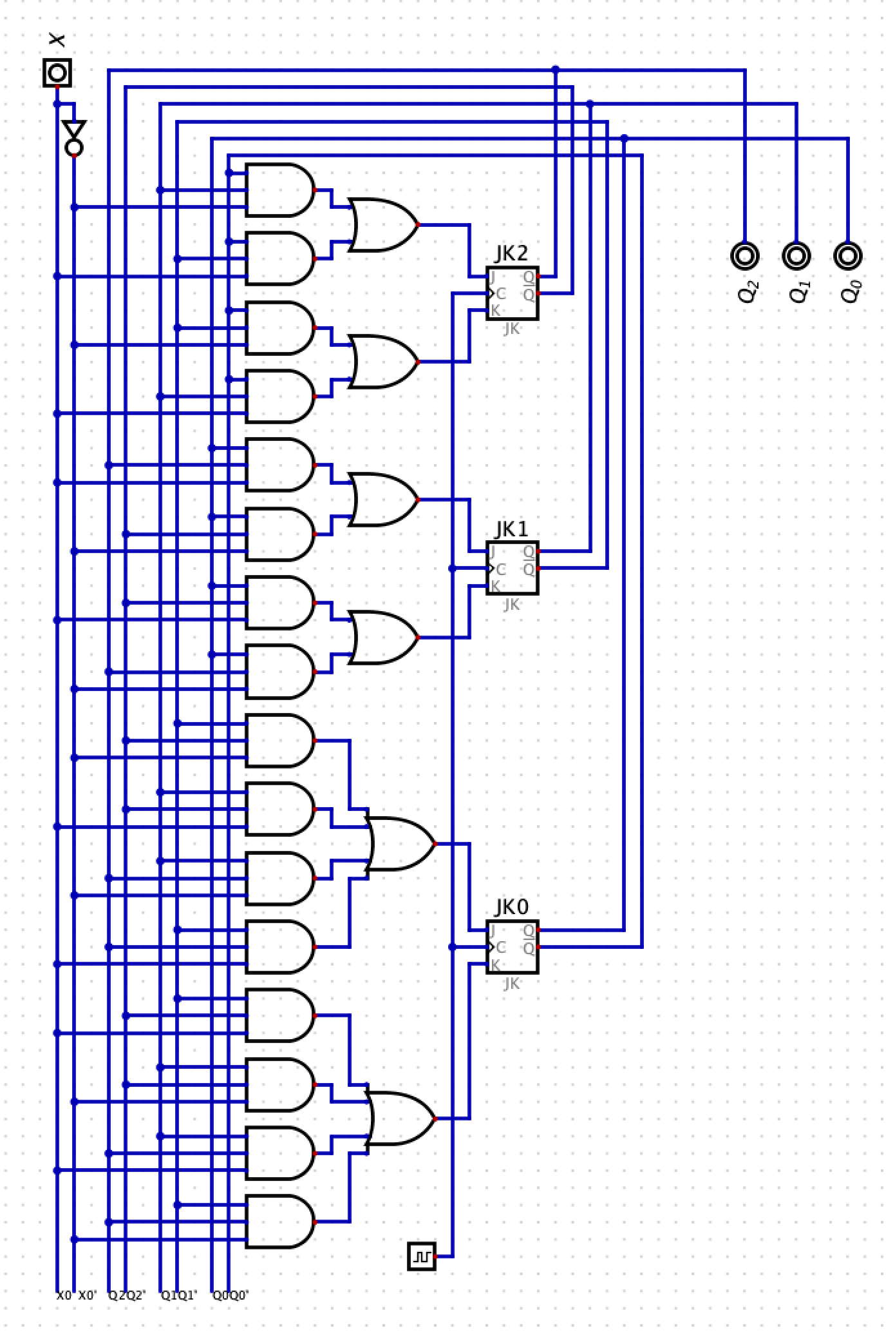
Diagrama circuito
J₂ = Q₁·Q₀’·x’ + Q₁’·Q₀’·x
K₂ = Q₁’·Q₀’·x’ + Q₁·Q₀’·x
J₁ = Q₂·Q₀·x + Q₂’·Q₀·x’
K₁ = Q₂’·Q₀·x + Q₂·Q₀·x’
J₀ = Q₂’·Q₁’·x’ + Q₂’·Q₁·x + Q₂·Q₁·x’ + Q₂·Q₁’·x
K₀ = Q₂’·Q₁’·x + Q₂’·Q₁·x’ + Q₂·Q₁·x + Q₂·Q₁’·x’

Slide 205
Contenido (3.16)
Diseño modular y en cascada de contadores

Slide 206
Diseño en cascada de contadores
Aumentar módulo
El módulo de dos contadores conectados en cascada es la multiplicación de sus módulos
Contador
Contador
MAX
CE
MAX
CE
CLK
CLK
Q₁ Q₀
Reset
Q₂ Q₁ Q₀
Reset

Slide 207
Diseño modular de contadores
Disminuir módulo
Ej. Construir contador módulo 6 a partir de un contador módulo 8.
Contador
MAX
CE
CLK
Q₂ Q₁ Q₀
Reset

Slide 208
Ej. Diseño modular y en cascada de contadores (I)
Contador binario módulo 100 con contadores módulo 16
Construir contador módulo 256 con contadores módulo 16
Construir contador módulo 100 con contador módulo 128

Slide 209
Contador binario módulo 100 con contadores módulo 16 (I)
1. Contador módulo 256 con contadores módulo 16

Slide 210
Contador binario módulo 100 con contadores módulo 16 (I)
2. Contador módulo 100 con contador módulo 256
Contador
Contador
CE
MAX
CE
MAX
CLK
CLK
Q₃ Q₂ Q₁ Q₀
Reset
Q₃ Q₂ Q₁ Q₀
Reset

Slide 211
Ej. Diseño modular y en cascada de contadores (II)
Contador BCD módulo 100 con contadores módulo 16
Construir contador módulo 10 con contadores módulo 16
Construir contador BCD módulo 100 con contadores módulo 10

Slide 212
Ej. Contador BCD módulo 100 con contadores módulo 16 (II)
1. Contador módulo 10 con contadores módulo 16
Contador
MAX
CE
CLK
Q₃ Q₂ Q₁ Q₀
Reset

Slide 213
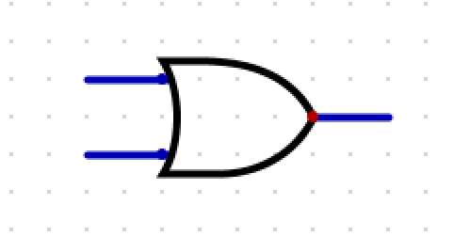
Ej. Contador BCD módulo 100 con contadores módulo 16 (II)
2. Contador BCD módulo 100 con contadores módulo 10
Contador
Contador
CE
CE
CLK
CLK
Q₃ Q₂ Q₁ Q₀
Reset
Q₃ Q₂ Q₁ Q₀
Reset

Slide 214
Ej. Diseño modular de contadores (III)
Contador binario que genere secuencia 2:5 utilizando un contador binario módulo 8

Slide 215
Ej. Diseño modular de contadores (III)
Contador binario que genere secuencia 2:5 utilizando un contador binario módulo 8
L₂ L₁ L₀
Contador
Count Enabled (CE)
Clock (CLK)
Q₂ Q₁ Q₀
Load

Slide 216
Ej. Diseño modular de contadores (IV)
Contador binario descendente utilizando un contador binario ascendente

Slide 217
Ej. Diseño modular de contadores (IV)
Contador binario descendente utilizando un contador binario ascendente
Contador
CE
CLK
Q₂ Q₁ Q₀
Reset

Slide 218
Contenido (3.17)
Registros

Slide 219
Registros
Funcionalidad: Almacenamiento de K bits
Características:
  Tamaño: K, número de bits que almacena → número interno de flip-flips.
  Carga/Escritura/Entrada: {serie, paralelo}
  Lectura/Salida: {serie, paralelo}
  Desplazamiento interno de los bits almacenados: {izquierda, derecha}

Slide 220
Registro de entrada paralela y salida paralela
k
Reset | CK | Load | Q_{n}
1 | X | X | 0
0 | 0 | X | Q_{p}
0 | 1 | 0 | Q_{p}
0 | 1 | 1 | y
Load
Registro
ck
Reset
k
z
y₀
y₁
y₂
Función de Salida: Z= Q
Load
J₀
K₀
J₁
K₁
J₂
K₂
R
CK
R
CK
R
CK
Q₀
Q’₀
Q₁
Q’₁
Q₂
Q’₂
CK
Reset
z₀
z₁
z₂
Ejemplo con flip-flops JK y 3 bits (k=3)

Slide 221
Registro de entrada paralela y salida paralela
y₀
y₁
y₂
Load
J₀
K₀
J₁
K₁
J₂
K₂
R
CK
R
CK
R
CK
Q₀
Q’₀
Q₁
Q’₁
Q₂
Q’₂
CK
Reset
z₀
z₁
z₂

Slide 222
Registro de entrada serie y salida serie (desplazamiento a la izquierda: LSB → MSB)
y
Reset | CK | Q_{n(k-1)} | Q_{n(k-2)} | … Q_{n(1)} | Q_{n(0)}
1 | X | 0 | 0 | … 0 | 0
0 | 0 | Q_{p(k-1)} | Q_{p(k-2)} | … Q_{p(1)} | Q_{p(0)}
0 | 1 | Q_{p(k-2)} | Q_{p(k-3)} | … Q_{p(0)} | y
1
ck
SISO
Reset
z
1
Función de salida: Z= Q_{k-1}
R
R
R
y
D₀
Q₀
D₁
Q₁
D₂
Q₂
z
Q’₀
Q’₁
Q’₂
CK
CK
CK
CK
Ejemplo con flip-flops D y 3 bits (k=3)

Slide 223
Registro de entrada serie y salida serie (desplazamiento a la izquierda: LSB → MSB)
R
R
R
y
D₀
Q₀
D₁
Q₁
D₂
Q₂
z
Q’₀
Q’₁
Q’₂
CK
CK
CK
CK

Slide 224
Registro de entrada paralela y salida serie (desplazamiento a la izquierda: LSB → MSB)
y
Reset | CK | Load | Q_{n(k-1)} | Q_{n(k-2)} | … Q_{n(1)} | Q_{n(0)}
1 | X | X | 0 | 0 | … 0 | 0
0 | 0 | X | Q_{p(k-1)} | Q_{p(k-2)} | … Q_{p(1)} | Q_{p(0)}
0 | 1 | 0 | Q_{p(k-2)} | Q_{p(k-3)} | … Q_{p(0)} | Q_{p(0)}
0 | 1 | 1 | y_{(k-1)} | y_{(k-2)} | … y₍₁₎ | y₍₀₎
k
Load
PISO
ck
Reset
z
1
Función de salida: Z= Q_{k-1}
Reset
y₁
R
y₂
R
y₀
R
z
J₁
Q₁
J₂
Q₂
J₀
Q₀
0
0
0
K₁
1
K₂
Q’₂
1
K₀
Q’₀
1
Q’₁
CK
CK
CK
CK
Load
Ejemplo con flip-flops JK y 3 bits (k=3)

Slide 225
Registro de entrada paralela y salida serie (desplazamiento a la izquierda: LSB → MSB)
Reset
y₁
R
y₂
R
y₀
R
z
J₁
Q₁
J₂
Q₂
J₀
Q₀
0
0
0
K₁
1
K₂
Q’₂
1
K₀
Q’₀
1
Q’₁
CK
CK
CK
CK
Load

Slide 226
Registro de entrada serie y salida paralela (desplazamiento a la izquierda: LSB → MSB)
y
Reset | CK | Q_{n(k-1)} | Q_{n(k-2)} | … Q_{n(1)} | Q_{n(0)}
1 | X | 0 | 0 | … 0 | 0
0 | 0 | Q_{p(k-1)} | Q_{p(k-2)} | … Q_{p(1)} | Q_{p(0)}
0 | 1 | Q_{p(k-2)} | Q_{p(k-3)} | … Q_{p(0)} | y
1
ck
SISO
Reset
z
k
Función de salida: Z= Q
Reset
R
R
R
y
D₀
Q₀
D₁
Q₁
D₂
Q₂
Q’₀
Q’₁
Q’₂
CK
CK
CK
CK
z₀
z₁
z₂
Ejemplo con flip-flops D y 3 bits (k=3)

Slide 227
Registro de entrada serie y salida paralela (desplazamiento a la izquierda: LSB → MSB)
Reset
R
R
R
y
D₀
Q₀
D₁
Q₁
D₂
Q₂
Q’₀
Q’₁
Q’₂
CK
CK
CK
CK
z₀
z₁
z₂
Ejemplo con flip-flops D y 3 bits (k=3)

Slide 228
Registro con selección de modo
Los diferentes tipos de registros se pueden agrupar en uno único, incluyendo una entrada para seleccionar el mode de funcionamiento.
Ejemplo con flip-flops tipo D y 3 bits (k=3)
y
k
Reset | CK | C₁ | C₀ | Q₂ | Q₁ | Q₀
1 | X | X | X | 0 | 0 | 0
0 | 0 | X | X | Q_{p2} | Q_{p1} | Q_{p0}
0 | 1 | 0 | 0 | Q_{p2} | Q_{p1} | Q_{p0}
0 | 1 | 0 | 1 | Q_{p1} | Q_{p0} | y_{R}
0 | 1 | 1 | 0 | y_{L} | Q_{p2} | Q_{p1}
0 | 1 | 1 | 1 | y₂ | y₁ | y₀
y_{L}
Shift
ck
Reset
k
z
No shift
Shift Left
Shift Right
Load
Función de salida: Z= Q

Slide 229
Registro con selección de modo
Ejemplo con flip-flops tipo D de 3 bits
CK
z₂
z₁
z₀
Q₂
Q’₂
Q₁
Q’₁
Q₀
Q’₀
R
CK
R
CK
R
CK
D₂
D₁
D₀
c₀
c₀
c₀
01
01
01
1
c₁
E
1
c₁
E
1
c₁
E
0 1 2 3
0 1 2 3
0 1 2 3
z₂
z₁
y_{L}
y₂
z₁
z₀
z₂
y₁
z₀
y_{R}
z₁
y₀

Slide 230
Registro con selección de modo
C₁=0 C₀=0 (mantener valor)
CK
z₂
z₁
z₀
Q₂
Q’₂
Q₁
Q’₁
Q₀
Q’₀
R
CK
R
CK
R
CK
D₂
D₁
D₀
c₀
c₀
c₀
01
01
01
1
c₁
E
1
c₁
E
1
c₁
E
0 1 2 3
0 1 2 3
0 1 2 3
z₂
z₁
y_{L}
y₂
z₁
z₀
z₂
y₁
z₀
y_{R}
z₁
y₀

Slide 231
Registro con selección de modo
C₁=0 C₀=1 (desplazamiento izquierda)
CK
z₂
z₁
z₀
Q₂
Q’₂
Q₁
Q’₁
Q₀
Q’₀
R
CK
R
CK
R
CK
D₂
D₁
D₀
c₀
c₀
c₀
01
01
01
1
c₁
E
1
c₁
E
1
c₁
E
0 1 2 3
0 1 2 3
0 1 2 3
z₂
z₁
y_{L}
y₂
z₁
z₀
z₂
y₁
z₀
y_{R}
z₁
y₀

Slide 232
Registro con selección de modo
C₁=1 C₀=0 (desplazamiento derecha)
CK
z₂
z₁
z₀
Q₂
Q’₂
Q₁
Q’₁
Q₀
Q’₀
R
CK
R
CK
R
CK
D₂
D₁
D₀
c₀
c₀
c₀
01
01
01
1
c₁
E
1
c₁
E
1
c₁
E
0 1 2 3
0 1 2 3
0 1 2 3
z₂
z₁
y_{L}
y₂
z₁
z₀
z₂
y₁
z₀
y_{R}
z₁
y₀

Slide 233
Registro con selección de modo
C₁=1 C₀=1 (carga de valor)
CK
z₂
z₁
z₀
Q₂
Q’₂
Q₁
Q’₁
Q₀
Q’₀
R
CK
R
CK
R
CK
D₂
D₁
D₀
c₀
c₀
c₀
01
01
01
1
c₁
E
1
c₁
E
1
c₁
E
0 1 2 3
0 1 2 3
0 1 2 3
z₂
z₁
y_{L}
y₂
z₁
z₀
z₂
y₁
z₀
y_{R}
z₁
y₀

